Slide 1
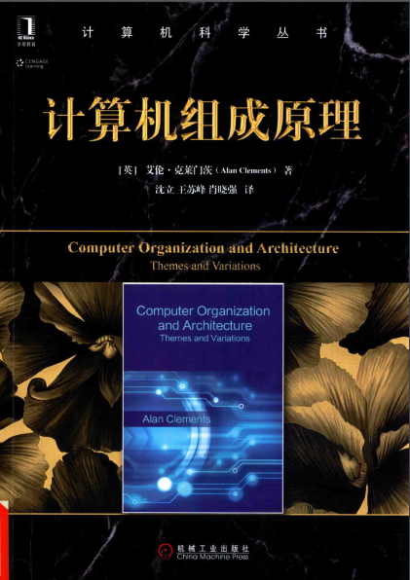
计算机组成原理
[英]艾伦-克莱门茨
讲解：JZ

Slide 2
准备
《计算机科学导论》视频、书籍
《计算机组成原理》书籍
《计算机存储与外设》

Slide 3
第一个部分 起始篇
第1章 计算机系统体系结构
第2章 计算机算术

Slide 4
第1章 计算机系统体系结构
1.1什么是计算机体系结构
1.2体系结构和组成
1.3计算机的发展
1.4存储程序计算机
1.5存储程序的概论
1.6计算机系统概览

Slide 5
术语体系结构的3种用法
指令集体系结构（ISA）
描述了程序员看到的计算机的抽象视图，并且定义了汇编语言和编程模型。之所以说它是抽象的，是因为它并没有考虑计算机的实现。
微体系结构
描述了一种指令集体系结构的实现方式。微体系结构关注计算机的内部设计。
系统体系结构
关注包括处理器、存储器、总线和外设在内的整个系统。

Slide 6
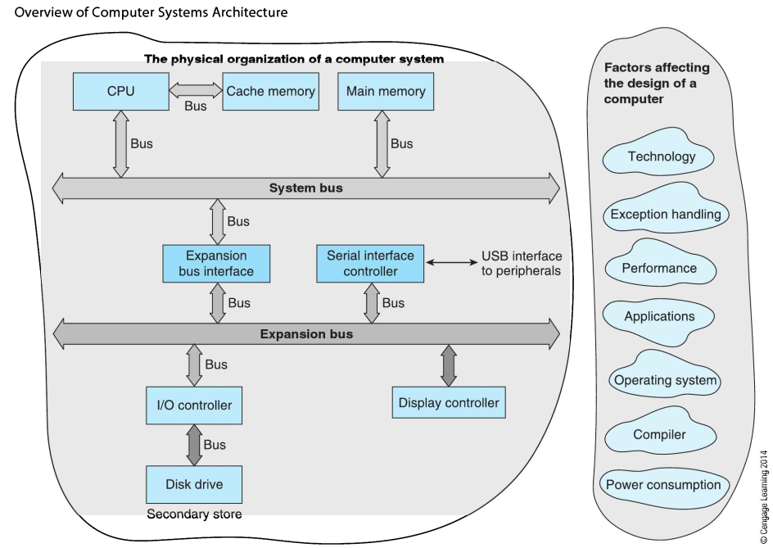
计算机系统体系结构所涉及的内容

Slide 7
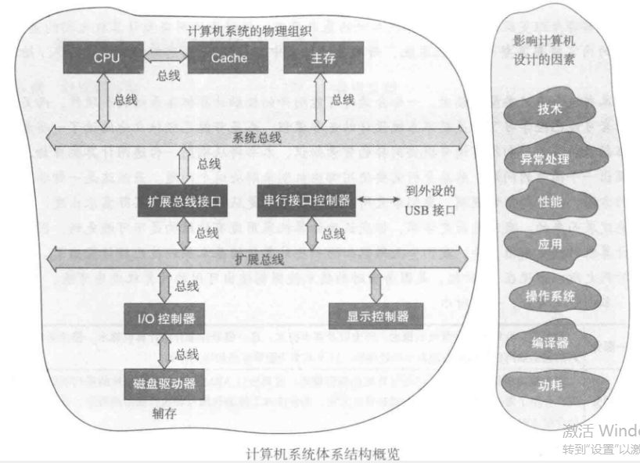
计算机系统体系结构所涉及的内容

Slide 8
1.1什么是计算机体系结构
计算机系统包括读取并执行程序的中央处理单元（Central processing unit,CPU），保存程序和数据的存储器，以及输入输出子系统，这些子系统会使CPU与显示器、打印机等外部设备之间的通信变得更加容易。
计算机中实际执行程序的部分叫做CPU，或者更简单地被称作处理器。微处理器则是在单个硅片上实现的CPU。围绕着微处理器构建的计算机被称作微机。
尽管CPU是计算机的核心，计算机的性能既取决于CPU，也取决于其他子系统的性能。如果不能高效进行数据传输，仅仅提高CPU的性能是毫无意义的。

Slide 9
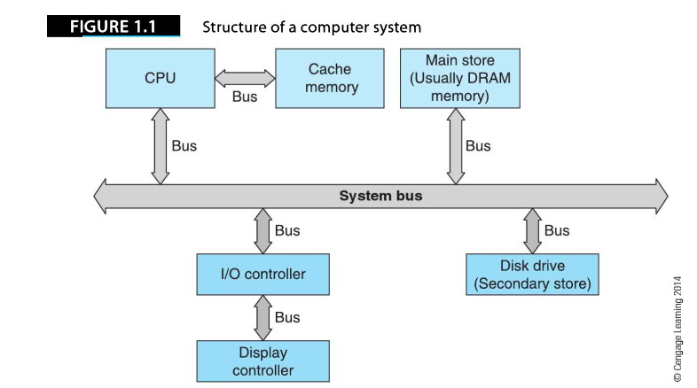
简单通用计算机结构

Slide 10
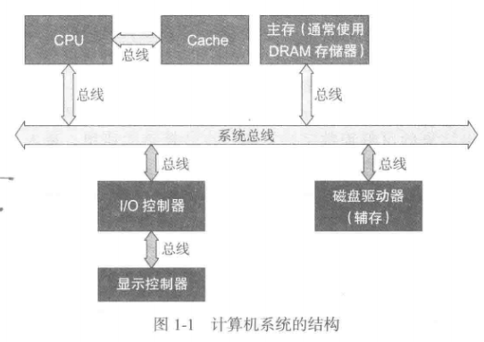
简单通用计算机结构

Slide 11
简单通用计算机结构
信息（即程序和数据）保存在存储器中，为了实现不同的目标，计算机会使用不同类型的存储器，如Cache、主存、辅存等多个存储层次，大多数处理器都在CPU内集成了片上Cache。
Cache是存放常用数据的高速、专用存储器。主存中存放了大量的工作数据。辅存是指磁盘和CD-ROM，能够存储海量数据。
组成计算机的各个子系统通过总线连接在一起，数据通过总线从计算机中的一个位置传递到另一个位置。

Slide 12
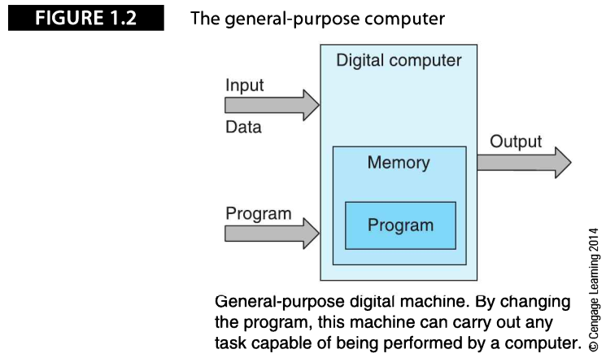
简单通用计算机结构
（1）如图，描述了一台接收并处理输入信息、产生输出结果的可编程数字计算机。

Slide 13
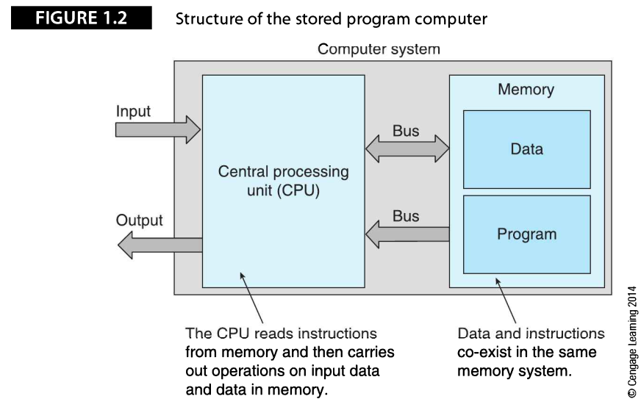
简单通用计算机结构
（2）可编程计算机接收两种类型的输入：要处理的数据，以及要如何处理输入数据的程序。程序不过是计算机所执行的完成给定任务的操作序列。

Slide 14
简单通用计算机结构
（3）数字计算机的结构，可以被分为两部分：中央处理单元和存储器系统。CPU读程序并完成程序指定的操作。存储器系统保存两类信息：程序，程序处理或产生的数据。
（4）寄存器是CPU内部用来存放数据的存储单元。
（5）时钟提供了脉冲流，所有内部操作都在时钟脉冲的触发下进行。时钟频率是决定计算机速度的一个因素。

Slide 15
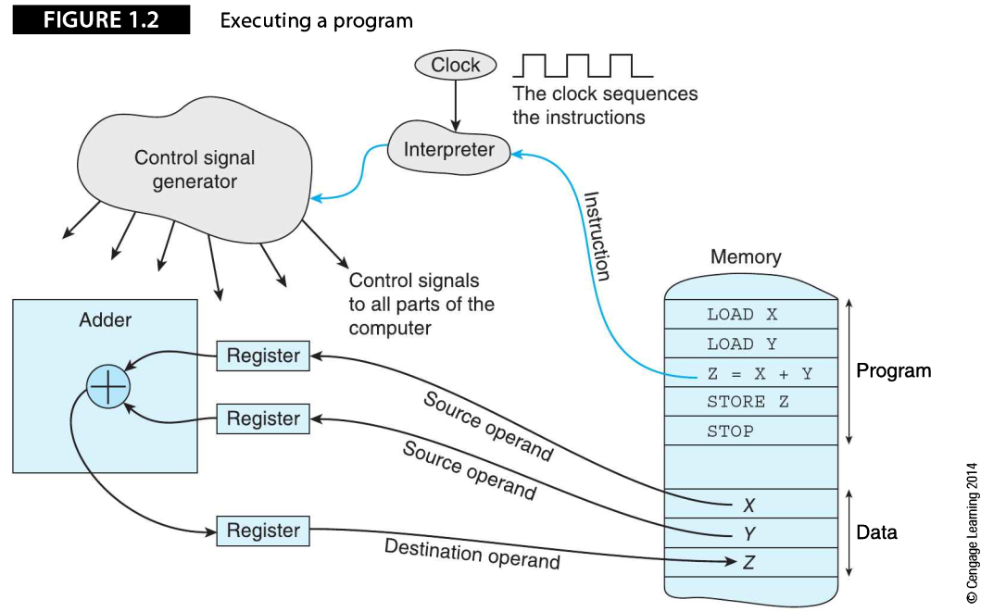
程序执行的过程
如图，描述了程序的执行过程：

Slide 16
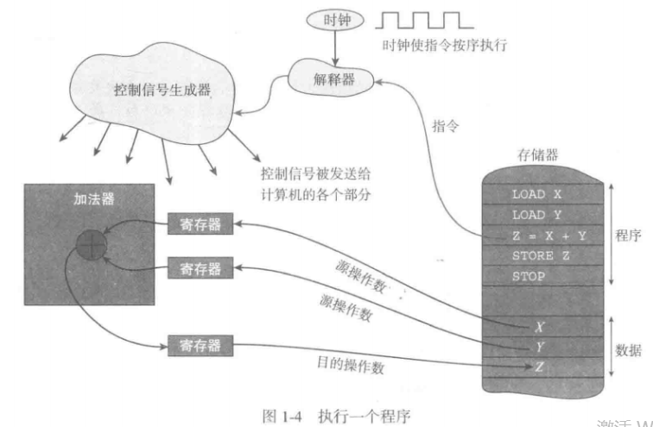
程序执行的过程
如图，描述了程序的执行过程：

Slide 17
程序执行的过程
从存储器中读出一条Z=X+Y的指令，将其发送给解释单元，解释单元产生控
制信号，驱动这条指令的执行。假定这个程序的功能是从存储器读出两个数
据（X和Y），将它们相加，然后写回存储器。
要执行这个程序，CPU必须首先从存储器中取出一条指令，在CPU分析或解码
这条指令后，从存储器中读出这条指令所需的所有数据。
第一条指令，LOAD X，从存储器中读出变量X的值，并将它暂存在寄存器中。
第二条指令，LOAD Y，从存储器中读出变量Y的值，并保存在另一个寄存器中。
第三条指令，Z=X+Y，将两个寄存器的内容相加，并将结果保存在第三个寄存
器中。
第四条指令，STORE Z，将加法的结果写回存储单元Z。

Slide 18
计算机指令
尽管计算机能够执行上百种不同指令，但下面的6条基本指令可以将所有计算
机指令进行分类：
MOV A, B 将B的值复制到A
LOAD A, B 将存储单元B的值复制到寄存器A中
STORE A, B 将寄存器B的值复制到存储单元A中
ADD A, B A与B相加，结果保存到A中
TEST A 测试A的值是否为0
BEQ Z 若最后一次测试结果为TRUE，执行地址Z处的代码 ， 否则继续执行

Slide 19
1.2体系结构和组成——计算机体系结构
计算机体系结构含有结构（structure）的意思，描述了一些与计算机组成方式
有关的内容。之所以定义计算机体系结构，是因为不同的用户会从完全不同
的角度看待计算机。计算机体系结构通常被认为是程序员视角中的计算机。
程序员所看到的是计算机的抽象视图，计算机的实际硬件和实现都被隐藏起
来了。这个抽象视图现在通常被称作指令集体系结构（instruction set
architecture，ISA）。

Slide 20
1.2体系结构和组成——计算机组成
计算机组成表示其体系结构的具体实现。计算机组成是计算机体系结构的实
例化（即将抽象变为具体）
本书用术语“体系结构”代表计算机的抽象指令集体系结构（它的指令集），
用术语“组成”代表计算机的实际硬件实现。

Slide 21
1.2体系结构和组成——寄存器
寄存器是用来存放一个单位的数据或字数据的存储单元。寄存器通常用它所
保存数据的位数来描述，典型的有8位、16位、32位和64位。
寄存器与存储器中的字存储单元没有本质区别。二者的实际差别在于，寄存
器位于CPU内，它的访问速度远远快于访问CPU外的存储器。

Slide 22
机器码&汇编语言&高级语言
计算机上执行的代码表示为二进制0和1组成的串，被称作机器码。每种计算
机都只能执行一种特定的机器码。
人类可读的机器码（如ADD R0,R1）叫作汇编语言。
能够在类型完全不同的计算机上运行，与底层计算机体系结构几乎没有关系
的代码叫做高级语言（如C或Java等）。在执行之前，高级语言程序必须先被
编译为计算机的本地机器码。

Slide 23
时钟
绝大多数数字电子电路都带有一个时钟，用以生成连续的间隔固定的电脉冲
流。之所以被称作时钟，是因为可用这些电脉冲来计时或确定计算机内所有
事件的顺序。如，处理器可能会在每一个时钟脉冲到来时执行一条新指令。

Slide 24
RISC和CISC
RISC（精简指令集计算机）体系结构
设计策略：是使用少量的指令完成最少的简单操作
缺点：程序设计更难，复杂指令需要用简单指令模拟
应用：ARM处理器
CISC（复杂指令集计算机）体系结构
设计策略：是使用大量的指令，包括复杂指令
优点：程序设计更容易，因为每个简单的或复杂的任务都有一条对应的指令。程序员不需要写一大堆的指令去完成复杂的任务
缺点：指令集的复杂性使得CPU和控制单元电路非常复杂
应用：英特尔公司开发的奔腾系列CPU

Slide 25
1.3计算机的发展
1.3.1机械计算机
1.3.2机电式计算机
1.3.3早期的电子计算机
1.3.4微机和PC革命

Slide 26
1.3.5摩尔定律和进步的历程
摩尔定律
是卡沃-米德于1975年根据戈登-摩尔所观察到集成电路的集成度每18个月翻一番，摩尔定律是一个经验性的观察结果。

Slide 27
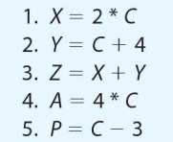
乱序执行
程序中的指令必须一条接一条按照在程序中的出现的顺序执行。
有时可以通过改变指令的执行顺序提高计算机的速度。图中，指令（4）和（5）可以在任何时候执行，但指令（3）必须在指令（1）和（2）结束后执行。

Slide 28
乱序执行
程序中的指令必须一条接一条按照在程序中的出现的顺序执行。
有时可以通过改变指令的执行顺序提高计算机的速度。图中，指令（4）和（5）可以在任何时候执行，但指令（3）必须在指令（1）和（2）结束后执行。

Slide 29
1.3.6存储技术发展
覆盖着电容的旋转的磁鼓
->阴极射线管
->铁氧体磁芯存储器
->磁盘
->光存储器（DVD等）

Slide 30
1.3.7普适计算
计算是无所不在的！

Slide 31
1.3.8多媒体计算机
多媒体处理（处理和存储音频/视频数据）需要很大的存储容量以及完成大量简单重复操作的实时处理声音样本的图像像素的能力。

Slide 32
1.4存储程序计算机
1.4.1问题描述
十进制数串23277366664792221，其中有一些值相同的数字连续出现（如连续的2个7,4个6和3个2），我们的问题十分简单：找出最大游程，即同一个数字连续出现的最大次数。
为了简化问题，假设数串长度大于3。我们将设计一个计算机来处理图中的数串，它每次读一个数，并计算最大游程。

Slide 33
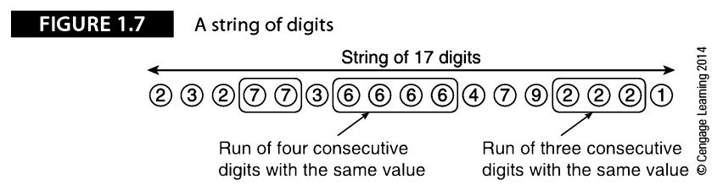
1.4存储程序计算机

Slide 34
1.4.2解决方法
从数串的左边开始逐个检查数字，在任何一个位置，都会得到两个结果之一：要么这个数与前一个相同，序列还在增长；要么这个数与上一个不同，前一个序列结束，一个新的序列开始。

Slide 35
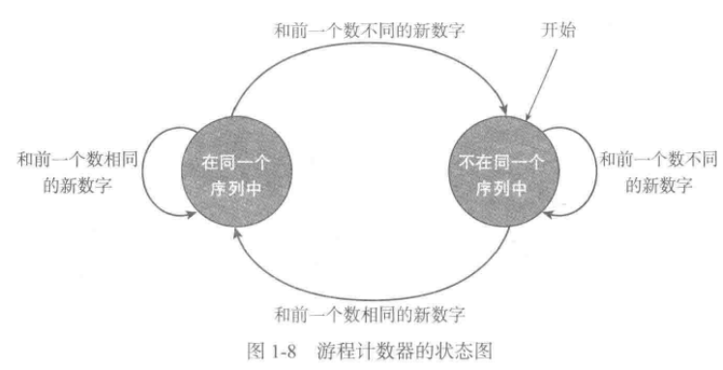
1.4.2解决方法
（1）状态图帮助我们解决这个问题：

Slide 36
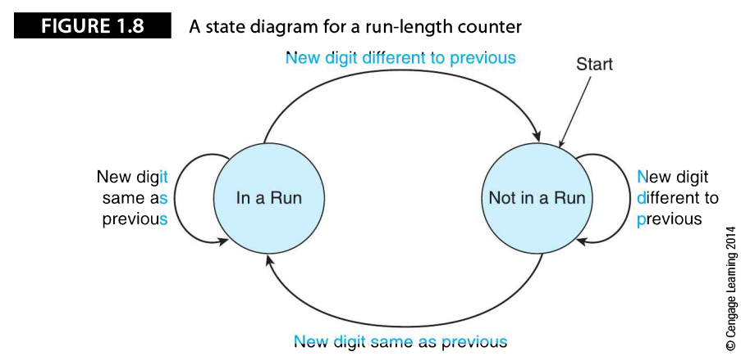
1.4.2解决方法
（1）状态图帮助我们解决这个问题：

Slide 37
1.4.2解决方法
对于一个数字系统，当一个特定事件（如时钟脉冲）发生时，它将从一个状态转换为另外一个状态。
图中有两个状态，分别是“在同一序列中”和“不在同一序列中”，每当从数串中读出一个新元素，都会发生状态转换。

Slide 38
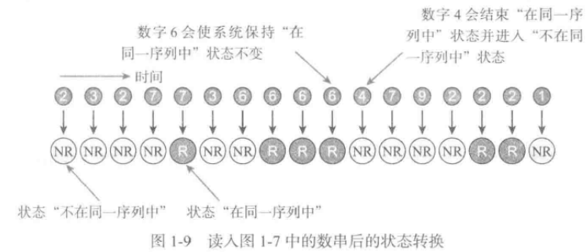
1.4.2解决方法
（2）如图，列出一个接一个读入数串的数字后系统状态的转换情况，状态的改变会发生在序列的第二个数字或结束序列的那个数字上。

Slide 39
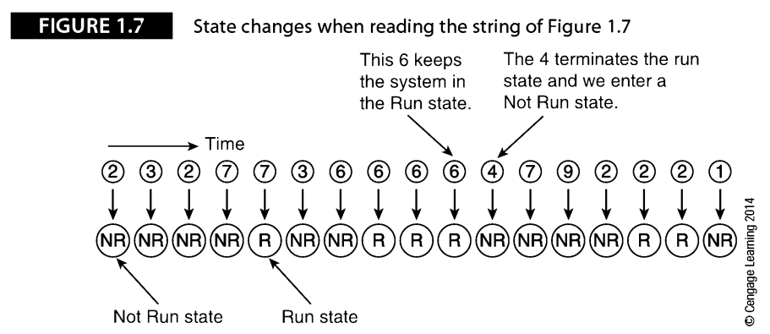
1.4.2解决方法
（2）如图，列出一个接一个读入数串的数字后系统状态的转换情况，状态的改变会发生在序列的第二个数字或结束序列的那个数字上。

Slide 40
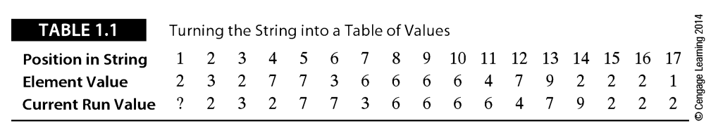
1.4.2解决方法
（3）如表，将这些数字组织成更容易理解的形式。最上面一行是每个数字在数串S中的位置或地址，下一行是串S中这个数字的值。第一个元素是？，因为上一个元素的值是未知的。

Slide 41
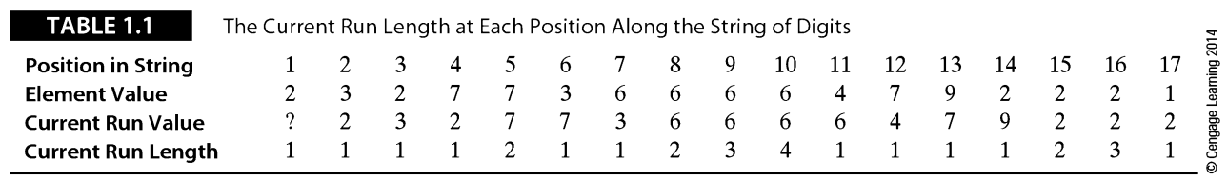
1.4.2解决方法
统计数串中每个元素所在序列的长度

Slide 42
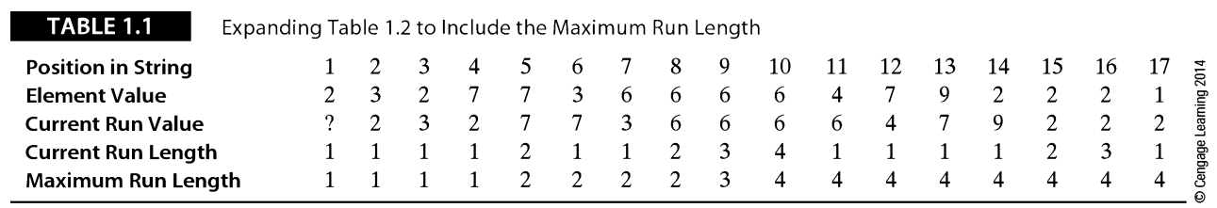
1.4.2解决方法
统计数串中最大序列长度

Slide 43
1.4.3构造一个算法
为了方便，通过下面的符号名说明问题：
i 串的当前位置
New_Digit 刚从数串中读出的数字的值
Current_Run_Value 当前序列数值
Current_Run_Length 当前序列长度
Max_Run 目前为止的最大序列长度

Slide 44
1.4.3构造一个算法
使用伪代码描述问题的操作：
1. 读出串的第一个数字，将其称为New_Digit
2. 将Current_Run_Value的值置为New_Digit
3. 将Current_Run_Length的值置为1
4. 将Max_Run的值置为1
5. REPEAT
6. 读出序列中下一个数字（即read New_Digit）
7. IF 它的值与Current_Run_Value相同
8. THEN Current_Run_Length = Current_Run_Length + 1
9. ELSE { Current_Run_Length = 1
10. Current_Run_Value = New_Digit }
11. IF Current_Run_Length > Max_Run
12. THEN Max_Run = Current_Run_Length
13. UNTIL 读出了最后一个数字

Slide 45
1.4.4计算机需要通过什么来解决问题
根据问题的算法分析，尽管这个问题相对简单，它却含有解决任何一个问题所需的全部元素：有将信息从一个位置传递到另一个的赋值操作；有加减等算术运算；还有根据计算结果从两个候选动作中选择一个的操作。

Slide 46
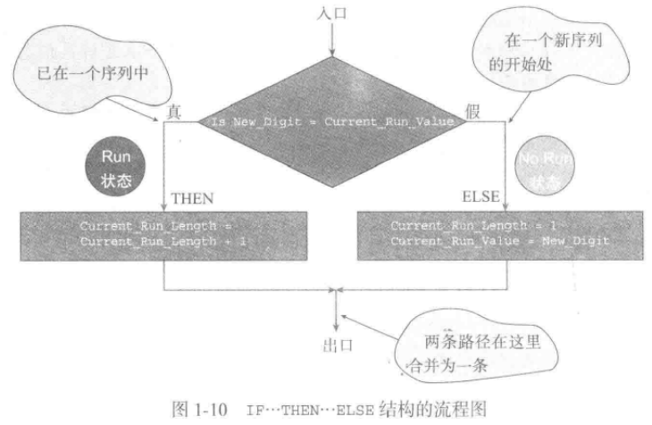
1.4.4计算机需要通过什么来解决问题

Slide 47
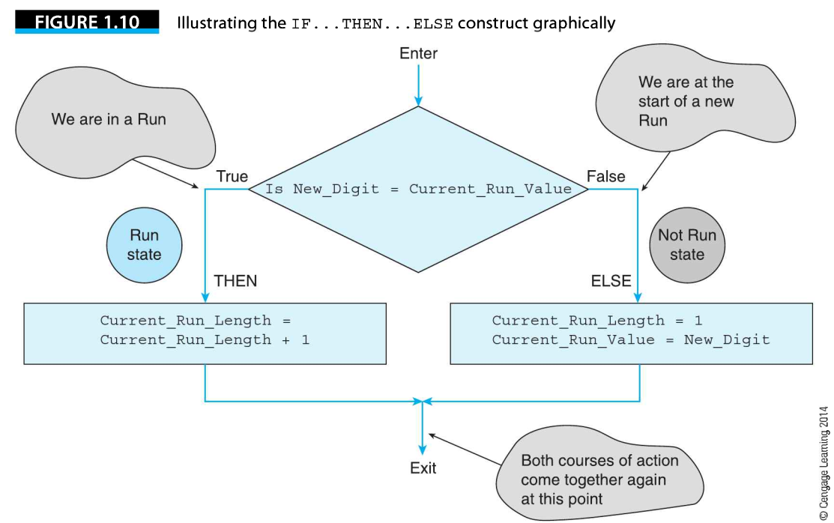
1.4.4计算机需要通过什么来解决问题

Slide 48
1.4.5存储器
如图，描述了程序怎样找出保存在一个假象存储器中的数串的最大序列长度。必须强调的是，这个程序是概念上的而不是实际的。该图叫作存储器映射，展示了信息在存储器中的存放位置，存储器中的每个位置要么保存指令，要么保存数据元素。

Slide 49
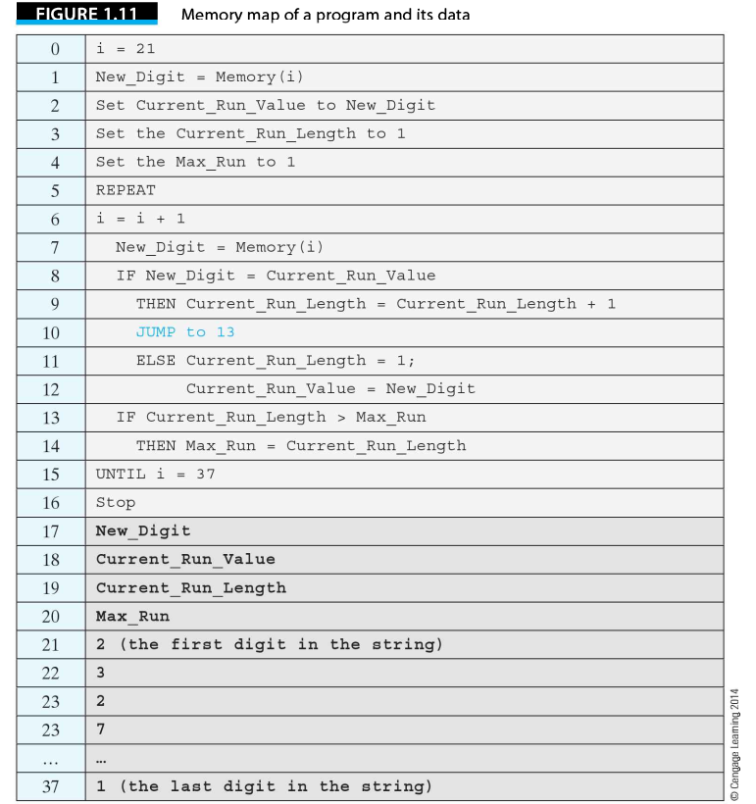
1.4.5存储器

Slide 50
寄存器传输语言 （Register Transfer Language，RTL）
由于使用文字描述计算机的操作很不方便，使用RTL可以更加容易地定义计算机内发生的操作。

Slide 51
RTL符号
区分存储单元的地址和它的内容非常重要。
在RTL语言中，用方括号[ ]表示存储单元的内容，如
[15] = Max_Run
含义是：地址为15的存储单元保存了变量Max_Run的值
左箭头符号表示数据传送操作，如
[15]<--[15] + 1
含义是：将地址为15的存储单元的值加1，并将结果写回地址为15的存储单元
考虑下面3个RTL表达式：
[20] = 5
[20]<--6
[20]<--[6]

Slide 52
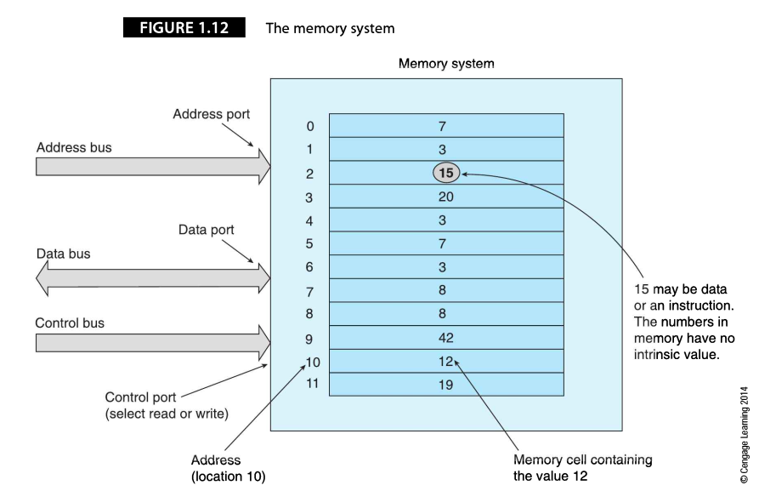
存储系统
如图，描述了存储系统的组成

Slide 53
存储系统
处理器将一个放在地址总线上的地址以及一个用于选择读操作或写操作（也被称为读或写周期）的控制信号发送给存储器。
在读周期中，存储器将数据放在数据总线上供CPU读取。
写周期中，放在数据总线上的数据被写入存储器。
信息进入或离开存储器的位置叫作端口。

Slide 54
1.5存储程序的概念
下面的伪代码描述了存储程序计算机的基本操作：
存储程序计算机
程序计数器指向存储器中的第一条指令
REPEAT
从程序计数器所指的存储单元中读出指令
修改程序计数器，使之指向下一条指令
将从存储器中取出的指令解码
执行指令
FOREVER
End

Slide 55
1.5存储程序的概念
从存储器中取出每条指令都需要进行一次访存操作（即读存储器）。
可以用下面的伪代码描述“执行指令”这一动作：
执行指令
IF 指令需要使用数据
THEN 从存储器中读这个数
END_IF
完成指令定义的操作
IF 指令要将数据写回存储器
THEN 将数据写回存储器
END_IF
End

Slide 56
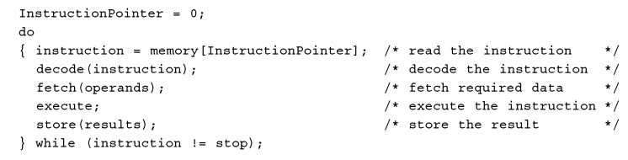
1.5存储程序的概念
上面的动作序列用C语言描述：
执行一条指令需要至少两次访存，第一次访存是读取指令，第二次访存要
么从存储器读出指令需要的数据，要么将它之前的指令产生的或修改过的
数据写回存储器。

Slide 57
指令格式
存储程序计算机的一种直观合理的指令格式可以用下面的形式表示：
Operation表示要执行的指令的动作
Address1、Address2和Address3分别是3个操作数在存储器中的位置。在这条指令中，操作数为数据的地址，而不是数据本身。

Slide 58
指令格式
ADD P,Q,R是一条典型的三操作数指令，P、Q、R是三个存储单元地址的符号名。
这个三操作数指令格式用RTL表示为：

Slide 59
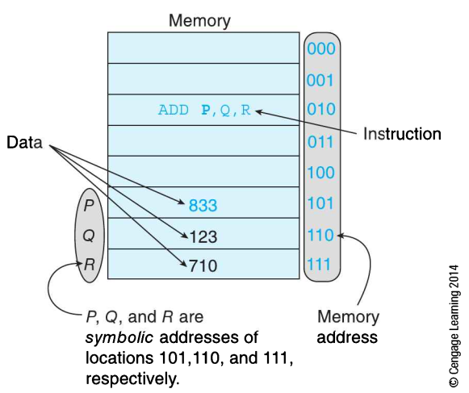
指令格式
如图，描述了一条指令的执行过程，一共需要4次访存（即一次取指令，两次取两个源操作数，一次保存结果）

Slide 60
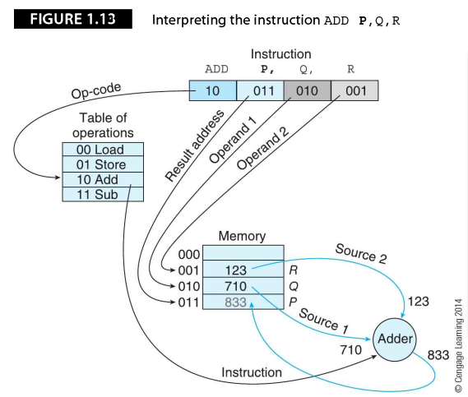
指令格式
如图，描述了指令的4个字段与CPU、存储器以及指令的执行方式之间的关系：

Slide 61
两地址指令
有些计算机实现了两地址指令，其格式为：
Address2为源操作数，Address1既是源操作数也是目的操作数。
指令ADD P,Q的RTL定义为：

Slide 62
两地址指令
两地址指令会破坏它的一个操作数，也就是说，会用结果替换源操作数P，本书大部分章节约定两地址指令格式为：
在实际计算机中，一般不允许同一条指令中使用两个存储地址，大多数计算机都规定一个地址是存储器地址，另一个地址是寄存器。

Slide 63
单地址指令
有些计算机实现单地址指令，其格式为：
指令中只提供了一个操作数地址，而指令却需要至少两个地址，处理器不得
不使用一个不需要显示地址的第二操作数，第二个操作数来自CPU内一个叫累
加器（accumulator）的寄存器。

Slide 64
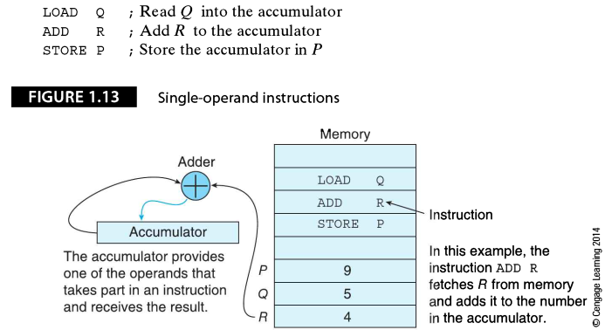
单地址指令
如图，描述了一条单操作数指令执行过程中的信息流，操作结果将一直保存在寄存器中，直到另一条指令将它送入存储器。
实现P = Q + R：

Slide 65
计算机分类
可以按照计算机的指令处理数据的方式对计算机分类
存储器-存储器型：一条指令能够从存储器中读出源操作数，对数据完成某个操作，并将结果保存在存储器中
寄存器-存储器型：能够处理两个数据，其中一个位于存储器中，另一个位于寄存器中，结果要么被写回存储器，要么被写回寄存器，如Intel IA32 CPU体系结构
寄存器-寄存器型：只能对寄存器中的内容进行操作，这些计算机必须通过LOAD指令将数据读入寄存器并使用STORE指令将数据从寄存器送回存储器。由于LOAD 和STORE操作是仅有的存储器访问指令，这些计算机也被称为load/store 型计算机，如ARM和MIPS CPU体系结构

Slide 66
1.6计算机系统概览
1.6.1存储层次
由于CPU与存储器的性能之间的差距不断加大，通过在使用数据之前将它们从存储器中取出来消除相对慢速的存储器的影响，以降低延迟。

Slide 67
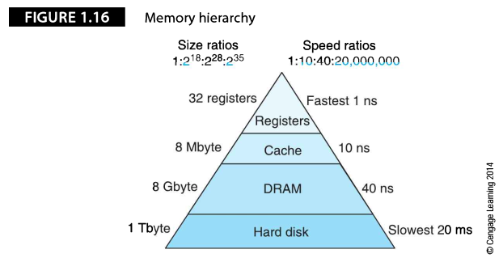
1.6.1存储层次
如图，描述了经典的存储层次图，展示了计算机中存储部件的类型、速度以及在PC机中的典型容量：
寄存器：存放处理器的工作数据
Cache：缓存常用数据的快速存储器
DRAM：存放工作数据
硬盘：保存程序和数据，
注意，硬盘的容量是寄存器
的4000万倍，但速度却比寄存器
慢2000万倍！

Slide 68
Cache高速缓存
经常被用到的数据保存在Cache中，Cache的访问时间比主存短得多。Cache保存主存中经常使用的数据的副本。Cache系统与计算机的地址总线和数据总线相连，监听CPU与存储器之间的事务。
只要Cache注意到CPU发出的地址与它保存的某个数据元素地址相同，就把这个数据发送个CPU，而不会去主存中取数据。
一级缓存（集成在CPU中）&二级缓存&三级缓存

Slide 69
DRAM
存放正在执行的程序的主存，是由一种叫作动态随机访问存储器（Dynamic Random Access Memory,DRAM）的易失性半导体存储器构成的立即存取存储器。

Slide 70
1.6.2总线
总线将计算机的两个或多个功能单元连接在一起并允许它们相互交换数据。总线还将计算机与外设连接在一起。

Slide 71
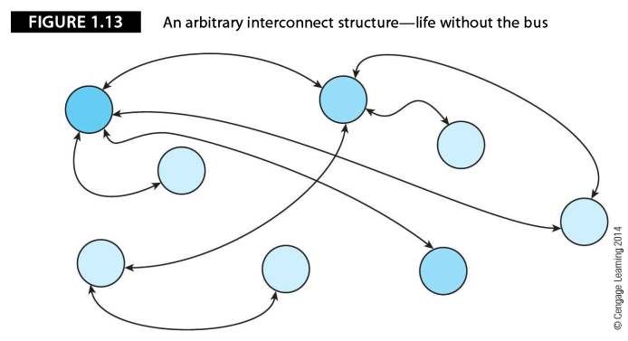
1.6.2总线
如图，描述了一个没有总线的假象系统的结构，节点之间的互连复杂并且凌乱，若要添加一个新单元，必须在新单元与它所连接的每个单元之间增加一条新连接：

Slide 72
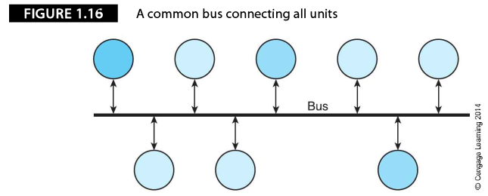
1.6.2总线
如图，展示了通过公共总线将所有单元连接在一起的好处，此时只有一条高速数据通路，每
个单元通过一个接口与这条通路相连：
缺点：每次只有唯一一个设备能够与其它设备通信，因为这里只有一条信息通路。如果两个
设备同时请求使用总线，它们不得不去竞争总线的控制权。用术语仲裁来描述多个设备竞争
同一资源的过程。

Slide 73
总线术语
宽度
一般用并行数据通路的数量来定义总线的宽度。一条64位宽的总线一次能传送64位（8个字节）信息。
带宽
总线带宽是衡量信息在总线上的传输速率的一项指标。带宽的单位要么是B/s，要么b/s。在保持数据传输率不变的情况下增加总线宽度，可以提高带宽。
延迟
延迟是从发出数据传输请求到实际数据传输的时间间隔。总线延迟通常包括传输开始之前进行总线仲裁的时间。

Slide 74
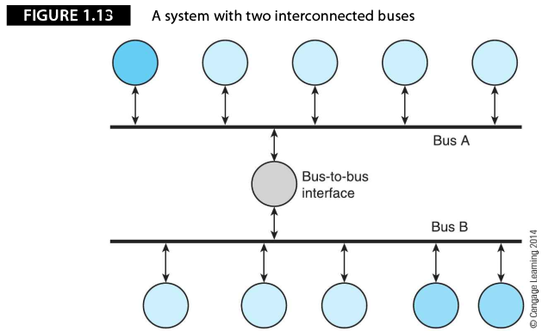
多总线系统
现代计算机中有多条总线，包括片内总线、功能单元间（如CPU和存储器
间）的总线以及总线间的总线，如图描述了一个多总线系统：
（1）多总线运行并发操作
（2）总线可能具有完全不同的特点和操作速度

Slide 75
第2章 计算机算术
2.1数据是什么
2.2数字
2.3二进制运算
2.4有符号整数
2.5乘除法简介
2.6浮点数
2.7浮点运算
2.8浮点运算和程序员

Slide 76
2.1数据是什么
数据是各种各样的信息，如数字、文本、计算机程序、音乐、图像、符号等等，实际上，信息可以是能够被计算机存储和处理的任何事物。

Slide 77
2.1.1位与字节
计算机中存储和处理信息的最小单位是位（Binary digit比特，bit），一个比特的值可以是0或1。
数字计算机将信息以一组或一串比特（称作字）的形式保存在存储器中。如，串01011110表示一个8位的字。
计算机通过高低电压（高低电位）两个电压等级来存储0和1的状态。
计算机通常不会每次只对一个二进制位进行操作，而是对一组二进制位进行操作。
8个二进制位为一个字节（byte），一些计算机制造商用术语“字”表示16位的值，长字表示32位的值，还有一些制造商用字表示32位的值，用半字表示16位的值。

Slide 78
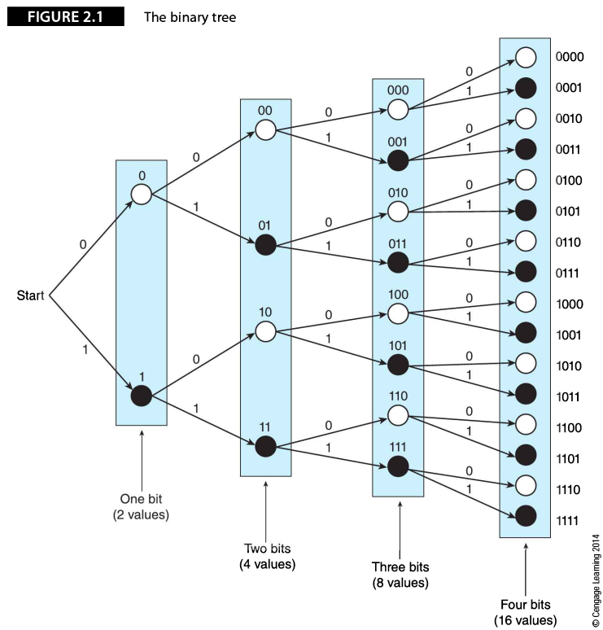
2.1.2位模式
下图描述了如何用1位、
2位、3位和4位得到一个
二进制的值序列：

Slide 79
2.1.2位模式
每当数字增加1位，路径的总数将翻一倍。一个n位的字将得到2n条不同路径或位模式。如，一个8位的字节将得到2⁸=256个可能的值。
为了用二进制数表示任何一个拥有最多n个值的量，应找到一个使不等式n<=2^{m}成立的最小位数m。

Slide 80
2.1.2位模式——信息表示
一个n位的二进制可以表示什么信息呢？
答案是什么也表示不了。因为一个由二进制1和0组成的串没有任何内在含义。需要程序员赋予它何种含义。

Slide 81
2.1.2位模式——信息表示
一个二进制串可以表示的对象有：
指令
字长为32位或更长的计算机用一个字来表示CPU能够完成的操作（8位或16位计算机用多个字表示一条指令）。指令的二进制编码与其功能之间的关系由计算机设计者决定。如，一台计算机上表示“A加B”的二进制序列可能与另一台计算机上的完全不同。
数量
一个字或多个字都可以用来表示数量。数可以被表示为多种格式，如有符号、无符号二进制整数、二进制浮点数、整数复数等等。

Slide 82
2.1.2位模式——信息表示
字符
字符是一个叫作“字母表”的集合中元素。拉丁或罗马字母表中的字母、数字字符（A-Z，a-z，0-9）和*、-、+、？等符号都被分配了二进制值，因此可以在计算机内存储和处理。

Slide 83
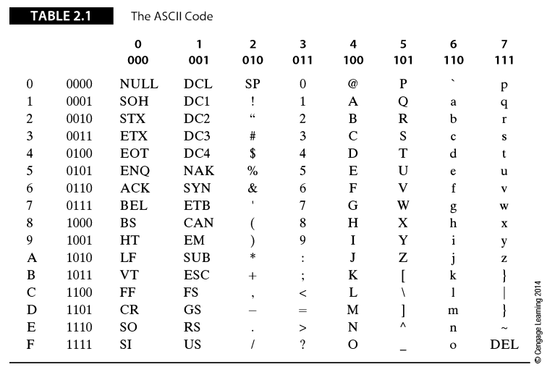
2.1.2位模式——信息表示
下图为ASCII码表（美国信息交换标准码表）：

Slide 84
2.1.2位模式——信息表示
ASCII码表用7位表示一个字符，一共可以表示2⁷=128个不同的字符。其中96个字符是可打印字符。其余32个是不可打印字符，用于完成回车、退格、换行等特殊功能。
扩展的ASCII码表：8位的ISO 8859-1拉丁编码。将7位的ISO/ASCII字符集扩展为8位，可以得到两个128个字符的字符集，如果字符的最高位为0,则其余7位代表128个标准ISO/ASCII字符中的一个，如果字符最高位为1，其余7位将表示128个新字符中的任意一个。

Slide 85
2.1.2位模式——信息表示
图像、声音和视觉
数字计算机处理大量表示声音、静态图像和视频的数据。
组成照片的基本单位是像素，每个像素的大小可以是8位（单色）或24位（三
基）。
视频作为一串静态图像依次传输，每秒发送60次。
声音通过对波形信号采样。
无损压缩和有损压缩。

Slide 86
2.2数字
用来计数的数字（即1,2,3,4…）被称作自然数。我们用十进制计数，因为它
有0~9共10个符号。并非所有数字都是自然数，还有负数、实数等
现代数字系统中，使用位置记数法表示十进制数，每个数位的值或权取决于
它在数字中的位置。

Slide 87
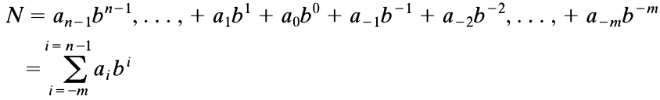
2.2.1位置记数法
按照位置记数法，一个n位的整数N的形式表示：
用小数点将整数部分和小数部分分开，可以对位置记数法进行扩展，使其能
表示实数。
一个用基数b的位置记数法表示的数的值被定义为：

Slide 88
2.2.1位置记数法
采用位置记数法，一个数的数值等于它各位值的总和，而每一位的值则是该
位的数值乘以它在数中的位置所对应的权。
如：
十进制数1982 = 1 x 10³ + 9 x 10² + 8 x 10¹ + 2 x 10⁰
二进制数10110.11 = 1x2⁴ + 0x2³ + 1x2² + 1x2¹ + 0x2⁰ + 1x2⁻¹ + 1x2⁻²

Slide 89
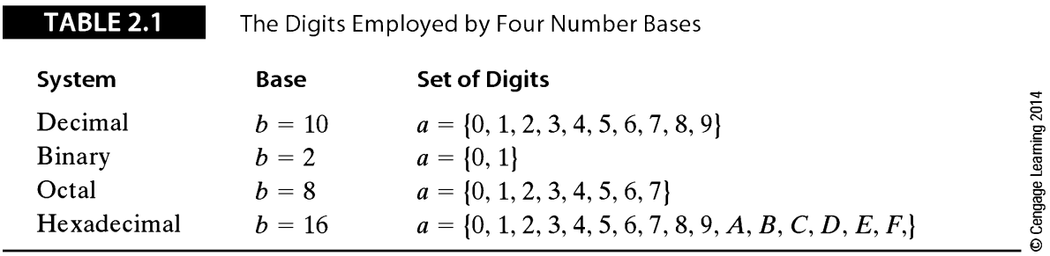
2.2.1位置记数法
注意：十进制位置记数法不能精确表示所有小数，如1/3是0.3333333…33，二
进制也是如此，如0.1₁₀ 不能被精确转换为二进制形式。

Slide 90
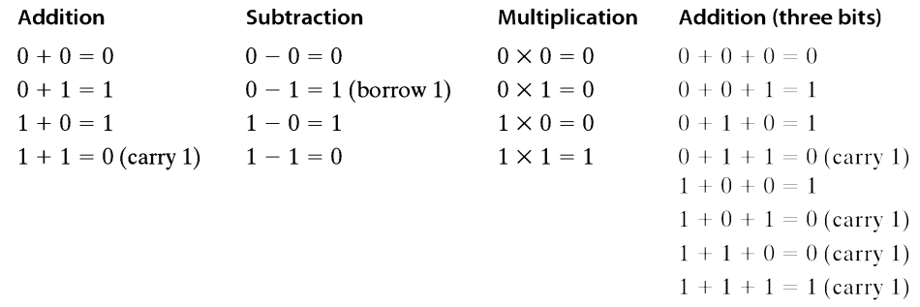
2.3二进制运算
二进制算术运算规则与十进制基本相同，区别是基数不同。
下面列出了二进制加、减、乘法运算的规则：
两个位相加可能产生进位或借位，和十进制运算规则相同。

Slide 91
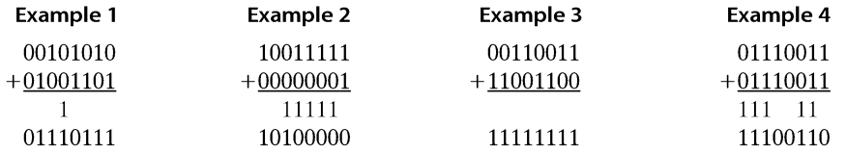
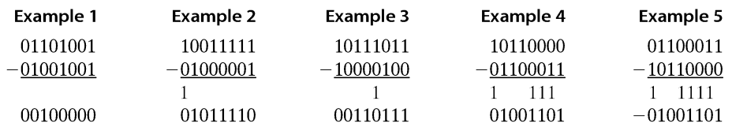
2.3二进制运算
下面是4个8位二进制数相加的例子：
当两个二进制数相减时，会从左侧借一位，如：

Slide 92
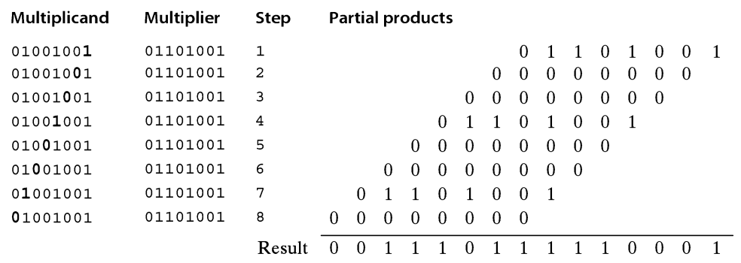
2.3二进制运算
下面描述了01101001₂（乘数）与01001001₂（被乘数）相乘的过程，两个n位
字相乘将产生一个2n位的积：
但是计算机并没有按照这种方式进行计算。

Slide 93
2.4有符号整数
负数可以用多种不同的方式表示，计算机设计者选择了3种方法：符号及值表
示法、二进制补码表示法、移码表示法，每种方法都有各自的优缺点。

Slide 94
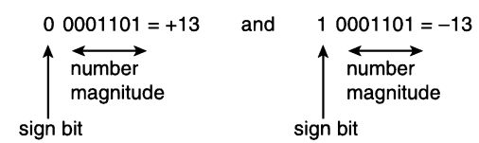
2.4.1符号及值表示法
一个n位字可以表示从0~2^{n-1}共2^{n}个可能的值。如，一个8位的字可以表示0,1，…，254,255。
表示负数的方法是用它的最高位表示符号，通常符号位为0表示正数，符号位为1表示负数。
下面两个8位有符号二进制00001101和10001101的值为：

Slide 95
2.4.1符号及值表示法
n位有符号的表示范围为-(2^{n-1}-1) ~ +(2^{n-1}-1)。一个8位有符号数的表示-127
（11111111）~ +127（01111111）之间的整数。
有人反对该系统的一个原因是它有两个值都表示0：
00000000 = +0 和 10000000 = -0
符号及值表示法没有被用于整数算术运算中，因为它的加、减法运行需要分
别用加法器和减法器实现。符号及值表示法用于浮点算术运算中。

Slide 96
2.4.2二进制补码运算
微处理器用二进制补码系统表示有符号整数，它可以将减法运算转换为对减
数的补码的加法运算。

Slide 97
补码算术运算
一个数与它的补码之和是一个常数。如，一个一位十进制数与它的补码之和
总是9。2的补码是7，因为2+7=9。在n位二进制算术中，数P的补码为Q且
P+Q=2^{n}。
在二进制算术中，求一个数的补码的方法是将其各位取反并加1。
如：01100101的补码为10011010+1=10011011。
一个n位二进制数N的二进制补码定义为2^{n}-N。如果N=5=00000101（8位二进制
数），则N的补码为2⁸-00000101=100000000-00000101=11111011

Slide 98
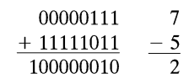
补码算术运算
下面说明了8位二进制数的补码运算过程，将4个数+5、-5、+7、-7转换为补码：
将7与5的补码相加：
结果为9位二进制数100000010。如果忽略最左边一位（进位位），结果为
00000010₂=+2，正是希望得到的结果。

Slide 99
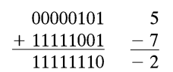
补码算术运算
将-7加5：
结果为11111110（进位位为0）。也是希望得到的结果-2，即2⁸-2=100000000-
00000010=11111110
n位二进制算术运算Z=X-Y，用X加上Y的补码完成运算：Y的补码为2^{n}-Y，则
Z=X+(2^{n}-Y)=2^{n}+(X-Y)。我们得到了需要的结果，X-Y，以及位于最左边的一个并
不需要的进位（即2^{n}），而这个进位被丢弃了。

Slide 100
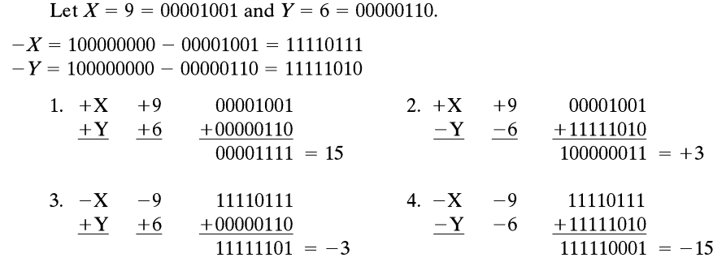
补码算术运算
一个数两次求补码得到该数本身。如-5=2⁸-00000101=11111011。
即-x=2^{n}-x且-(-x)=2^{n}-(2^{n}-x)=x。
考虑下面加法实例：

Slide 101
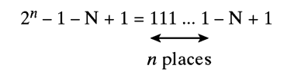
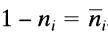
1.求补运算——为什么是取反加1
一个n位的二进制数N的补码，被定义为2^{n}-N，则
如，8位（n=8）时有：
表达式11111111-N的值很容易计算，对N的第i位n_{i}，若n_{i}=0，则1-0=1，若n_{i}=1，
则1-1=0。显然：
所以计算N的补码就是将N的每一位取反加1。

Slide 102
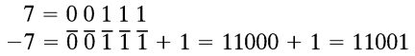
1.求补运算——为什么是取反加1
下面的5位二进制数有：
这种求补码的方法的优点在于它很适合硬件实现。

Slide 103
2.补码的特点
1）补码是一个真正的互补系统，因为+X+(-X)=0
2）补码0被表示为00…0，是唯一的
3）补码的最高位为符号位。如果符号位为0，则该数为正，符号位为1，则该
数为负
4）n位二进制补码数的表示范围为-2^{n}-1~2^{n-1}-1。对于n=8，补码范围为
-128~127
5）补码加法和减法使用同样的硬件完成，因为补码减法由被减数的补码实现

Slide 104
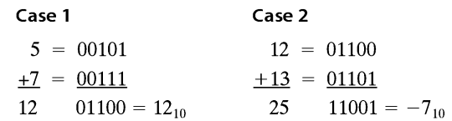
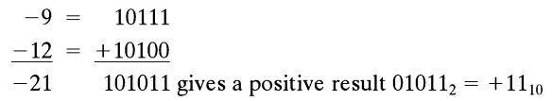
3.运算溢出
N位二进制补码的表示范围为-2^{n}-1~2^{n-1}-1。
5位有符号二进制补码范围为-16~+15，考虑下面例子：
如果两个负数相加且结果小于-16，会超出5位二进制补码的范围，如：
如果操作数A和B的符号位相同，但结果的符号位与它们不同，则发生溢出。

Slide 105
2.5乘除法简介
除了加减法，计算机还必须实现乘法和除法。这两个操作比加减法复杂得多，
所需的完成时间也长得多（或需要更复杂的硬件）。这里仅介绍乘法和除法
的基本知识。

Slide 106
2.5.1移位运算
首先介绍二进制补码的算术移位运算。
进行移位运算时，一个数的所有位都会向左或向右移动一位，如将00101100
左移一位，变为01011000，右移一位，变为00010110。有些计算机每次可以
移动多位。
二进制补码正数左移一位等价于该数乘2。如，十进制数39的二进制位
00100111，左移一位得到01001110，对应于十进制数78。

Slide 107
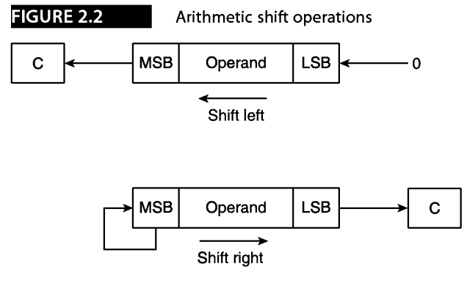
2.5.1移位运算
下图描述了算术移位的过程：
a）算术左移：最低位补0，最高位被复制到进位标志中，如11000101左移一
位得到10001010
b）算术右移：最高位补符号位，所有位右移一位。最低位复制到进位标志中。
如00100101右移一位得到00010010。11100101右移一位得到11110010。

Slide 108
2.5.1移位运算
二进制数右移一位相当于它除以2。如00001100（即12₁₀）右移一位得到
00000110（即6₁₀），注意00001101（即13₁₀）右移一位得到00000110（即
6₁₀），因为移出的最低位被丢弃了。
考虑负数右移，11100010（即-30），右移一位得到11110001（即-15）。

Slide 109
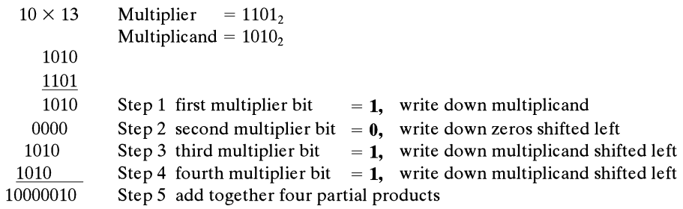
2.5.2无符号二进制乘法
计算机从乘数的最低位开始，每次检查一位，判断它是否为0，如果乘数的当
前位为1则写下被乘数，若该位为0则写下n个0。接下来检查乘数的下一位，这
时应从上一位数的左边一位开始写下被乘数或0。被写下的这一组数叫作部分
积。得到所有的部分积后，加到一起，得到乘法结果：
乘法结果10000010₂ = 130₁₀是一个8位二进制数。两个二进制数相乘得到一个2n位的积。

Slide 110
2.5.2无符号二进制乘法
但是计算机并没有实现上面的算法，这种算法要求计算机存储n个部分积，然
后将它们同时相加。更好的做法是每得到一个部分积就做一次加法。
下面给出了一个计算两个n位无符号二进制数相乘的算法：
步骤a：将计数器的值置为n
步骤b：将2n位的部分积寄存器清零
步骤c：检查乘数的最右位（即最低位），将被乘数与部分积的最低位n位相加
步骤d：将部分积右移一位
步骤e：将乘数右移一位（乘数的最右位被丢弃）
步骤f：将计数器的值减1，重复步骤c直到n个周期后计数器的值变为0。部分
积寄存器的内容就是乘积结果。

Slide 111
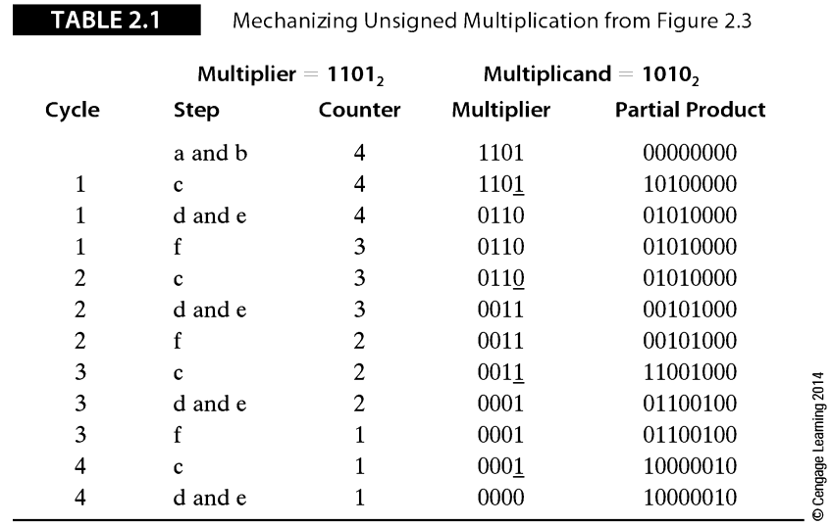
2.5.2无符号二进制乘法

Slide 112
2.5.3快速乘法
通过移位和加法实现的乘法速度很慢，实际的计算机采用了多种方法加快乘
法运算的速度。
有些程序员使用移位和加法等速度相对较快的操作避免使用乘法。
考虑P乘以10和P乘以9的两个例子：
10P= 2x(2x2xP+P) ，即将P左移2次，加上P，再将和左移一次
9P= 2x2x2xP + P，即将P左移3次，加上P得到结果

Slide 113
2.5.3快速乘法
乘法运算也可以借助查找表（look-up table）实现，这种方法将两个数相乘所
有可能的积都保存在一个只读存储器内。这样只需简单的用X和Y的值找到表
中的对应项就可以得到X和Y的乘积。如，两个8位二进制乘法需要一个16位地
址、2¹⁶项的查找表，每项记录一个16位的积。
缺点：太占空间了。

Slide 114

2.5.3快速乘法
可以用一个简单方法来减少查找表的大小：假设计算两个16位数A与B的乘积，
可以将16位数A拆分为两个8位数A_{u}和A_{l}，A_{u}是A的高8位，A_{l}是A的低8位。如
果A=1111000010101010，则A_{u}=11110000，A_{l}=10101010。A可被表示为A_{u} x
256+A_{l}，B可被表示为B_{u} x 256+B_{l}，则
这样可以用8位乘法和4个加法来完成16位乘法。

Slide 115

2.5.4除法
除法是通过被除数不断地减去除数直到结果为0或小于除数来实现的。减去除
数的次数称作商，最后一次减法的差称作余数。
被除数/除数 = 商 + 余数/除数
下面描述了575除以25的过程：

Slide 116

2.5.4除法
将被除数的下一个数字5移到7的后面，并比较除数和75，由于75正好是25的
整数倍，因此在商的下一位上写下3：
因为已经处理到被除数的最后一位且75正好是测试的整数倍。除法结束，商
为23，余数为0。

Slide 117



2.5.4除法
考虑用无符号二进制除法完成同样的例子：
被除数的前5位比除数小，因此商的最高位为0并将除数与被除数的前6位比较
被除数的前6位中有一个除数，减法后得到新的部分被除数为001010（1111），
将被除数的下一位移下来

Slide 118

2.5.4除法
新的部分被除数小于除数，因此商的下一位为0，后续除法过程如下：
除法结果商为10111，余数为0。

Slide 119
1.恢复余数除法
刚刚讨论的除法方法，用计算机实现，需要修改的就是除数与部分被除数的
比较方法，计算机减去并检测结果的符号位。如果减法的结果为正，则商1，
如果结果为负，则商0并将部分被除数与除数相加，将其恢复为原先的值。
恢复余数除法算法：
1）将除数的最高位与被除数的最高位对齐
2）从部分被除数中减去除数，得到新的部分被除数
3）如果新的部分被除数为负数，则商0并用新的部分被除数加上除数，恢复
原先的部分被除数
4）如果新的部分被除数为正，则商1
5）判断除法是否结束，如果除数的最低位与部分被除数的最低位对齐，则除
法结束，最后的部分被除数就是余数。否则，执行第6步
6）将除数右移一位，从第2步继续执行

Slide 120

1.恢复余数除法
下图描述了该算法的流程图：

Slide 121

1.恢复余数除法
下图描述了该算法的流程图：

Slide 122

1.恢复余数除法
按照流程图计算
01100111₂除以1001₂，
即十进制数103除以9，
结果为商11余4，
下表列出了除法的过程：

Slide 123

1.恢复余数除法
按照流程图计算
01100111₂除以1001₂，
即十进制数103除以9，
结果为商11余4，
下表列出了除法的过程：

Slide 124
2.不恢复余数除法
不恢复余数除法与恢复余数除法基本相同，唯一区别在于取消了恢复余数的
操作。
在恢复余数除法中，在部分被除数与除数相加恢复部分被除数之后的一个周
期，部分被除数将减去除数的二分之一。每个将除数右移的操作等价于将除
数除以2。当前周期恢复部分被除数以及下个周期减去除数一半的操作等价于
部分被除数加上除数的一半。即D – D/2 = +D/2，D为除数。

Slide 125

2.不恢复余数除法
下图给出了不恢复余数除法的流程图：
部分被除数减去除数之后，
将检测新的部分被除数的符号位。
若为负，则商左移1位，商的最低位
补0，并将部分被除数加上除数的
二分之一。
若为正，则商左移1位，商的最低位
补1，并将部分被除数减去除数的
二分之一。

Slide 126

2.不恢复余数除法
下图给出了不恢复余数除法的流程图：
部分被除数减去除数之后，
将检测新的部分被除数的符号位。
若为负，则商左移1位，商的最低位
补0，并将部分被除数加上除数的
二分之一。
若为正，则商左移1位，商的最低位
补1，并将部分被除数减去除数的
二分之一。

Slide 127


2.不恢复余数除法
下表列出了不恢复余数除法的过程：

Slide 128

2.不恢复余数除法
下表列出了不恢复余数除法的过程：

Slide 129
2.6浮点数
浮点数即实数，实数是所有有理数和无理数的集合。
之所以叫作浮点数，是因为小数点在数中的位置并不是固定的。一个浮点数值分为两部分存储 ：数值以及小数点在数值中的位置。
计算机中的浮点运算的计算结果一般是不确定的，一块芯片上的浮点计算结果也许与另一块芯片上的不同。
科学计数法：来表示很大或很小的数。
十进制浮点数可以被表示为：尾数x10^{指数}，如1.2345x10²⁰
二进制浮点数可以被表示为：尾数x2^{指数}，如1.0111x2⁵
IEEE 754浮点数标准提供3种浮点数表示：32位单精度浮点数、64位双精度浮点数、128位四精度浮点数

Slide 130
1.规格化浮点数
IEEE 754浮点数的尾数总是规格化的，其范围为1.000…0x2e到1.111…1x2e，e为指数。
规格化浮点数的最高位总是1，规格化使尾数的所有位都是有效的，因而尾数精度最高。
如：
0.10…x2e规格化为1.10…x2^{e-1}
10.1…2e规格化为1.01…x2^{e+1}
尾数规格化充分利用了可用的最大精度。如，一个8位非规格化的尾数0.0000101只能有4位有效位，而规格化后的8位尾数1.0100011则有8位有效位。

Slide 131
2.偏置指数
IEEE 754浮点数的尾数被表示为符号及值的形式，即用一个符号位表示它是正数还是负数。它的指数则用偏置方式表示，即给真正的指数加上一个常数。
假定所用的指数为8位，偏置值为127。如果一个数的指数为0，则被保存为0 + 127=127。如果指数为-2，则被保存为-2 + 127 = 125。
实数1010.1111规格化的结果为+1.010111x2³，指数为+3，将被保存为3+127=130，即130₁₀用二进制表示为10000010。

Slide 132

2.偏置指数
这种用偏置表示指数的方法优点在于，最小的负指数被表示为0，如果不采用这种方法，0的浮点表示为0.0…0x2^{最小负指数}。采用偏置指数，0就可以用尾数0和指数0表示：

Slide 133
2.6.1 IEEE浮点数
一个32位IEEE 754单精度浮点数可以被表示为下面的二进制串：
S EEEEEEEE 1.MMMMMMMMMMMMMMMMMMMMMMM
S为符号位，指明这个数是正数还是负数
E为8位偏置指数，指出了小数点的位置
M为23位尾数

Slide 134

2.6.1 IEEE浮点数
下图描述了32位浮点数的结构：
S位为符号位，决定了数的符号，若S=0，则为正数，若S=1，则为负数。
指数E将浮点数的尾数扩大或缩小2E倍，并且偏置值为127。
如浮点数+1.11001…0x2¹²的指数为12+127=139₁₀=10001011₂ 。

Slide 135

2.6.1 IEEE浮点数
IEEE浮点数的尾数总是规格化的，其值范围在1.0000..00~1.1111..11，除非这个浮点数是0，此时尾数为0.000..00。
由于尾数总是规格化的，且最高位总是为1，因此将尾数存入存储器时没有必要保存最高位的1。所以，一个非0的IEEE 754浮点数可被定义为：
S：符号位
E：偏置量为B的指数
F：尾数的小数部分（实际的尾数为1.F，有个隐含的1）
浮点数0被表示为S=0，E=0，M=0（即浮点数0用全0表示）

Slide 136
2.6.1 IEEE浮点数
考虑下面的例子：
将一个32位IEEE单精度浮点数X=11000001100110011000000000000000解压为一个符号位、一个偏置指数和一个尾数。
解压这3个字段得到：S = 1，E=10000011，F=00110011000000000000000
实际的尾数为1. 00110011000000000000000，因此这个数为：
-1. 00110011000000000000000 x 2^{10000011 – 01111111}
= -1.00110011000000000000000 x 2⁴
= -10011.0011

Slide 137
1.IEEE浮点数格式
ANSI/IEEE 745-1985标准定义了基本的和扩展的浮点数格式，以及一组数量有限的算术运算的规则（加、减、乘、除、平方根、求余和比较）。
非数（Not a Number，NaN）是IEEE 754标准提供的一个专门符号，代表IEEE 754标准格式所不能表示的数。

Slide 138

1.IEEE浮点数格式
下图，IEEE 754标准定义了3种浮点数格式：

Slide 139

1.IEEE浮点数格式
下图，IEEE 754标准定义了3种浮点数格式：

Slide 140
1.IEEE浮点数格式
在32位IEEE 754单精度浮点数格式中，最大指数E_{max}为+127，最小指数E_{min}为
-126，而不是+128~-127。E_{min}-1（即-127）用来表示浮点0，
E_{max}+1用来表示正/负无穷大或NaN数。

Slide 141

1.IEEE浮点数格式
下图，描述了IEEE单精度浮点数格式，指数E=0和E=255等特例分别被用于表示浮点0、非规格化小数、正或负无穷大、以及NaN：

Slide 142

1.IEEE浮点数格式
下图，描述了IEEE单精度浮点数格式，指数E=0和E=255等特例分别被用于表示浮点0、非规格化小数、正或负无穷大、以及NaN：

Slide 143
十进制数转换为二进制浮点数的实例
将十进制数4100.125₁₀转换为符合IEEE 754标准的32位单精度二进制浮点数？
步骤：
1）将4100.125转换为二进制定点数，整数部分4100₁₀=1000000000100₂，小数部分0.125₁₀=0.001₂，则4100.125₁₀=1000000000100.001₂
2）将1000000000100.001₂规格化为1.000000000100001 x 2¹²，则：
符号位S为0，该数为正数
指数为12 + 127 = 139₁₀ = 10001011₂
尾数为0000000001000010000000（起始位1被省略，尾数扩展为23位）
因此结果为0100010110000000001000010000000

Slide 144
二进制浮点数转换为十进制
将二进制浮点数11000100011011000000000000000000转换为十进制？
步骤：
1）分析得到符号位S =1，偏置指数E=10001000，
尾数F=11011000000000000000000
2）偏置指数10001000₂减去127得到实际指数
10001000₂-01111111₂=00000111₂=7₁₀，则：
这个数为：-1.11011000000000000000000₂ x 2⁷ = -11101100₂ = -236₁₀

Slide 145

2.IEEE浮点数的特点
1）浮点数接近0时的特点，下图描述了一个指数为2位，尾数为2位的浮点数
系统。浮点数0表示为00 000，下一个规格化的正数表示为00 100（即2^{-b}x 1.00，
b为偏置常量）：
浮点数0附近有一块禁止区，其中的浮点数都是非规格化的，因此无法被表示
为IEEE标准格式。这个数的指数和起始位都是0的区域，也可用来表示浮点数。
但是这些数都是非规格化的，其精度比规格化数的进度低，会导致渐进式下
溢。

Slide 146
2.IEEE浮点数的特点
2）IEEE标准规定，缺省的舍入技术应该向最近的值舍入
3）IEEE标准规定了4种比较结果，分别是等于、小于、大于和无序（unordered），无序用于一个操作数是NaN数的情景
4）IEEE标准规定了5种异常：
a)操作数不合法：当程序员使用一些不合法的操作数。如NaN数、与无穷大数
相加或相减时、求负数的平方根等
b)除数为0
c)上溢：当结果比最大浮点数还大时。处理上溢的方法有终止计算和饱和运算（用最 大值作为结果）等
d)下溢：当结果比最小浮点数还小时。也就是说，结果小于2^{Emin}。下溢可以通过将 最小浮点数设为0或用一个小于2^{Emin}的非规格化数表示最小浮点数等方式处理
e)结果不准确：当某个操作产生舍入错误时

Slide 147


2.7浮点运算
浮点数不能直接相加。
下面以一个简单的8位尾数和一个未对齐的指数为例说明浮点运算，A=1.0101001x2⁴，
B=1.1001100x2³。若要计算两个数的乘积，应将尾数相乘，指数相加：
浮点数的加法，笔算时，将A与B的小数点对齐：

Slide 148

2.7浮点运算
由于浮点操作数已被表示为规格化形式，计算机在进行浮点加法时面临以下问题：
为了对齐指数，计算机必须执行下面步骤：
第1步，找出指数较小的数
第2步，使两个数的指数相同
第3步，尾数相加（或相减）
第4步，如果有必要，将结果规格化

Slide 149

2.7浮点运算
因为B的指数比A小，将B转为0.110011x2⁴，将A与非规格化的B相加：
对结果规格化，得到1.00001111x2⁵

Slide 150

2.7浮点运算
下图，给出了浮点加法运算的流程：

Slide 151

2.7浮点运算
下图，给出了浮点加法运算的流程：

Slide 152
2.7浮点运算
注意：
1）因为指数有时与尾数位于同一个字中，在加法过程开始之前必须将它们分离开（减压缩）
2）如果两个指数的差大于p+1，p为尾数的位数，较小的数由于太小而无法影响较大的数，结果实际就等于较大的数。如，1.1010x2⁶⁰+1.01x2⁻¹²的结果为1.1010x2⁶⁰，因为指数之差为72
3）结果规格化时检查指数范围，以分别检测指数下溢或上溢。指数下溢会导致结果为0，而指数上溢会造成错误。

Slide 153
舍入和截断误差
浮点运算可能引起尾数位数的相加，需要保持尾数位数不变的方法。最简单的技术叫作截断。
如，将0.1101101截断为4位尾数的结果为0.1101。截断会产生诱导误差（即误差是由施加在数上的操作计算所引起的），诱导误差是偏置的，因为截断后的数总比截断前小。

Slide 154
舍入和截断误差
舍入是一种更好的减少数的位数的技术。如果丢弃的位的值大于剩余数最低位的一半，将剩余数的最低位加1。
考虑两个数在小数点后第4位上舍入的例子：

Slide 155

舍入和截断误差
下图描述了舍入机制：
1）最简单的舍入机制是截断或向0舍入。
2）“向最近的数舍入”方法会选择距离该数最近的那个浮点数作为结果。
3）“向正或负无穷大舍入”方法会选择正或负无穷大方向上最近的有效浮点
数作为结果。
当要舍入的数位于两个连续浮点数的正中时，IEEE舍入机制选择最低位为0的
点（即向偶数舍入）。

Slide 156

舍入和截断误差
下图描述了舍入机制：
1）最简单的舍入机制是截断或向0舍入。
2）“向最近的数舍入”方法会选择距离该数最近的那个浮点数作为结果。
3）“向正或负无穷大舍入”方法会选择正或负无穷大方向上最近的有效浮点
数作为结果。
当要舍入的数位于两个连续浮点数的正中时，IEEE舍入机制选择最低位为0的
点（即向偶数舍入）。

Slide 157
2.8浮点运算和程序员
整数操作时精确、可重复的，浮点数操作是不精确的。
考虑表达式z = x²-y²，x、y、z都是实数。可以将表达式视作x²-y²或(x+y)(x-y)计
算，整数运算得到相同结果，但浮点数运算可能得到不同结果。
IEEE要求加、减、乘和除运算结果能够精确计算，并用向偶数舍入的方法将结
果舍入为最近的浮点数。
2.8.1浮点运算中的误差传播
2.8.2生成数学函数
sin(x) ---->泰勒级数

Slide 158
第二部分 指令集体系结构
第3章 体系结构与组成
第4章 指令体系结构——广度和深度
第5章 计算机体系结构与多媒体

Slide 159
第3章 体系结构与组成
3.1 存储程序计算机
3.2 ISA的组成
3.3 ARM指令集体系结构
3.4 ARM汇编语言
3.5 ARM数据处理指令
3.6 ARM的流控制指令
3.7 ARM寻址方式
3.8 子程序调用与返回
3.9 ARM代码实例
3.10 子程序与栈
3.11数据的大小与排列
3.12 整合——将所有内容放在一起

Slide 160
第3章 体系结构与组成
计算机的指令集体系结构（ISA）从汇编语言程序员的角度描述了计算机，并强调了计算机的功能，而不是它的内部组成或实现。ISA说明了计算机能做什么，而计算机组成则说明了它是如何做的。

Slide 161
3.1存储程序计算机
（1）ARM这一类处理器采用了存储程序体系结构，它将程序和数
据放在同一个存储空间内，采用取指-执行模式执行，即按照顺序
从内存读取指令、译码、执行。
（2）寄存器是位于CPU内部的存储单元，类似于内存中的存储单
元。寄存器使用名字而不是地址来访问，如r0，r1，……，r15
（ARM的命名），或是AX，BX，CX，DX，SP，BP，SI（Intel命名），
或是D0，D1，…...，D7（Freesacle的命名）。
（3）计算机指令的操作码可以使用很少的几位来引用寄存器，指
令中用来选择寄存器的字段一般为3~5位，具体数值取决于计算机
中程序可见寄存器的个数。

Slide 162
3.1存储程序计算机
（4）CPU中的寄存器有几个功能，一些寄存器是高速暂存寄存器，用于保存数据或数据单元的地址（即指针）。另外一些事特殊功能寄存器，如对一个循环的次数进行计数的循环计数器，有的用来记录处理器的状态。CPU中最重要的寄存器是程序计数器（PC），它记录了要执行的下一条指令的地址。

Slide 163
3.1存储程序计算机
（5）计算机指令有多种格式，通用计算机提供了以下3种指令格式：
LDR 寄存器目的,存储单元源
STR 寄存器源,存储单元目的
Operation 寄存器目的,寄存器源1,寄存器源2
如：
LDR r1,1234 LDR指令把数据从存储器复制到寄存器，将地址为1234的存储单元中 的数据读到寄存器r1中
STR r2,2000 STR指令把数据从寄存器传输到存储器，将寄存器r2的值写入地址为 2000的存储单元
ADD r1,r2,r3 将寄存器r2和r3中的内容相加，把结果写入寄存器r1，因此，r2和r3 的内容保持不变

Slide 164

3.1存储程序计算机
下图，描述了存储程序计算机的功能图：

Slide 165

3.1存储程序计算机
下图，给出了虚拟的
存储程序计算机的结构：

Slide 166
3.1存储程序计算机
图中寄存器定义如下：
MAR： 存储器地址寄存器，保存了读或写操作正在访问的存储单元的地址
MBR： 存储器数据寄存器，保存了刚从存储器中读出的数据，或将要写入存储器的数据
PC： 程序计数器，保存了要执行的下一条指令的地址
IR： 指令寄存器，存放最近从存储器中读出的指令，也就是当前正在执行的指令
r0-r7： 寄存器文件，包括8个通用目的寄存器r0，r1，…，r7，用于存放临时数据

Slide 167


3.1存储程序计算机
下述RTL表明了下图中的处理器如何读取并执行LDR r1,1234的：

Slide 168

3.1存储程序计算机

Slide 169

3.1存储程序计算机

Slide 170

3.1存储程序计算机

Slide 171
寄存器的可见性
寄存器有3种类型：
通用寄存器，用来保存计算过程产生的临时数据。ARM有16个通用寄存器，r0,r1….,r15。寄存器r14和r15是通用寄存器，程序员可以访问这两个寄存器，然而，r14与r15又在ARM体系结构中扮演着特殊角色。
特殊功能寄存器，用于特定功能。如，PC指向要执行的下一条执行指令。其他特殊功能寄存器还有状态寄存器、栈指针寄存器以及CPU标识寄存器等。
不可见寄存器，不属于处理器体系结构的一部分，不能被程序员直接使用。如，指令寄存器IR和内存地址寄存器MAR等，这些都是实现计算机所必需的，但又不属于ISA的一部分。

Slide 172
为什么程序计数器要加4
计算机存储器按照字节编址，各个字节存储单元依次命名为0，1，2...。但是32位微处理器使用32位指令和32位字数据。
因此每一次取指后PC必须加4，因为4字节x8位/字节=32位=1指令字。

Slide 173
3.1.1扩展处理器：常量处理
LDR r1,1234，这里的“1234”是指地址为1234的存储单元的内容。假设要将数值1234载入寄存器r1中，这样的数字叫作立即操作数。立即数是一个在运算中可以直接使用的数，与存储单元的值完全不同，需要用哈希符号(#)前缀来声明。
如：
汇编指令 RTL表示
LDR r1,200 [r1]<- [200]
LDR r1,#200 [r1]<-200
ADD r0,r1,#25

Slide 174

3.1.1扩展处理器： 常量处理
下图描述了
实现立即数操作
所需的新数据路径：

Slide 175
一些常用指令
类ARM指令：
LDR r0,address
STR r0,address
ADD r0,r1,r2
SUB r0,r1,r2 ；r0=r2-r1
BPL target ; 如果前一个操作结果大于等于0，则跳转到 target处
BEQ target ; 如果前一个操作结果为0，则跳转到target处
B target ; 无条件跳转到地址为target处

Slide 176
3.1.2扩展处理器：流控制
流控制是指任意能够改变程序中指令顺序执行的动作，它是指计算机非顺序执行指令的能力。
流控制是指转移到程序中特定位置的分支和跳转指令、子程序/过程调用，返回、中断以及操作系统调用。
流控制的典型例子就是条件行为，它允许处理器在两个可能的动作序列中选择一个执行。

Slide 177

3.1.2扩展处理器： 流控制
下图显示了计算机实现
条件控制所需的信息通路：

Slide 178
3.1.2扩展处理器：流控制
下述代码段描述了一个条件分支的行为：
SUBS r5，r5，#1 ; r5减1
BEQ onZero ; 如果r5为0则跳到标号onZero处执行
notZero ADD r1，r2，r3 ; 否则继续执行
.
.
onZero SUB r1, r2, r3 ; 分支的转移目的地
伪代码表示：
if zero
then r1 = r2 – r3
else r1 = r2 + r3

Slide 179
条件码寄存器（Condition Code Register，CCR）
ALU的信息将被写入条件码寄存器（Condition Code Register，CCR），它保存了各种用于测试的条件（如，零、负、正）。当ALU执行一个操作时，它会更新CCR中的零位、借位位、负位以及溢出位。

Slide 180

3.1.2扩展处理器： 流控制
下图说明了ALU运算的结果如何
被反馈给程序计数器PC，
以选择实现控制转移的指令：

Slide 181
3.1.2扩展处理器：流控制
从使用PC中的地址到存储器地址中取出条件分支指令开始。分支指令读出CCR的内容，其内容由上一条指令的结果决定。在执行时，条件分支指令将完成以下两个动作中的一个：
1）如果CCR中的测试位为false，则处理器从[PC]+4处取出下一条指令
2）如果CCR中的测试位为true，则PC从IR的操作数字段载入新的地址，并跳转到新地址处执行

Slide 182
3.1.2扩展处理器：流控制
（1）状态信息
计算机执行一个操作时，将状态或条件信息保存在CCR中，处理器记录下结果是否为0（Z），结果的二进制形式是否为负（N），是否产生进位位（C），是否算术溢出（V）。

Slide 183

3.1.2扩展处理器：流控制
考虑下述例子中8位加法对CCR中位的影响：

Slide 184
3.1.2扩展处理器：流控制
更新CCR还是不更新CCR？
CCR中的位会在每次操作后被更新，这一说法并不完全准确。不同处理器的情况完全不同。Intel IA32和Fresscale 68K那样的CISC处理器会在每次操作后自动更新状态标志，而ARM那样的RISC处理器则需要程序员来强制更新状态标志。ARM处理器，需要在指令中添加后缀“S”（如SUBS、ADDS）来完成。如CMP（比较）和TST（测试），会自动更新状态标志位，不需要添加后缀“S”。

Slide 185
3.1.2扩展处理器：流控制
（2）分支指令例子
例1：如何使用条件分支指令BEQ address来实现高级语言结构？
首先处理器用IR中BEQ指令的操作码字段选出CCR中的一位进行测试（如Z、N
或C位），如果被测试的位为1，则PC载入一个新地址（即分支目标地址），
否则PC不变。
汇编语言表示：
BEQ address ; 如果Z标志位为1，则跳转到address处
RTL表示：
IF [Z] = 1
THEN [PC] <- <address>

Slide 186

3.1.2扩展处理器：流控制
;

Slide 187

3.1.2扩展处理器：流控制
RTL表示：

Slide 188
3.1.2扩展处理器：流控制
下图说明了上述代码是如何在虚拟计算机上执行的，它考虑了两种情形：
情形1：P = 12，Q = 9，分支转移成功，控制转移到分支目标地址
情形2：P = 12，Q = 14，分支转移不成功，控制转移到PC + 4

Slide 189

3.1.2扩展处理器：流控制

Slide 190
3.1.2扩展处理器：流控制
例3：在循环中使用条件分支来计算1+2+3+…+20
LDR r0,#1 ; 把1放入寄存器r0中
LDR r1,#0 ; 把0放入寄存器r1中
Next ADD r1,r1,r0 ; 重复：当前计数值与部分和相加
ADD r0,r0,#1 ; 计数值加1
CMP r0,#21 ; 20个数是否都已加完
BNE Next ; 直到：完成20次迭代
STOP ; 若完成，则停止

Slide 191
3.2 ISA的组成
ISA的3个组成部分：寄存器集、寻址方式和指令格式

Slide 192
3.2.1寄存器
片内的一个指针寄存器保存了存储器中寄存器的地址。
寄存器对于提高计算机性能和实际指令集设计是很有必要的。

Slide 193

3.2.1寄存器
设计一条ADD P=Q+ R的计算机指令，P、Q、R都是存储地址。
假设操作码为16位（ADD部分），地址空间为32位，则指令长度为16 + 32 +
32 +32 = 112位，如下图：
典型的真实计算机的指令长度为16位或32位，所以112位的指令长
度是不可行的。

Slide 194

3.2.1寄存器
实际计算机用寄存器实现片上存储，寄存器的功能与存储单元一样，唯一的区别在于访问的便捷性和响应时间。仅需很少的指令就可以指定一个片上寄存器。
如，某计算机的操作码为8位，带有8个片上寄存器（用3位就可以访问r0-r7中一个），就能用8 + 3+3+3=17位实现指令ADD P = Q+ R。
如图：某计算机有3个5位操作数地址字段，可以寻址32个寄存器，32位指令字中余下的17位用于指令操作码和额外的控制字段
。

Slide 195
3.2.2寻址方式概述
指令对数据进行操作，并且必须将数据移动到其被处理的地方。指定数据的方式统称为“寻址方式”。
3种基本寻址方式为：
1）立即数寻址
2）直接寻址
3）间接寻址

Slide 196
立即数寻址
最简单的寻址方式，其操作数是指令的一部分。
如操作P= Q+5，这里的5就是立即数，它没有被保存在存储单元或寄存器中，而是指令的组成部分。
ARM处理器使用前缀#指定立即操作数，如ADD r1,r2,#5完成了操作[r1] <-[r2]+5

Slide 197
直接寻址
也称作绝对寻址。把操作数地址用作指令的一部分。
如指令ADD P,Q,R表示将存储单元Q的内容与存储单元R的内容相加，并将结果保存在存储单元P中。
直接寻址在CISC计算机上得到广泛使用，如Intel IA32或68K系列，Load/store型计算机，如ARM，没有实现直接寻址。

Slide 198
间接寻址
更严格地说，叫作寄存器间接寻址。在寄存器间接寻址中，指令给出了包含操作数地址的寄存器的地址。
获得一个操作数需要3次访问：读指令，读含有操作数地址的寄存器，以及最后读出实际的操作数。
含有操作数地址的寄存器称作指针寄存器。Load/store型计算机（如ARM），使用这种寻址方式访问存储器操作数。

Slide 199
间接寻址
如，ARM指令LDR r1,[r2]表示将寄存器r2所指的存储单元的内容加载到寄存器r1中。
以下分别是ARM、Intel IA32和Freescale 68K的汇编语言语句：
LDR r1,[r2] ; 将寄存器r2所指存储单元的内容复制到寄存器r1中
MOV ax,[bx] ; 将寄存器bx所指存储单元的内容复制到寄存器ax中
MOVE (A5),D2 ; 将寄存器A5所指存储单元的内容复制到寄存器D2中

Slide 200
间接寻址
寄存器间接寻址有许多变种，最常用的格式是带偏移量的寄存器间接寻址，其中操作数的地址由寄存器内容加上常量或偏移量指定。
典型格式为：
LDR r2,[r3,#8] ; 把寄存器r3+8所指存储单元的内容复制到寄存器r2中
MOV ax,[12,bx] ; 把寄存器bx+12所指存储单元的内容复制到寄存器ax中
MOVE (16,A5),D2 ; 把寄存器A5+16所指存储单元的内容复制到寄存器D2中

Slide 201

间接寻址
如图，描述了这些寻址方式的处理过程：、

Slide 202
存储器与寄存器寻址
寄存器与存储单元之间没有本质区别，其区别主要体现在它们的相对访问速度以及指定一个寄存器和一个存储单元所需的地址位数上。
由此推出，这些计算机不支持存储器-存储器型寻址方式

Slide 203
3.2.4操作码与指令
计算机体系结构设计中最重要的一个因素是每条指令中操作数地址的数量。
如，实现了指令ADD r1,r2,r3的指令集是三地址计算机，而实现了ADD r1,r2指令的计算机是双地址计算机。在此主要介绍三地址、双地址、单地址、零地址的计算机。

Slide 204
3.2.4操作码与指令
考虑下面例子，指令带有0~3个操作数，操作数P、Q、R是存储单元或寄存器
操作数 指令 作用
3个 ADD P,Q,R Q与R相加，结果存放在P中
2个 ADD P,Q Q与P相加，结果存放在P中
1个 ADD P P与累加器相加，结果存放在累加器中
0个 ADD 从栈顶弹出两个数相加，结果放在栈顶

Slide 205

三地址计算机
一条三地址指令可写为：
Operation destination,source1,source2
一个典型RISC处理器可以
通过3个5位的操作数地址
字段在指令中指定3个
寄存器地址。这里使用
ADD指令将寄存器r2、r3、
r4和r5中的4个值相加：

Slide 206

双地址计算机
CISC计算机（如Pentium或68K）采用双地址指令格式。如，操作ADD P,Q执行运算[Q]<-[P] + [Q]
双操作数指令格式的代价是一个源操作数的内容会因为覆盖而遭到破坏。
绝大多数计算机指令不能直接访问两个存储单元，操作数要么是两个寄存器，要么是一个寄存器和一个存储单元，如68K的ADD指令可以写成：

Slide 207
单地址计算机
单地址计算机在指令中仅指定了一个操作数。第二个操作数是一个叫累加器的固定寄存器，它无需指定。如，ADD P意味着[A]<-[A]+[P]，符号[A]指累加器的内容。
简单操作R = P+Q使用单地址实现：
LDA P ; 把P加载到累加器中
ADD Q ; Q与累加器相加
STA R ; 将累加器的值保存到R

Slide 208
零地址计算机
零地址计算机使用根本没有地址的指令。零地址计算机对位于栈顶的数据进行处理，因此通常也被称作栈计算机。需要通过load和store指令从存储器读出数据或把数据保存到存储器中。
单操作数运算（一元运算，如取负、清零、递增、递减）作用于栈顶数据，而双操作数运算（二元运算，如加、乘、逻辑或）首先从栈顶取出两个元素，进行运算，然后将结果入栈。
将一个数据放入栈顶的操作叫作入栈（PUSH），从栈顶取出一个数据的操作叫作出栈（POP）。

Slide 209
零地址计算机
用于计算表达式Z=(A+B)X (C-D)的代码可以写成：
PUSH A ; A入栈
PUSH B ; B入栈
ADD ; 栈顶两个数据出栈，相加，然后结果A+B入栈
PUSH C ; C入栈
PUSH D ; D入栈
SUB ; 栈顶两个数据出栈，相减，然后结果C-D入栈
MUL ; 栈顶两个数据出栈，相乘，然后结果入栈
POP Z ; 栈顶数据出栈（结果）

Slide 210
零地址计算机
栈计算机处理布尔逻辑，操作if(A<B) or(C=D)，该表达式结果为布尔类型true或false，代码可以写成：
PUSH A ; A入栈
PUSH B ; B入栈
LT ; A和B出栈并进行比较，然后根据结果将true或false入栈
PUSH C ; C入栈
PUSH D ; D入栈
EQ ; C和D出栈并测试二者是否相等，将结果true或false入栈
OR ; 把栈顶的两个结果出栈（布尔值），进行或运算并将结 果入栈

Slide 211
一个半地址计算机（One-and-a-Half Address Machines）
Intel IA32系列与Freescale系列通常叫作一个半地址计算机。
因为它们的指令指定了两个操作数，一个操作数是存储器地址，另一个操作数
是寄存器地址。寄存器地址被讽刺地称为半个地址——与GB量级的存储空间相
比，寄存器数量很少。

Slide 212
3.3ARM指令集体系结构
ARM
ARM体系结构的知识产权属于总部位于英国剑桥的ARM公司，该公司最
初由艾康计算机公司（Acorn Computers）、苹果计算机公司（Apple Computers）
和VLSI技术公司（VLSI Technology）于1990年共同创建的先进RISC计算机公司。
ARM源于Acorn RISC Machine缩写。
ARM是一个32位的计算机，采用寄存器-寄存器型的体系结构，使用load/store
指令在存储器和寄存器之间移动数据。所有操作数都是32位宽，除了几条乘法
指令会产生64位结果并保存在两个32位寄存器中。

Slide 213
3.3.1ARM寄存器集
如图，列出了ARM的16个程序员可见寄存器（r0~r15）以及它的状态寄存器。
ARM共有14个通用寄存器r0~r13。寄存器r13被保留用作栈指针，r14存放子程
序返回地址，r15为程序计数器。
由于r15能够被程序员访问，因此能够执行可以计算的分支（如高级语言case语
句中所用的操作类型）。ARM的16个寄存器需要4位地址，相对于32个寄存器
（5位地址）的RISC处理器来说，每条指令可以节约3位。这种方法使得ARM的
指令比一些RISC处理器丰富得多。
寄存器r13被保留用作栈指针。与特殊功能寄存器r14和r15不同，它们的附加功
能由ARM硬件实现，仅当程序员需要r13作为栈指针时它才会成为栈指针。

Slide 214

3.3.1ARM寄存器集
ARM的当前处理器状态寄存器CPSR包括Z（零）、N（负）、C（进位）和V（溢
出）等标志位，类似于其他处理器中的条件码或状态寄存器。CPSR的低8位包
含系统信息。

Slide 215

3.3.2ARM指令集
指令集分类方法：数据移动、算术运算、逻辑运算、移位、程序控制。
如图，描述了ARM的寄存器-寄存器体系结构的指令集：

Slide 216
更新ARM条件码
与绝大多数CISC体系结构不同，ARM不会再算术和逻辑运算后自动更新状态标
志。ARM提供按需更新模式，仅在当前指令助记符带有后缀S时才会自动更新
条件码。
如，指令ADD r1,r2,r3进行加法操作，不更新状态标志，而指令ADDS r1,r2,r3则
会更新状态标志。
SUBS r1,r1,#1 ; r1减1并设置状态位
ADD r2,r2,#4 ; 计数器递增，不更新状态位
MUL r5,r3,r4 ; r3与r4相乘，不更新状态位
BEQ Error ; 如r1为0则跳转去处理问题

Slide 217
3.4ARM汇编语言
所有处理器的汇编语言都源于芯片设计者的精雕细琢。ARM指令的格式如下：
例1：一个循环的例子
Test_5 ADD r0,r1,r2 ; 计算TotalTime =Time +NewTime
SUBS r7,#1 ; 循环计数器递减
BEQ Test_5 ; 为0则跳转到Test_5处

Slide 218
3.4ARM汇编语言
例2：计算数字1~10的立方和，可以使用乘累加指令实现
MOV r0,#0 ; r0 = 0
MOV r1,#10 ; FOR i = 1 to 10（向下计数）
Next MUL r2,r1,r1 ; 计算平方
MLA r0,r2,r1,r0 ; 计算立方并累加
SUBS r1,r1,#1 ; 计数器递减（设置标志位）
BNE Next ; END FOR（计数值不为零时跳转）
汇编程序由两部分组成：计算机可执行指令和告诉汇编器运行环境有关信息的
汇编伪指令。汇编伪指令告诉汇编器代码在存储器中的位置，为变量分配存储
空间，以及设置程序运行时所需的初始数据。

Slide 219

3.4.1ARM程序结构
下述代码描述了一个简单的程序结构，计算整数1~10立方和的程序，加阴影的
文字表示汇编伪指令而不是可执行的ARM代码：
汇编伪指令AREA定义代码段
段的名字为ARMTest，属性为CODE和READONLY
汇编伪指令ENTRY告诉汇编器在哪里找到要执行的第一条指令
伪指令END是强制的，告诉汇编器已经到达程序末尾

Slide 220

3.4.1ARM程序结构
下图，显示了ARM集成开发系统编辑器窗口内的源代码程序：

Slide 221

3.4.1ARM程序结构
下图，给出来反汇编代码，反汇编就是将汇编器产生的代码转换回汇编语言源程序：

Slide 222

3.4.1ARM程序结构
下图，显示了程序运行期间的状态：

Slide 223

3.4.1ARM程序结构
下图，显示了执行4条指令之后，r1的值为0x0A，PC为0x0C，r2为0x64：

Slide 224
3.4.2汇编器的实际考虑因素
分析一些汇编语言程序所用的约定：
1）前缀#可将立即数用作操作数
2）#后面的数字一般被视作十进制的，带前缀0x表示十六进制，
如MOV r0,#0x2C
3）ASCII字符采用单引号表示，如
CMP r0,#’A’ ; 比较，是字母‘A’吗？

Slide 225
3.4.2汇编器的实际考虑因素
4）汇编伪指令EQU：把一个名字与一个值绑在一起，如:
Tuesday EQU 2 ; 将字符串Tuesday绑定到数值2上
如有指令ADD r1,r2,#Tuesday，则编译器视作ADD r1,r2,#2来处理，增加了
程序的可读性
汇编语言程序（像高级语言程序一样）可以使用常量、变量和数据结构，
它们都被存储在存储器中的某些位置。高级语言一般通过变量或常量声明来分
配存储空间，如：
int x;
int y;
char key;
int p = 4;
定义了4个数据元素并为它们分配了存储空间，注意变量p分配了存储空间且被初始化为4

Slide 226
3.4.2汇编器的实际考虑因素
5）汇编伪指令DCD：在程序运行前将数据提前载入存储空间，为常量和变量预
留存储空间，如：
Value1 EQU 12 ; 将名字Value1与12关联
Value2 EQU 45
Table DCD Value1 ; 将字12保存在存储器中
DCD Value2 ; 将字45保存在存储器中
助记符DCD在存储器中预留一个32位字的存储空间，把它右边表达式的值加载到该存储单元中。
如，‘Value1’等价于数值12，则二进制00000000000000000000000000001100将被保存到存储单
元中，所用的存储单元是顺序的下一个单元（即存储伪指令依次将数据保存到存储单元中）。
位置计数器按4字节递增，这样下一个DCD或指令将会保存到下一个字存储单元中。术语“位置
计数器”指在程序进行汇编时指向下一个存储单元的指针，概念上类似于程序计数器。

Slide 227
3.4.2汇编器的实际考虑因素
不一定非要使用32位的值，汇编伪指令DCB和DCW分别将一个字节和16位的半
字保存在存储单元中，如：
Q1 DCB 25 ; 将字节数据25保存在存储器中
Q2 DCB 42 ; 将字节数据42保存在存储器中
Tx2 DCW 12342 ; 将16位数12342保存在存储器中

Slide 228
3.4.2汇编器的实际考虑因素
使用DCD将文本字符串保存在存储器中，但读者很难理解，ARM汇编器提供了一个简单方法，使用符号“=”，后面是双引号的字符串，字符串后面还可以带有以逗号分开的其他字节值，如：
Mess1 = “This is message 1”, 0
Mess2 = “This is message 2”,&0C,&0A
ALIGN
汇编器也允许写为：
Mess1 DCB “This is message 1”,0
伪指令ALIGN的使用：ARM的所有指令和字数据需要按32位边界对齐存放，ALIGN告诉汇编器下面不管是什么都必须按照字边界对齐。如果存储了3个8位字符，ALIGN会跳过一个字节，强制下一个地址为32位边界对齐。

Slide 229
3.4.2汇编器的实际考虑因素
下面代码段说明了存储分配以及伪指令ALIGN的用法：
AREA Directives, CODE, READONLY
ENTRY
MOV r6,#XX ; r6 = 5（即XX）
LDR r7,P1 ;把P1的值加载到r7
ADD r5,r6,r7 ; 冗余指令
MOV r0,#0x18 ; 异常代码
LDR r1,=0x20026 ; 程序退出入口
SVC #0x123456 ; ARM半主机（原来的SWI，软中断指令）
XX EQU 5 ; XX = 5
P1 DCD 0x12345678 ; 存储十六进制32位值12345678
P3 DCB 25 ; 存储字节数据25
YY DCB ‘A’ ; 存储ASCII字符‘A’
Tx2 DCW 12342 ; 存储16位置12342
ALIGN ; 确保代码为32位边界对齐
Strg1 = “Hello” ;
Strg2 = “X2”, &0C, &0A ;
Z3 DCW 0xABCD ;
END

Slide 230
3.4.2汇编器的实际考虑因素
魔术代码（magic code）：以上加阴影的3行代码，与系统相关，是运行环境或操作系统的功能，程序员必须学习这些代码，对于每一个商业系统它通常是一套不同的指令。
这些指令把数据送入r0和r1，然后执行SVC #0x123456。这段魔术代码 的作用就是终止处理器。加载到r0和r1中的值为参数，而SVC指令是操作系统调用。SVC指令就是SWI（软中断）指令。
如果不喜欢魔术代码，可以采用无限循环来结束程序：
Stop B Stop ; 死循环

Slide 231
3.4.3伪指令
伪指令是程序员可用的指令，但不是处理器ISA的一部分，伪指令是一种速记形式，程序员可用用它简单的表示一个动作，并使汇编器生成合适的代码。
CISC处理器能将地址以及16位或32位数据加载到寄存器中。由于ARM是规整的32位指令格式，不能直接实现这样的指令。
如，想把32位十六进制数0x1234567加载到寄存器r0中，不能写成MOV r0,#0x1234567（why？）。ARM汇编器提供了能够简化常量加载的方法。

Slide 232
伪指令ADR
伪指令ADR，把地址加载到目的寄存器中。该指令格式为ADR r_{destination} label，
label是程序中有效地址标号。尽管我们会在程序中看到ADR，但它并不是一个
真正的指令，因为没有指令能把32位常量加载到ARM寄存器中。ADR是一个可
由程序员使用的伪操作或虚拟指令，之后汇编器将生成完成同样功能的实际机
器代码。
伪指令是一种便捷的形式，汇编器将其转换为实际指令，将程序员从一些事务
性的工作解脱出来。一般来说，ADR能够利用ARM的ADD或SUB指令以及PC相对
寻址方式产生所需要的地址。
下面代码说明ADR的使用方法：
ADR r1,MyArray ; 使r1指向MyArray
LDR r3,[r1] ;
MyArray DCD 0x12345678 ;用指针读出一个元素

Slide 233
伪指令LDR rd, =value
编译器会生成将已知值载入寄存器rd中的代码，如
LDR r0, = 0x12345678
把数据1234567816加载到寄存器r0中。汇编器会使用指令MOV或MVN，或使用一条LDR r0,[PC,#offset]指令去访问常数1234567816，该常数被存放在位于存储器中某处的立即数池或常数池。

Slide 234
3.4.3伪指令
ARM是如何处理伪指令的，考虑以下代码段（虚拟代码，仅用于说明伪指令用法）： AREA ConstPool, CODE, READONLY
ENTRY
LDR r0,=0x12345678 ; 将32位常量加载到r0中
ADR r1,Table ; 将Table的地址加载到r1中
ADR r2,Tabel1 ; 将Table1的地址加载到r2中
LDR r3,=0xAAAAAAAA ; 将32位常量加载到r3中
LDR r4,P3 ; 这条语句的功能是什么？
Table DCD 0xABCDDCBA ; 虚拟数据
Table1 DCD 0xFFFFFFFF ;
P3 DCD 0x22222222 ;

Slide 235

3.4.3伪指令
下图通过一张ARM调试器
运行时源码窗口快照说明
伪指令LDR ri,=和ADR的用法：

Slide 236
3.5ARM数据处理指令
下面要介绍的指令承揽了所有的计算工作。这些指令处理数据并产生新的值。

Slide 237
3.5.1算术指令
加法 ADD
减法 SUB
取负 NEG
比较 CMP
乘法 MUL
移位 LSL、LSR、ASL、ASR、ROL、ROR

Slide 238

3.5.1算术指令——加法与减法
绝大多数微处理器都实现了带进位的加法指令，能够将两个操作数和条件码寄存器中的进位位加到一起。这条指令会使字长大于计算机固有字长的链接运算更加方便。
使用简单的一位十进制加法来介绍链接运算：
例1 例2 例3
一位数加法 两位数加法，无进位 两位数加法，有进位
结果错误 结果正确

Slide 239

3.5.1算术指令——加法与减法
下图，说明了如何使用带进位的加法指令实现链式运算。如：指令ADD r2,r1,r0将源寄存器r0和r1的内容相加，将结果保存到r2中，该操作产生的进位被保存到进位位中。

Slide 240
3.5.1算术指令——加法与减法
假设使用32位体系结构的ARM处理器，要处理64位整数并要完成64位加法。上图（b）说明了64位算术运算中如何使用32位寄存器来传播进位。两个64位数已经保存到寄存器r1、r0和r3、r2中。
指令ADDS r4,r0,r2，完成r0+r2并将结果保存到r4中，进位输出保存到CCR中进位位中。
指令ADC r5,r1,r3将高位的两个数字相加时，进位位也被加到r1与r3的和中。助记符ADC表示带进位的加法。
ARM还提供了SBC或带借位的减法指令来支持扩展精度的减法运算。
逆减法指令RSB：减法指令SUB r1,r2,r3被定义为[r1]<-[r2] – [r3]，逆减法指令RSB r1,r2,r3被定义为[r1]<-[r3]-[r2]

Slide 241
3.5.1算术指令——取负
取负就是用零减去一个数字。如r0的负数就是0 - [r0]。ARM没有这样的取负指令。可以使用逆减法来实现，因为RSB r1,r1,#0等价于NEG r1

Slide 242
3.5.1算术指令——比较
通过执行指令CMP Q,P比较P和Q时，将发生显示比较，这条指令会计算Q-P但
不会保存结果。比较操作会修改CCR的内容，后面的指令会测试CCR的值以决定
按顺序继续执行还是进行跳转。
考虑下面的例子：
CMP r1,r2 ; r1=r2?
BEQ DoThis ; 如果相等则跳转到DoThis
ADD r1,r1,#1 ; 否则r1 = r1 + 1
B Next ; 不要忘记跳过THEN部分代码
.
DoThis SUB r1,r1,#1 ; r1 = r1 -1
Next … ; 两个分叉汇聚于此

Slide 243
3.5.1算术指令——乘法
乘法运算将两个m位的操作数相乘，得到一个2m位 的积。结果的位长加倍带
来一个问题。计算机要么自动将结果截断，32位乘以32位得到一个32位结果。
要么设计一个四操作数指令：两个源操作数，两个目的操作数（分别保存结果
的高半部分和低半部分）。而且，二进制补码加减法运算能得到正确结果，但
乘除法却不一定，即对有符号和无符号数不能使用同样的乘法操作。
有些微处理器提供了有符号和无符号乘法操作，以及结果为32位的16位乘法、
结果为64位的32位乘法。

Slide 244
ARM乘法
除了32位乘法指令MUL外，ARM还包括：
UMULL 无符号长整型乘法（Rm x Rd乘积为64位，存放在两个寄存器中）
UMLAL 无符号长整型乘累加
SMULL 有符号长整型乘法
SMLAL 有符号长整型乘累加

Slide 245
ARM乘法指令MUL
ARM乘法指令MUL Rd,Rm,Rs计算保存在32位寄存器Rm和Rs中的两个32位有符号数的积，将结果保存在32位寄存器Rd中，仅存放64位积的低32位。当然，应保证结果不超出范围。如，计算121乘96：
MOV r0,#121 ; 将121加载到r0中
MOV r1,#96 ; 将96加载到r1中
MUL r2,r0,r1 ; r2 = r0 x r1
目的寄存器Rd和源寄存器Rm不用使用相同的寄存器，因为ARM在乘法计算过程中将Rd当作临时寄存器使用，这是Arm的一个特点。

Slide 246
ARM乘累加指令MLA
ARM乘累加指令MLA，先进行乘法，再将乘积与另一个数相加。
MLA指令采用四操作数形式：MLA Rd,Rm,Rs,Rn。RTL定义为[Rd]<-[Rm]x[Rs]+[Rn]，32位数与32位数的乘积被截断为低32位结果。

Slide 247
内积运算
ARM乘累加操作使用一条指令完成乘法和加法运算，支持内积计算。
假设向量a有n个元素a₁，a₂，…，a_{n}，向量b有n个元素b₁，b₂，…，b_{n}，则a与b的内积就是标量s=a x b = a₁ x b₁ + a₂ x b₂ +…+ a_{n} x b_{n}
下面代码段展示MAL指令计算两个n元素向量Vector1和Vector2的内积：
n EQU 4
MOV r4,#n ; r4为循环计数器
MOV r3,#0 ; 将内积清零
ADR r5,Vector1 ; r5指向Vector1
ADR r6,Vector2 ; r6指向Vector2
Loop LDR r0,[r5],#4 ; REPEAT 读向量Vector1的一个元素并更新指针
LDR r1,[r6],#4 ; 读取向量Vector2的相应元素
MLA r3,r0,r1,r3 ; 乘累加操作r3= r3 + r0 x r1
SUBS r4,r4,#1 ; 循环计数器递减（更新CCR）
BNE Loop ; UNTIL所有计算完毕

Slide 248

内积运算
下图给出查询执行后的一个快照，使用了两个值分别为（1,2,3,4）和（2,3,4,5）的四元素向量，内积为1x2 + 2x3 + 3x4 + 4x5 = 40或28₁₆，图中寄存器r3的值就是28₁₆：

Slide 249
3.5.1算术指令——除法
除法操作面临着与乘法一样的问题：一个2m位数除以一个m位数会得到商和余数。ARM没有实现除法运算，程序员必须自己编写除法程序。

Slide 250

3.5.2位操作
逻辑操作也叫位操作，这些操作被应用到寄存器的每一位。微处理器一般只支持AND（与）、OR（或）、NOT（非）和EOR或（异或）操作。
下面说明了对r1=11001010₂和 r0=00001111₂进行的逻辑操作：

Slide 251
3.5.2位操作
逻辑运算的典型应用就是数据合并，即把多个变量合并到一个寄存器或存储单元中。
假设寄存器r0包含8位数bbbbbbxx，寄存器r1包含8位数bbbyyybb，寄存器r2包、
含8位数zzzbbbbb，x、y、z代表需要的位，b是不需要的位。希望把这些位合并
得到最后结果zzzyyyxx。通过以下代码可以到达目的：
AND r0,r0,#2_00000011 ; 保留2位xx，其他屏蔽
AND r1,r1,#2_00011100 ; 保留3位yyy，其他屏蔽
AND r2,r2,#2_11100000 ; 保留3位zzz，其他屏蔽
OR r0,r0,r1 ; 合并r1和r0得到000yyyxx
OR r0,r0,r2 ; 合并r2和r0得到zzzyyyxx

Slide 252
使用位逻辑操作
假设有一个8位二进制串abcdefgh，需要b、d两位清零，a、e、f三位置1，h位
取反。可以通过AND、OR和EOR操作完成：
AND r0,r0,#2_10101111 ; 清除b和d位，得到a0c0efgh
OR r0,r0,#2_10001100 ; a、e、f位置1，得到10c011gh
EOR r0,r0,#2_00000001 ; b位取反，得到10c011gh（h取反）

Slide 253
位清除指令BIC
ARM提供了位清除指令BIC，将第一个操作数与第二个操作数的反码进行与操作。如，IBC r0,r1,r2实现了：
如果BIC第二个操作数中某位为0，则将第一个操作数中对应的位复制到目的操作数中，如果第二个操作数中某位为1，则把目的操作数中对应的位清零。
如果r1=10101010且r2=00001111，则BIC r0,r1,r2的结果为：
可用BIC指令对寄存器的最低位字节清零。指令BIC r0,r1,#0xFF把寄存器r1中的32位复制到寄存器r0中，然后把r0中的第0~7位清零。

Slide 254

3.5.3移位操作
移位操作就是把字中的位向左或向右移动一个或多个位置。当移位一个位串时，串的一端的位会被丢弃，并在另外一端补充新的位，如：
这里的移位是逻辑移位。

Slide 255

3.5.3移位操作
下图展示了移位操作的
3种基本类型：逻辑移位、
算术移位和循环移位：

Slide 256



3.5.3移位操作
下图展示了移位操作的
3种基本类型：逻辑移位、
算术移位和循环移位：

Slide 257
3.5.3移位操作
所有微处理器都支持逻辑移位操作。有些支持向左或向右移动一位，其他的支持多位移位。如
果移位的位数在指令中被编码为常量，这种移位叫作静态移位，在运行时不能改变移位位数，
如果移位的位数由寄存器的值指定，则叫作动态移位，可以在程序运行时修改移位的位数。
移位的典型应用是从一个字中提取特定的位。假设有一个8位的串bxxxxbbb，x表示要提取的位，
b表示无需关心的位。下面代码提取所需要的位且将其右对齐：
LSR r0,r0,#3 ; r0右移3位，得到000bxxxx
AND r0,r0,#2_00001111 ; 屏蔽不需要的位，得到0000xxxx
ARM没有独立的移位指令，移位是作为其他指令的一部分来实现的。ARM允许对寄存器-寄存
器型指令的第二个操作数进行移位。如，指令ADD r0,r1,r2,LSL #4，先寄存器r2逻辑左移4位，
然后将移位结果与寄存器r1相加。

Slide 258
1.算术移位
算术移位将操作数视作一个有符号二进制补码。可以用来完成除以2（右移一
位）或乘以2（左移一位）等运算。如上图（b），算术移位的目的是在进行移
位运算时保留二进制补码数的符号，移位运算代表乘以或除以2的幂。
算术左移与逻辑左移是等价的。算术右移会保留符号位，每次右移后符号位会
自动复制。
例如，如果将8位数11001110算术左移一位，得到10011100（最低位补0），而
算术右移一位得到11100111（符号位被复制）。一个整数算术左移m位相当于
乘以2^{m}，而算术右移m位相当于除以2^{m}。

Slide 259

2.循环移位
循环移位操作把寄存器的内容看作一个LSB（最低位）和MSB（最高位）相邻的环。如上图
（c），进行移位操作时，从一端移出的位会从另一端进来。与逻辑移位和算术移位相比，循
环移位不会丢失位。
例如，如果将8位数11001110循环左移一位，得到10011101，移出的位也被复制到进位寄存器。
有些处理器实现了另一种循环操作，叫作扩展循环移位或带进位的循环移位。这种操作与循环
移位一样，只不过循环时包含了进位位。
如下图，移出的位被复制到进位位，原来的进位位变成了被移出的位：

Slide 260

3.ARM移位操作的实现
ARM没有独立的移位操作。实际上，移位操作与其他数据处理操作组合到一起，可以在使用第
二个操作数之前将其移位。
下图描述了ARM的移位机制，在第二个源操作数的数据通路上增加了一个桶形移位器：

Slide 261

3.ARM移位操作的实现
ARM没有独立的移位操作。实际上，移位操作与其他数据处理操作组合到一起，可以在使用第
二个操作数之前将其移位。
下图描述了ARM的移位机制，在第二个源操作数的数据通路上增加了一个桶形移位器：

Slide 262
3.ARM移位操作的实现
考虑第二个源操作数被移位的ADD操作的例子：
将r2与r1相加之前，先将r2的内容逻辑左移一位，因此该操作等价于
如果仅希望对寄存器进行移位操作，而不需要进行其他数据处理，可以使用下面指令：
MOV r3,r3, LSL #1

Slide 263
3.ARM移位操作的实现
由于可以完成动态移位，也可使用指令MOV r4,r3,LSL r1，以r1为移位位数对r3
进行移位，结果送入r4。
假设r0中的数为0.00000010101111….，希望规格化为0.101…，如果用寄存器r1
表示指数，则执行MOV r0,r0,LSL r1可以在一个周期内完成规格化操作。
除了仅允许移动一位RRX指令外，ARM支持静态和动态移位。静态移位在编程
时就已经确定了移位的位数，而动态移位允许在执行代码时改变移位位数。如，
指令MOV r3,r3,LSL r2以r2的值为移位位数对r3进行逻辑左移。r2的值被看作模
32的数，因为移位不能超过32次。

Slide 264
3.ARM移位操作的实现
ARM仅实现了以下5种移位操作
LSL 逻辑左移
LSR 逻辑右移
ASR 算术右移
ROR 循环右移
RRX 带进位的循环右移（移位一次）

Slide 265
3.ARM移位操作的实现
尽管没有循环左移操作，可以借助循环右移实现。
下面说了4位二进制数的循环左移和循环右移。经过4次循环移位，操作数没有
变化。循环左移和循环右移是对称的。对于32位数，循环左移n位等价于循环
右移32-n位。
循环右移 循环左移
1101 开始 1101 开始
1110 循环右移1次 1011 循环左移1次
0111 循环右移2次 0111 循环左移2次
1011 循环右移3次 1110 循环左移3次
1101 循环右移4次 1101 循环左移4次

Slide 266
3.ARM移位操作的实现
ARM没有实现带进位的循环左移操作，通过指令ADCS r0,r0,r0可以实现带进位
的循环左移，因为它把r0与r0以及进位位一起相加，并将结果保存在r0中（即
结果为2 x [r0] + C），左移等价于乘以2，把进位位移动到最低位等价于加上进
位位，得到2 x [r0] + C，指令后添加S会强制更新CCR，确保进位输出被加载到C
位。因此ADCS r0,r0,r0与RXL r0等价。

Slide 267

3.5.4指令编码——洞察ARM体系结构
简单的看一下ARM的移位操作是如何编码的，下图给出了ARM数据处理指令的二进制编码，遵循RISC体系结构 的一般模式：包括一个操作数、两个寄存器操作数以及第三个多目的操作数。寄存器操作数r_{源}和r_{目的}定义了第一个源操作数和目的寄存器。0~11位是第二个源操作数的编码：

Slide 268

3.5.4指令编码——洞察ARM体系结构
简单的看一下ARM的移位操作是如何编码的，下图给出了ARM数据处理指令的
二进制编码，遵循RISC体系结构 的一般模式：包括一个操作数、两个寄存器操
作数以及第三个多目的操作数。寄存器操作数r_{源}和r_{目的}定义了第一个源操作数
和目的寄存器。0~11位是第二个源操作数的编码：

Slide 269
3.5.4指令编码——洞察ARM体系结构
根据第25位的状态，0~11位要么是表示第3个操作数的寄存器，要么是个立即
数。如果第25位为0，则操作数2会给出表示第2个操作数的寄存器和一个移位
操作。第4位决定移位的位数是立即数还是由第4个寄存器的内容所指定。如果
指令的第4位为0（指定立即数移位位数），则第7~11位定义了移位的位数
（0~32位），第5~6位指定了移位类型。

Slide 270
3.6ARM的流控制指令
计算机按照严格的顺序执行指令。流控制改变了默认的顺序执行方式。前面已
经介绍了强制跳转到程序中某个非顺序位置的无条件分支。以及依据测试结果
进行跳转的条件分支。这里将介绍子程序调用和返回指令，它们会跳转到一个
指令块、执行这些指令，然后返回到子程序调用指令后的一个位置来修改控制
流。

Slide 271
3.6.1无条件分支
ARM无条件分支指令格式为B target，target指分支目标地址（branch target
address，BTA）。
下面代码说明了如何使用无条件分支指令：
.. do this ; 一些代码
.. then that ; 另一些代码
B Next ; 跳过下面的指令
.. ; …被略过的代码
.. ; …被略过的代码
Next .. ; 分支目标地址，由标号Next表示
在高级语言中，无条件分支叫作goto，它被认为是一种比较糟糕的编程风格。
然而，在汇编语言中，无条件分支是很难避免的。

Slide 272
3.6.2条件分支
下面给出了高级语言中实现条件行为的典型例子：
IF(X == Y)
THEN Y = Y + 1
ELSE Y = Y + 2
ARM汇编语言表示：
CMP r1,r2 ; 假设r1包括y，r2包括x，将它们比较
BNE plus2 ; 如果不相等则跳转到ELSE部分
ADD r1,r1,#1 ; 如果相等则继续，y加1
B leave ; 现在跳过ELSE部分
plus2 ADD r1,r2,#2 ; ELSE部分，y加2
leave … ; 从这里继续
条件分支指令测试处理器中条件码寄存器中的标志位，如果测试结果为真则转移成功。

Slide 273


3.6.2条件分支
下表，定义了ARM的所有条件分支：

Slide 274

3.6.2条件分支
下表，定义了ARM的所有条件分支：

Slide 275
3.6.3测试与比较指令
ARM有4条测试与比较指令CMP、CMN、TST、TEQ，这些指令会显式更新条件
码标志，因此无需在指令后添加S。

Slide 276
相等测试指令TEQ
确定两个操作数是否相等，如果相等将Z位置1，否则将Z位清0
如，指令TEQ r1,r2完成RTL操作[r1] – [r2]，如果r1和r2相等，Z位被置1。
TEQ与CMP指令类似，测试时TEQ不影响溢出标志的状态而仅修改Z位。相反地，
CMP会更新溢出标志。

Slide 277
测试指令TST
通过与操作来比较两个操作数，然后根据结果更新标志位。可以用TST来测试一个字中的每一位。
如，由于小写ASCII字母的第5位为1，所以通过下面的代码来判断r0中的ASCII字母是否为小写字母：
TST r0,#2_00100000 ; r0与00100000进行与操作，测试第5位的状态
BEQ LowerCase ; 如果第5位为1则跳转到小写字母处理部分

Slide 278
比较指令CMP
用第一个源操作数减去第二个，然后更新条件码。
如，指令CMP r1,r2计算[r1] – [r2]，然后设置CPSR中的N、Z、C和V位。

Slide 279
取负并比较指令CMN
在进行比较操作之前先将第二个源操作数取负。
如，指令CMN r1,r2计算[r1] - [-r2]，然后设置CPSR。注意[r1] - [-r2]的值与[r1] +
[r2]的相同。

Slide 280
3.6.4分支与循环结构
用经典的循环结构来介绍流控制概念是最合适的，循环是结构化编程的核心。
下面代码说明了FOR、WHILE和UNTIL循环的结构

Slide 281
1.FOR循环
MOV r0,#10 ; 设置循环计数器
Loop code … ; 循环体
SUBS r0,r0,#1 ; 循环计数器减1并设置状态标志
BNE Loop ; 继续直到计数值为0——不为0时跳转
Post loop ; 计数值为0的后续代码

Slide 282
2.WHILE循环
Loop CMP r0,#0 ; 循环开始执行测试
BEQ WhileExit ; 测试结果为true则退出
code … ; 循环体
B Loop ; 为true时重复
WhileExit Post loop … ; 退出

Slide 283
3.UNTIL循环
Loop code … ; 循环体
CMP r0,#0 ; 循环末尾进行测试
BNE Loop ; 重复直到UNTIL为true
Post loop … ; 退出

Slide 284
4.组合循环
组合循环将上面3中循环的特点结合在一起。
FOR部分指定了最大计数值，限制了循环的执行次数。
WHILE部分测试r1中的初始条件，如果条件不为true则立即退出。
UNTIL部分则在循环体末尾r2为true时退出。
MOV r0,#10 ; 设置循环计数器
LoopStart CMP r1,#0 ; 以WHILE测试开始
BEQ ComboExit ; 为true退出循环
code … ; 循环体
CMP r2,#0 ; 测试UNTIL条件
BEQ ComboExit ; 为true退出循环
SUBS r0,r0,#1 ; 循环计数器减1并设置状态标志
BNE LoopStart ; 继续直到计数器为0——不为0则转移
ComboExit Post loop … ; 退出

Slide 285
3.6.5条件执行
汇编语言程序员在指令助记符后添加合适的条件以指明条件执行模式
如：ADDEQ r1,r2,r3
指定仅当条件码中的Z位因为前一个结果为0而被置为1时，加法操作才会被执行。
其RTL形式为：IF Z = 1
THEN [r1] <- [r2] + [r3]
条件执行和移位操作可以组合在一起，因为指令中的分支和移位字段是无关的
如：ADDCC r1,r2,r3 LSL r4
其RTL形式为：IF C = 0
THEN [r1] <- [r2] + [r3] X 2^{[r4]}

Slide 286
3.6.5条件执行
ARM的条件执行模式使得在高级语言中实现条件操作更容易。
（1）考虑下面的C代码段：
If(P == Q)
X = P – Y;
如果r1为P，r2为Q，r3为X，r4为Y，则可以写为：
CMP r1,r2 ; 比较P == Q
SUBEQ r3,r1,r4 ; 为true则r3 = r1 - r4，为false，减法被转换为空操作

Slide 287
3.6.5条件执行
（2）考虑一个更复杂例子，一个带有组合条件的C代码段：
If((a == b) && (c == d))
e++;
可以写为：
CMP r0,r1 ; 比较a == b
CMPEQ r2,r3 ; 如果a == b，则比较c == d
ADDEQ r4,r4,#1 ; 如果a == b且c == d，则e加1
不使用条件执行，则可写为：
CMP r0,r1 ; 比较a == b
BNE Exit ; a !=b则退出
CMP r2,r3 ; 比较c == d
BNE Exit ; c!=d则退出
ADD r4,r4,#1 ; 否则e加1
Exit

Slide 288
3.6.5条件执行
（3）处理一些带有多个条件的C代码段：
If(a == b) e = e + 4;
If (a < b) e = e + 7;
If(a > b) e = e + 12;
可以写为：
CMP r0,r1 ; 比较a == b
ADDEQ r4,r4,#4 ; 如果a == b，则e = e + 4
ADDLE r4,r4,#7 ; 如果a < b，则e = e + 7
ADDGT r4,r4,#12 ; 如果a > b，则e = e + 12

Slide 289
3.6.5条件执行
不使用条件执行，则可写为：
CMP r0,r1 ; 比较a == b
BNE Test1 ; 不相等则跳转到Test1进行下一次测试
ADD r4,r4,#4 ; a ==b，则e = e + 4
B ExitAll ; 退出
Test1 BLT Test2 ; 如果a < b，则跳转到Tset2
ADD r4,r4,#12 ; 此处a > b，因此e = e + 12
B ExitAll ; 退出
Test2 ADD r4,r4,#7 ; 此处a < b，因此e =e + 7
ExitAll

Slide 290
3.7ARM寻址方式
寻址方式指的是确定操作数位置的方式。
寻址方式：
立即数寻址
直接寻址（绝对寻址），ARM不支持这种寻址方式，但所有CISC处理器都支持
寄存器间接寻址
3种寻址方式总结如下：
助记符 RTL格式 描述
ADD r0,r1,#Q [r0]<-[r1] + Q 立即数寻址：把整数Q与寄存器r1的内容相加
LDR r0,Mem [r0]<-[Mem] 绝对寻址：存储单元内容加到寄存器r0中
LDR r0,[r1] [r0]<-[[r1]] 间接寻址：把r1所指存储单元的值加载到r0中

Slide 291

3.7ARM寻址方式
下图描述了ARM的7种寻址方式：

Slide 292
3.7.1立即数寻址
在介绍ARM如何实现立即数寻址之前，先来看一个使用立即数寻址的实例。高级语言
常用立即数寻址来指定一个常量而不是变量，如：
IF I > 25
THEN J = K + 12
常量12和25由立即数寻址指定。
假设I在r0中，J在r1中，K在r2中，可表示为：
CMP r0,#25 ; 把I与25比较
BLE Exit ; 如果 I <= 25，则退出
ADD r1,r2,#12 ; 否则K+12
Exit ;

Slide 293
3.7.1立即数寻址
使用条件执行表示：
CMP r0,#25 ; I与25比较
ADDGT r1,r2,#12 ; 如果I > 25，则J = K + 12

Slide 294

ARM的立即数实现方法
ARM在指令中提供了12位的立即数字段，但不支持值在0~4095之间的12位无符号立即数或
值在-2048~2047之间的12位有符号立即数。实际上ARM提供的是可按2的幂缩放的8位立即
数。
下图，给出了ARM立即数的编码结构，当操作码的第25位为0时，ARM将进行一次移位操
作，当第25位为1时，操作数2字段将编码12位立即数，它被分成两部分：8位立即数和4位
对齐码。

Slide 295
ARM的立即数实现方法
立即数字段中最高4位知道了立即数在32位字中的对齐方式。
如果8位立即数为N，4位对齐码为 n（范围在0~15之间），则立即数的值为N x 2^{2n}，因
此ARM提供了一个可按2的幂缩放的8位立即数，这与浮点数的表示和存储方式相似。

Slide 296

ARM的立即数实现方法
下图描述了一个ARM立即数缩放，该图说明了对齐码是如何在32位框架移动立即数的。为
了得到立即数循环右移的位数，必须将对齐码的数字翻倍。

Slide 297
ARM的立即数实现方法
尽管不能直接指定32位立即数，但ARM缩放结构可以表示常量FF000000₁₆，即用8位FF₁₆
左移24位（即右移8位）来表示。
取反传送指令MVN r0,r1,#literal，能够指定一个不必移位且范围在0xFFFFFF00到
0xFFFFFFFF的常量。程序员不用担心如何产生移位常量，这是汇编器的工作。立即数的缩
放不是伪操作。

Slide 298

ARM的立即数实现方法
下图说明了立即数操作数的编码：

Slide 299
ARM的立即数实现方法
如，指令MOV r1,#0x0000FF00的二进制代码为E3A01CFF₁₆:
MOV r0,#0xFF
MOV r1,#0x0000FF00
MOV r2,#0xFF000000
以指令MOV r1,#0xFF00为例，立即数编码为CFF₁₆（110011111111₂），对齐码为C₁₆或12₁₀。
实际移位位数是这个数的2倍，即24₁₀，通过循环右移来实现。24次循环右移操作等于8次
循环左移操作，即将FF₁₆移位为FF00₁₆，最后来看0xFF000000，将十六进制数左移6次，
相当于将二进制左移24次，不过这里使用循环右移，等价于循环右移8次。要保存的缩放
常数（即对齐码）是移位次数的一半，即4。上图中第6行指令的常量编码为4FF。

Slide 300
3.7.2寄存器间接寻址
操作数的地址保存在寄存器中，这种寻址方式叫作寄存器间接寻址，也叫索引寻址或基址
寻址。ARM的立即数偏移量为12位。它确实是12位立即数，不是8位可缩放的值。

Slide 301
什么时候12真的是12
ARM处理器指定12位常量作为立即操作数（如ADD r0,r1,#123）。常量为8位数并通过4位
对齐码进行放大。
然而，当ARM处理器指定某个立即数偏移量作为索引地址的一部分时，它就是真正的12位
数，如LDR r0,[r1,#123]。

Slide 302
3.7.2寄存器间接寻址
寄存器间接寻址通过3个读操作来访问一个操作数：
（1）读指令得到指针寄存器
（2）读指针寄存器得到操作数地址
（3）读操作数地址所指的存储器单元得到操作数
寄存器间接寻址可以在运行时修改寄存器的内容，而寄存器中含有指向实际操作数的指针
（地址），因此地址是变量，允许访问如数组、列表、矩阵、向量、表格等数据结构。

Slide 303

3.7.2寄存器间接寻址
下图，通过ARM的加载指令LDR r1,[r0]说明了寄存器间接寻址，指针寄存器r0的值为n，则
指向或引用存储单元n：

Slide 304

3.7.2寄存器间接寻址
假设接下来要执行指令ADD r0,r0,#4，将寄存器r0的内容加4，由于ARM的存储器按字节编
址，连续两个字的地址相差4，所以r0将指向存储器下一个32位字。
下图，描述了指令ADD r0,r0,#4的寄存器间接寻址：

Slide 305
3.7.2寄存器间接寻址
LDR r1,[r0]和ADD r0,r0,#4这两个操作的RTL定义：
[r1] <- [[r0]] ; 读取r0所指存储单元的值,[[r0]]就是r0所指存储单元的值
[r0] <- [r0] + 4 ; 指针递增指向下一个存储单元

Slide 306
3.7.2寄存器间接寻址
考虑下面的例子，表格中的7个项分别代表一个星期的每一天。D₁代表星期一，D₂代表星
期二，等等。如果D_{i}是第i天，则D_{i+1}就表示下一天，从一天移到下一天，只需将索引i加1，
这就是需要变址的原因：
ADR r0,Week ; r0指向数组Week
ADD r0,r0,r1, LSL #2 ; r0现在指向r1所含那一天
LDR r2,[r0] ; 读取这一天的数据到r2
Week DCD ; 第1天的数据
DCD ; 第2天的数据
.
DCD ; 第7天的数据
假定天数的索引为0~6，天数的索引必须乘以4，因为这里的数组是字的数组（每个字4个
字节），连续两个元素的地址之差为4。

Slide 307
3.7.2寄存器间接寻址
字符串是一个很好的使用基于指针寻址的例子。假设要找到某个特定字符在字符串中的位
置，可以写出下面代码。这不是ARM代码，因为还没有介绍字节操作。使用下标表明操作
数的大小：
LDR₃₂ r0,#String ; r0指向String
Loop LDR₈ r1,[r0] ; REPEAT 读取字符
ADD₃₂ r0,r0,#1 ; 更新字符指针
CMP₈ r1,#Terminator ; UNTIL 发现终止符（终止符为行结束字符）
BNE Loop ;
有些计算机将寄存器间接寻址与指针更新结合在一起，这样指针在被使用之后就可以自动
地指向下一个存储单元。

Slide 308


3.7.2寄存器间接寻址
考虑下面的C代码段：
程序中数0、21、10是汇编期间有立即数寻址方式指定的常量。转为下面的ARM汇编语言：

Slide 309

3.7.2寄存器间接寻址

Slide 310
3.7.3带偏移量的寄存器间接寻址
操作数有效地址是寄存器的内容加上编码在load/store指令的立即数偏移量，这种寻址方式
也叫基址加位移寻址。

Slide 311

3.7.3带偏移量的寄存器间接寻址
下图，用指令LDR r0,[r1,#4]说明，图中有效地址是指针寄存器r1的内容加上偏移量4的和，
即操作数距离指针所指的地址4个字节：

Slide 312
3.7.3带偏移量的寄存器间接寻址
下述代码段说明了如何使用偏移量实现数组访问，偏移量是常量，在运行时不能改变：
Sun EQU 0 ; 一星期中每一天的偏移量
Mon EQU 4
Tue EQU 8
.
Sat EQU 24
ADR r0,Week ; r0指向数组Week
LDR r2,[r0,#Tue] ; 读取星期二的数据到r2
LDR r3,[r0,#Wed] ; 读取星期三的数据到r3
ADD r4,r2,r3 ; 星期二的数据与星期三的数据相加
STR r4,[r0,#Mon] ; 把结果存放到星期一
Week DCD ; 第1天的数据（星期天）
DCD ; 第2天的数据（星期一）
DCD ; 第3天的数据（星期二）
DCD ; 第4天的数据（星期三）
DCD ; 第5天的数据（星期四）
DCD ; 第6天的数据（星期五）
DCD ; 第7天的数据（星期六）

Slide 313

3.7.3带偏移量的 寄存器间接寻址
下图显示了这段程序产生的二进制
代码以及对应的反编译代码,寄存器
的值是代码执行结束时寄存器的值，
可以看到星期二和星期三的数据已
被加到一起：

Slide 314

3.7.3带偏移量的寄存器间接寻址
ARM允许指定第二个寄存器作为偏移量，这样就可以使用运行时可以修改的动态偏移量，
如下图：
LDR r2,[r0,r1] ; [r2]<-[[r0] + [r1]]把r0加r1所指存储单元的值加载到r2中
LDR r2,[r0,r1,LSL #2] ; [r2]<-[[r0] + 4 x [r1]]将r1乘4
寄存器r1扩大了4倍。当处理数组时，允许使用一个被缩放的偏移量。如果r0指向数组X且
r1包括索引i，则元素i的地址为X+4i。这样就可以使用指令LDR r2,[r0,r1,LSL #2]访问该元素。

Slide 315
3.7.3带偏移量的寄存器间接寻址
可以通过向基址寄存器增加立即数偏移量或寄存器偏移量来扩展寄存器间接寻址方式。在
ARM术语中，基址寄存器加偏移量的寻址方式叫作前索引，因为是在访问操作数之前把偏
移量加到指针上。指令LDR r0,[r1,#8]指定了前索引寻址方式，操作数的有效地址由[r1]+8给
出。这里，前索引表示偏移量#8在load操作的读阶段访问寄存器之前就被加到基址寄存器
r1上。
前索引寻址方式可以来访问数组X的元素i，如：
ADR r0,X ; 寄存器r0指向数组X
LDR r1,[r0,i] ; 读出元素i

Slide 316

3.7.3带偏移量的寄存器间接寻址
下图显示了这两行代码执行后模拟器输出的快照：

Slide 317
3.7.3带偏移量的寄存器间接寻址
索引i的值为2，但实际上它等于2x4，因为数组中每一个元素为4字节，所以字节偏移量是8。
代码执行后寄存器r0的值为0x00008088（数组第一个字数据的地址），而r1的值为
0xabababab，是数组中的第三个元素（第一个元素的偏移量为0，所以索引为2的元素就是
第三个元素）。
总之，前索引寄存器间接寻址使用[r0,#d]或[r0,r1]，且在访问寄存器之前将偏移量（#d或r1）
加到基址寄存器上产生有效地址。基地址寄存器中的值保持不变。

Slide 318
3.7.4ARM的自动前索引寻址方式
通过将偏移量加到基址寄存器（指针寄存器）上ARM实现了两种自动索引方式。这两种方
式的差别在于基址寄存器递增的时机——要么在访问寄存器之前，要么在之后。
ARM的自动前索引寻址方式是在有效地址后面添加后缀!来表示。如：
LDR r0,[r1,#8]! ; 将寄存器r1+8所指存储单元中的字加载到r0中
; 然后将r1加8以更新指针
RTL定义如下：
[r0] <- [[r1] + 8] 访问地址为基址寄存器r1+8的存储单元
[r1] <- [r1] + 8 加上偏移量更新指针（基址寄存器）

Slide 319
3.7.4ARM的自动前索引寻址方式
考虑下面两个数组相加的例子：
Len BQU 8 ; 数组长度为8个字
ADR r0,A-4 ; 寄存器r0指向数组A
ADR r1,B-4 ; 寄存器r1指向数组B
ADR r2,C-4 ; 寄存器r2指向数组C
MOV r5,#Len ; 寄存器r5用作循环计数器
Loop LDR r3,[r0,#4]! ; 取出A的元素
LDR r4,[r1,#4]! ; 取出B的元素
ADD r3,r3,r4 ; 两元素相加
STR r3,[r2,#4]! ; 和保存到C中
SUBS r5,r5,#1 ; 测试循环是否结束
BNE Loop ; 重复直到全部完成

Slide 320

3.7.4ARM的自动前索引寻址方式
下图显示了代码执行后寄存器映射和存储器映射：

Slide 321
3.7.5ARM的自动后索引寻址方式
自动后索引寻址方式首先访问基址寄存器所指的存储单元中的操作数，然后将基址寄存器
递增。如：
LDR r0,[r1],#8 ; 将r1所指的字加载到r0中，然后完成后索引，即r1加8
后索引把偏移量放在方括号的外面（如[r1],#8），RTL定义为：
[r0] <- [[r1]] 访问基址寄存器r1所指存储单元
[r1] <- [r1] + 8 加上偏移量更新指针（基址寄存器）

Slide 322


3.7.5ARM的自动后索引寻址方式
下图说明了ARM索引寻址的各种变化。基址寄存器r1，偏移量为12，目的寄存器r0：

Slide 323
3.7.6程序计数器相对寻址
寄存器r15是一个程序计数器，把r15用作访问操作数的指针寄存器，这种寻址方式叫作程
序计数器（PC）相对寻址。操作数地址由其与当前代码的相对位置确定。这意味着可以将
代码及与之相关的数据移动到存储器中的不同地方，而无需重新计算操作数地址。
假设执行指令LDR r0,[r15,#100]，操作数地址距离寄存器r15的内容的相对偏移为100字
节（25个字），因此，操作数位于当前位置偏移100字节处。

Slide 324

3.7.7ARM的load与store指令编码
下图介绍了ARM的
load和store指令的格式：

Slide 325

3.7.7ARM的load与store指令编码
下图介绍了ARM的
load和store指令的格式：

Slide 326
3.7.7ARM的load与store指令编码
访存操作有一条条件执行字段，即操作码的第28~31位，它们可以像其他ARM指令一样条
件执行：
; if(a==b) then x = p else x = q
CMP r1,r2 ; if(a==b)
LDREQ r3,[r4] ;then x = p
LDRNE r3,[r5] ;else x = q
操作码第20位选择数据传送方向，即指令是load还是store
第25位（#位）决定了偏移量是带可选移位的寄存器内容还是12位常量
第22位选择操作数大小，并确定ARM是传送32位字还是8位字节，当字节被加载到32位寄存器中时，
寄存器的第8~31位被置0。
基址寄存器r_{基址}是存储器指针
U位定义了有效地址的计算机是加上还是减去偏移量
W位决定了当前指令结束时基址寄存器是否会被更新，W=1，则会更新基址寄存器
P位控制偏移量是计算机有效地址之前还是在之后被加到基址寄存器上

Slide 327

3.7.7ARM的load与store指令编码
因为U位决定了对偏移量进行加法还是减法，ARM能使用以下寻址方式：
LDR r0,[r1,+r2] ; 有效地址是[r1] + [r2]
LDR r0,[r1,-r2] ; 有效地址是[r1] – [r2]
下表总结了ARM基于寄存器的寻址方式：

Slide 328

巴科斯范式（NBF）
ARM的load/store指令的形式化语法（巴科斯范式，NBF）定义为：
大括号{}表示字段是可选的
| 表示二中选一
可选{B}指明字节操作数
请考虑指令：
LDR r0,[r1,r2,LSL #4]! ; 有效地址为r1 + r2 x 2⁴
STRB r9,[r5,-r7,ASR #2] ; 有效地址是r5 – r7 x2⁻²

Slide 329

3.7.7ARM的load与store指令编码
考虑二进制字符串01010111001000100100000100000110表示一条ARM指令，把这条指令分
解，得到下表中的编码，得到的指令就是STRPL r4,[r2,-r6,LSL #2]!

Slide 330
3.8子程序调用与返回
子程序（也叫过程、函数、方法）是一个能被调用和执行并返回到调用点那条指令的代码
段。
两个问题：如何将参数传递给子程序或从子程序中传递出来？怎么从子程序返回到调用点？

Slide 331

3.8子程序调用与返回
下图说明了典型CISC处理器调用子程序的过程：

Slide 332
3.8子程序调用与返回
指令BSR Proc_A调用子程序Proc_A。
处理器将调用代码中要执行的下一条指令的地址保存到一个安全的地方，然后把目标地址
Proc_A，子程序的第一条指令，加载到程序计数器中。
把一个非顺序地址加载到PC就强制跳转到子程序中。
在子程序末尾，从子程序中返回指令RTS，使处理器返回到子程序调用点的下一条指令。

Slide 333
3.8.1ARM对子程序的支持
ARM没有像CISC处理器那样提供全自动的子程序调用与返回机制。
ARM的分支并链接指令BL，自动将返回地址保存在寄存器r14中。

Slide 334

3.8.1ARM对子程序的支持
分支指令的格式中带有一个8位操作码和24位有符号的相对程序计数器的偏移量。由于分
支目标地址是一个字地址，分支地址按32位字边界对齐，因此将24位偏移量左移两位，把
字偏移地址转换成字节地址，然后26位字节地址被符号扩展成32位，并被加到PC上，由于
分支地址偏移量为26位（24+2），因此条件分支的寻址范围为PC-32M~PC+32M字节：

Slide 335
3.8.1ARM对子程序的支持
分支并链接指令与对应的分支指令基本相同，但它会返回地址（即调用指令后的下一条执
行指令的地址）复制到链接寄存器r14中，如：
BL Sub_A ;带链接跳转到Sub_A，保存返回地址到r14
ARM执行了分支指令，将跳转到标号Sub_A目标地址处，还会将寄存器r15中的值复制到
r14中，以保存返回地址。子程序的末尾通过把r14中保存的返回地址传送到PC中，其返回
到主程序。ARM无需特殊的返回指令，仅需简单的写成：
MOV pc,lr ; 也可写成MOV r15,r14

Slide 336

3.8.1ARM对子程序的支持
下面看一个关于子程序的例子，假设要多次在程序中计算函数
if x >0
then x =16x +1
else x = 32x
假定x已在寄存器r0中：

Slide 337

3.8.1ARM对子程序的支持
把代码转换成子程序所要做的唯一事情就是设置入口点（如“Func1”）和返回点，用于
恢复BL保存在链接寄存器中的地址，考虑下面代码：

Slide 338
3.8.1ARM对子程序的支持
下图展示了在ARM模拟器中执行这段代码的情形，使用虚拟数据进行了两次调用：第一次
P=3，第二次Q=-1（FFFFFFFF₁₆），在代码运行结束时，希望P和Q所在存储单元的值为49
（31₁₆）和-32（FFFFFFE0₁₆）。这两个值分别被保存在地址为0x50和0x4C的存储单元中。
这里采用带偏移量的寄存器间接寻址把结果保存到存储器中，如，STR r4,[r0,#8]:

Slide 339

3.8.1ARM对 子程序的支持

Slide 340
3.8.2条件子程序调用
由于分支并链接指令是条件执行的，所以ARM提供了一套完整的条件子程序调用，如
CMP r9,r4 ; 如果r9 < r4
BLLT ABC ; 则调用子程序ABC
助记符BLLT由B（无条件分支）、L（分支并链接）和LT（小于时执行）组成。

Slide 341
3.9ARM代码实例（略）

Slide 342
3.10子程序与栈
现在介绍栈如何支持子程序调用和返回结构，以及ARM的栈处理指令。
微处理器中的栈由栈指针指向存储器中的栈顶来实现，当数据项入栈时，栈
指针向上移动，当数据项出栈时，栈指针向下移动。
实现栈时需要做出两个决定：一是当数据项进栈时是向低位地址方向向上生
长（图a和图b）还是向高位地址方向向下生长（图c和图d），另一个决定是
栈指针时指向当前位置栈顶的数据项（图a和图c）还是指向栈顶上的第一个
空白位置（图b和图d）。

Slide 343

3.10子程序与栈
下图展示了构建栈的4中
方法，术语TOS表示栈顶
（top of stack）指明了栈
中的下一个数据项，用
栈来保存子程序调用后
的返回地址：

Slide 344


3.10子程序与栈
下图描述了一个栈指针指向栈顶项的栈。当一个项被进栈，栈指针递减，当
一个项出栈，栈指针递增：
用栈指针SP来定义入栈和出栈操作：
注意栈指针按照4个字节递增或递减，因为存储器按照字节编址，栈的数据项长为一个字（4个字节）。

Slide 345
3.10.1子程序调用与返回
可以通过先将返回地址入栈，然后跳转到分支目标地址处来实现子程序调用。
该操作在CISC处理器中由JSR target或BSR target指令来实现。ARM没有实现这
一操作，需通过下述指令来实现：
; 假设栈朝低地址方向生长且SP指向栈的下一个数据项
SUB r13,r13,#4 ; 栈指针先递减
STR r15,[r13] ; 返回地址入栈
B Target ; 跳转到目标地址
… ; 在这里返回

Slide 346
3.10.1子程序调用与返回
一旦执行完子程序中的代码，就会执行子程序返回指令RTS，且PC将恢复到指令BSR Proc_A被取出来之后的那个点。RTS指令的作用是：
RTS： [PC] <- [[Sp]] ; 把栈中的返回地址复制到PC
[SP] <- [SP] + 4 ; 调整栈指针
栈将向上移动4个字节，因为每个地址都是4个字节。ARM不支持基于栈的子
程序返回机制，则代码应写为：
LDR r12,[r13],#+4 ; 取出保存的PC，栈指针后递增
SUB r15,r12,#4 ; 修正PC并将其加载到r15中以返回
注意：必须修改保存的PC，因为它指向实际返回地址之后4字节的位置（由于
ARM的整数流水线），然后将PC加载到r15，强制从子程序中返回。

Slide 347
3.10.1子程序调用与返回
尽管上面子程序调用的方法可以工作，但有一个更好的使用ARM块移动指令的机制：
STMIA sp!,{r6,lr} ; r6与链接寄存器入栈
... ; 这里是子程序代码
LDMDB sp!,{r6,pc} ; r6出栈并取出PC，返回地址出栈，送到PC以返回

Slide 348
3.10.1子程序调用与返回
下图说明了执行代码后ARM模拟器的输出，在栈的左侧地址为0x70处的值是
0x00000014，它就是之前保存的PC，既然已保存的PC是返回地址加4，实际返
回地址就是0x00000010。从反汇编代码看出0x00000010处的指令是MOV
r0,#0xFF，它就是正确的返回点。

Slide 349

3.10.1子程序调用与返回

Slide 350
3.10.2子程序嵌套
栈支持嵌套子程序，即其中一个子程序可以调用其他的子程序。

Slide 351

3.10.2子程序嵌套
下图，说明了嵌套子程序的概念：

Slide 352

3.10.2子程序嵌套
下图，说明了怎样通过使用栈处理返回地址来实现子程序嵌套：

Slide 353
3.10.3叶子程序
叶子程序不调用其他子程序（它们处于树的末端）。
如果使用BL指令调用一个叶子程序，则返回地址将被保存到链接寄存器r14，而不是栈中，返回到调用点由指令MOV pc,lr实现。然而，如果该子程序不是叶子程序，不保存链接寄存器就不能调用其他子程序。如：
BL XYZ ; 调用一个简单的叶子程序
.
BL XYZ1 ; 调用一个子程序，它会调用一个嵌套的子程序
.
XYZ … ; 代码（这是叶子程序）
.
MOV pc,lr ; 将链接寄存器复制到PC并返回
XYZ1 STMFD sp!,{r0-r4,lr} ; 保存工作寄存器和链接寄存器
.
BL XYZ ; 调用XYZ，这会覆盖旧的链接寄存器
.
LDMFD sp!,{r0-r4,pc} ; 恢复寄存器并强制返回
STMFD和LDMFD分别是ARM的多寄存器入栈和出栈指令，它们分别将一个寄存器块入栈或出栈。

Slide 354
3.11数据的大小与排列
我们对存储器中的位和字节排列（端格式）以及数据元素的访问和处理方法感兴趣。

Slide 355
3.11.1数据组织与端格式
一般认为数据在存储器中的存储方式是一个无关紧要的问题。如，十进制计
算机按照1、9、8、4或4、8、9、1的顺序保存数据1984。然而，位和字节的
编号方法会引起使用不同方法存储数据的处理器之间的不兼容。

Slide 356

3.11.1数据组织与端格式
首先来看字节的编码方法，下图显示了如何从0~2^{n}-1对存储器中的字节进行编号：
字编号是通用的，所有计算机都把存储器中第一个字编号为0，最后一个字编码号为2^{n}-1，而处理器之间的位编号是不同的。

Slide 357

3.11.1数据组织与端格式
下图显示了从右到左的编号，绝大多数微处理器（如ARM、Intel和Freescale）
都采用从低位到高位，有些微处理器，如PowerPC，则与之相反：

Slide 358

3.11.1数据组织与端格式
下图表明可以使用两种方法对字中的字节编号，要么将最高字节放在字的最
高位字节地址处，要么将最高字节放在字的最低位字节地址处。如果将最高
字节放在最低地址，这种顺序叫作大端格式（big endian），如果将最高字节
放在最高地址，这种顺序叫作小端格式（little endian）：
Intel微处理器使用小端格式，而Freescale微处理器使用大端格式。

Slide 359

3.11.1数据组织与端格式
下图显示了ARM存储器中
大端和小端的字节组织方
式，ARM处理器即可以被
配置为大端格式，也可以
被配置为小端格式：
图中使用一些ARM代码
完成常量处理，两种模
式下的代码和反编译结
构完全一样，而b和c图
里存储器中的代码和数
据，字节次序是完全不
同的。

Slide 360
3.11.2数据组织和ARM
下面讨论ARM存储、处理和访问数据的方法。ARM存储器是按字节编址的，连续的两个32位
字，地址相差4个字节。字数据必须按照4字节字边界对齐存放。
任何时候ARM从存储器中取出一条指令，地址的最低两位总是0，即指令地址的格式为
xxxx,…,xxx00₂,它能确保地址是边界对齐的。16位数（半字）按照半字边界地址对齐。

Slide 361

3.11.2数据组织和ARM
下图说明了ARM大端和小端格式的字和半字的边界对齐：

Slide 362
3.11.2数据组织和ARM
一些处理器对8位或16位操作也能设置条件码。如果使用32位处理器进行16位算术操作，必须
自己检查溢出和进位位。例如，如果在16位无符号数操作期间将r0作为目的操作数，可执行
MOVS r_{temp},r0,LSR #16，对第17位检查进位位。该操作把r0右移16位，所以如果第16~31位都
为0，则存储在临时寄存器里的结果为0且Z位置1，如果有进位，临时寄存器的值非零，则Z位
清零。

Slide 363
3.11.2数据组织和ARM
当算术操作的结果超出该数表示的范围时，算术溢出发生。
当两个正数相加符号位为1或当两个负数相加符号位为0，溢出发生。
如果32位寄存器里有一个16位，要进行32位算术操作，则ARM从第31位的状态检测溢出，如
果对16位算术操作，则必须从第15位的状态检测溢出。

Slide 364


3.11.2数据组织和ARM
考虑如下4个使用32位算术操作进行16位加法的例子：
可以用下面的代码检测算术溢出，如果数在范围内，则将Z位置为1：
MOVS r1,r0, ASR #15 ; r0右移15位后放入r1
CMNNE r1,#1 ; 如果前一个指令将Z位置0，则执行，
; 该操作比较r1和-1，即测试r1是否为1111…1111（全1）

Slide 365
3.11.2数据组织和ARM
考虑下面4个例子代码的作用：
例1 MOVS r1,r0,ASR #15 ; r0=0000000000000000 011101000000000，Z位为1
CMNNE r1,#1 ; 因为Z位为1，该指令不执行，Z位继续为1则无溢出
例2 MOVS r1,r0,ASR #15 ; r0 =1111111111111111 100101000000000，Z位为0
CMNNE r1,#1 ; 因为Z位为0，该指令执行，Z位被置1则无溢出
例3 MOVS r1,r0,ASR #15 ; r0=0000000000000000 1101010000000000，Z位为0
CMNNE r1,#1 ; 因为Z位为0, 该指令执行，Z位继续为0则溢出
例4 MOVS r1,r0,ASR #15 ; r0=1111111111111111 0101010000000000，Z位为0
CMNNE r1,#1 ; 因为Z位为0，该指令执行，Z位继续为0则溢出

Slide 366
3.11.2数据组织和ARM
当考虑对齐（即字对齐，就是字的地址为其大小的整数倍）和端格式时，问题会变得更加复
杂。例如，要加载一个16位的半字到寄存器，而且编写程序时就不知道数据的对齐情况（即
不知道程序运行时指针是奇数还是偶数）。

Slide 367
3.11.2数据组织和ARM
下面代码段通过两次字节访问来读取一个无符号半字，然后拼接成数据。寄存器r2指向第一
个字节，寄存器r0接收半字，寄存器r1用作中间结果暂存器：
LDRB r0,[r2,#0] ; 读r2所指的字节
LDRB r1,[r2,#1] ; 读第二个字节
ORR r0,r0,r1,LSL #8 ; 拼接两个字节
逻辑ORR指令把r1中的字节放到高地址，就是将其左移8位，然后和r0中的低地址字节拼接在
一起。由于低地址字节构成了寄存器的低位，这是一种小端移动，等价的大端移动代码如下：
LDRB r0,[r2,#0] ; 读r2所指的字节
LDRB r1,[r2,#1] ; 读第二个字节
ORR r0,r1,r0,LSL #8 ; 拼接两个字节
拼接前必须将低地址字节向左移动。

Slide 368
3.11.2数据组织和ARM
从任意对齐的地址处加载32位字数据更加复杂，如下面代码，假设字数据地址在r0中，操作
模式为小端格式，且结果保存在r1中。
如果字按照字边界地址对齐，则可简单写出指令LDR r1,[r0]。然而，必须从存储器中取出两个
字，然后根据实际的对齐格式将它们的字节拼接成一个字：
BIC r2,r0,#3 ; 取出地址，屏蔽掉第0~1位
LDMIA r2,{r1,r3} ; 将包含该字的64位数加载到寄存器r1和r3中
AND r2,r0,#3 ; 现在按字节对齐（在字中的偏移量）
MOVS r2,r2,LSL #3 ; 现在按位对齐（偏移）
MOVNE r1,r1,LSR r2 ; 从低32位中读数据
RSBNE r2,r2,#32 ; 余下的偏移量：32-偏移量
ORRNE r1,r1,r3, LSL r2 ; 获得高32位，并和低位组合在一起
BIC（位清除）指令，将r0中的位和操作数#3的反码按位进行逻辑“与”运算。
RSB指令，逆向减法指令，即#32 – r2

Slide 369

3.11.2数据组织和ARM
下图描述了将未对齐的小端格式字数据加载到存储器中字节地址为5的情形：

Slide 370
3.11.2数据组织和ARM
进一步分析代码：
; r0初始化为5
BIC r2,r0,#3 ; r2为(000101 AND (NOT 000011)) = 000100
LDMIA r2,{r1,r3} ; 将包含该字的64位数加载到寄存器r1和r3中
; r1 = b7 b6 b5 b4 ， r3 = bB bA b9 b8
AND r2,r0,#3 ; r2 = 01
MOVS r2,r2,LSL #3 ; r2 = 1000
MOVNE r1,r1,LSR r2 ; r1 = 00 b7 b6 b5 （右移8位之后）
RSBNE r2,r2,#32 ; r2 = 32 – 8 = 24
ORRNE r1,r1,r3, LSL r2 ; r3左移24位为b8 00 00 00
; r1是00 b7 b6 b5 OR b8 00 00 00 = b8 b7 b6 b5

Slide 371

3.11.2数据组织和ARM
下图给出了代码在模拟器中执行的情况：

Slide 372
3.11.3块移动指令
用一条指令在寄存器组和存储器之间传送数据。
下述ARM代码说明了怎样从存储器将数据加载到4个寄存器：
ADR r0,DataToGo ; 把数据区的地址加载到r0
LDR r1,[r0],#4 ; 把r0所指的字数据加载到r1，并更新指针
LDR r2,[r0],#4 ; 把r0所指的字数据加载到r2，并更新指针
LDR r3,[r0],#4 ; 对寄存器r3和r5也同样如此
LDR r5,[r0],#4 ;

Slide 373
3.11.3块移动指令
有些CISC处理器能在寄存器组和存储器之间拷贝块数据。ARM有将块移动到存储器的指令STM
与存储器移出块的指令LDM，它们能在寄存器组合存储器之间拷贝块。这两条块移动指令用
两个后缀描述了如何访问数据。
从概念上来说，块移动很容易理解，要么是“将这些寄存器的内容复制到存储器”，要么相
反。ARM提供了一整套选项以确定如何进行移动（如寄存器是从高地址移到低地址还是从低
地址移到高地址，存储指针更新是在传输之前还是在传输之后）。从寄存器r1、r2、r3和r5的
内容移到地址连续的存储单元开始，指令为：
STMIA r0!,{r1-r3,r5} ;注意语法，需要进行移动的寄存器放在大括号里
该指令将寄存器r1~r3以及r5复制到地址连续的存储单元中，用r0作为带自动索引的指
针（用后缀!指明）。后缀IA表明索引寄存器r0将在每一次数据传输后递增，从而使地址变大。
ARM总是把编号最低的寄存器存储到地址最低的位置，接着把编号次低的寄存器保存到次低
地址处。

Slide 374

3.11.3块移动指令
下图给出了ARM模拟器在加载并执行这些指令之后的输出结果：

Slide 375
3.11.3块移动指令
在程序之后用SPACE伪指令预留20字节的存储空间以保存数据。存储器窗口中有两个数据块：
一个在0x38处，另一个在0x4C处。位于0x4C的第二个数据块是常量池，由LDR r1,=0x11111111
等指令建立，这些数据在程序运行前加载。位于0x38的数据块包括保存在存储器中的4个寄存
器的数据。存储器列表中的r0，值为0x48，它是存储器中下一个空闲地址，可以确认r0会在每
一次访存后递增。

Slide 376
3.11.3块移动指令
下个例子使用多寄存器加载指令实现一个存储区与多个寄存器之间进行块传输。注意LDR、
STR指令和LDMIA、STMIA指令的区别，单个加载/存储指令级那个寄存器放在前面，然后是有
效地址。而多寄存器加载/存储指令将指针寄存器放在前面，然后是需要保存的寄存器列表：
LDMIA r0,{r3,r4,r5,r9} ; 把r0所指的数加载到r3
; 把r0+4所指的数加载到r4
; 把r0+8所指的数加载到r5
; 把r0+12所指的数加载到r9
注意这不是一个栈操作，因为数据传输后指针寄存器r0并没有被更新。当使用栈指针移动数
据时，必须通过基址寄存器（即栈指针）添加后缀!来更新栈指针。如STMIA r13!,{r3,r4,r5,r9}，
则r13的值会在每次移动寄存器时加4。

Slide 377

3.11.3块移动指令
下图给出了ARM块移动指令的编码：

Slide 378

3.11.3块移动指令
下图给出了ARM块移动指令的编码：

Slide 379
1.块移动与栈操作
ARM块移动指令形式多样，因为它支持4种可能的栈模式：这些模式的区别是栈的生长方向
（向高地址方向向下生长 或 向低地址方向向上生长）以及栈指针指向栈顶数据还是指向栈顶
的下一个空位置。
ARM用4个术语描述栈：
FD 满下降
FA 满上升
ED 空下降
EA 空上升
注意ARM用术语上升和下降描述栈朝高地址或低地址方向生长。如果栈指针指向栈顶元素，
则这个栈被称为满的，如果栈指针指向栈顶之上的一个空元素，则这个栈被称为空的。

Slide 380

1.块移动与栈操作
下表把ARM的块模式传输后缀与图中的每种情况关联到一起：

Slide 381

1.块移动与栈操作
下表把ARM的块模式传输后缀与图中的每种情况关联到一起：

Slide 382

1.块移动与栈操作
下表把ARM的块模式传输后缀与图中的每种情况关联到一起：

Slide 383

1.块移动与栈操作
下表把ARM的块模式传输后缀与图中的每种情况关联到一起：

Slide 384
1.块移动与栈操作
ARM有两种方法描述栈。栈操作可以描述为它做什么或者它如何去做。
例如，如果决定实现一个最常用的栈，指向栈顶元素且向低地址方向生长，它就是满下降栈，
即FD。因此可以在r0和r1入栈时使用指令STMFD sp!,{r0,r1}，而在r0和r1出栈时使用LDMFD
sp!,{r0,r1}。满下降栈通过先将指针递减，然后把数据存储到该地址（入栈）或者先读取栈顶
数据，然后指针递增（出栈）来实现。因此可以用指令STMDB sp!,{r0,r1}或LDMIA sp!,{r0,r1}来
代替STMFD/LDMFD。

Slide 385
2.块移动指令的应用
ARM块移动指令最重要的应用之一是在进入子程序时保存寄存器和从子程序返回时恢复寄存器，考虑下面代码：
BL test ; 调用子程序test，将返回地址保存到r14
test STMFD r13!{r0-r4,r10} ; 子程序test，保存6个工作寄存器
.
. body of code ; 代码主体
.
LDMFD r13!,{r0-r4,r10} ; 子程序完成，恢复寄存器
MOV pc,r14 ; 将r14中的返回地址复制到PC
可以减少这段代码的体积，因为指令MOV pc,r14是多余的，Why？因为既然使用了块移动指令从栈中恢
复寄存器，自然也可以包括PC，代码改为：
test STMFD r13!,{r0-r4,r10,r14} ; 保存工作寄存器，并将返回地址保存到r14中
.
LDMFD r13!,{r0-r4,r10,r15} ; 恢复工作寄存器，把r14送入PC中

Slide 386
2.块移动指令的应用
块移动提供了一个在存储区之间复制数据的快捷方法，将256个字数据从table1复制到table2。
块移动指令允许一次移动8个寄存器：
ADR r0,table1 ; r0指向源表格
ADR r1,table2 ; r1指向目的表格
MOV r2,#32 ; 要移动32(块) x 8 = 256字的数据
Loop LDMFD r0!,{r3-r10} ; REPEAT 将8个字数据加载到寄存器r3~r10
STMFD r1!,{r3,r10} ; 把它们存储到目的表格
SUBS r2,r2,#1 ; 计数器减1
BNE Loop ; UNTIL 32个块移动完毕

Slide 387
中篇——JZ想说
《JZ想说》
--jz的个人分享
程序员35岁那道坎
谁是世界上最好的编程语言
两条腿走路
程序员的b格和自我修养
......

Slide 388
中篇——JZ想说
1.观众朋友们给JZ的一些反馈
吞吞吐吐的jz
jz你的鼠标呢
jz这个地方说的不对
希望jz坚持更新下去
jz加油
......

Slide 389
中篇——JZ想说
2.聊聊大学中计算机专业的课程
C语言
数据库原理
汇编语言
编译原理
操作系统
计算机网络
数据结构与算法
软件工程
线性代数
高等数学
离散数学
逻辑电路
概率论
......

Slide 390
第4章 指令集体系结构——广度和深度
4.1 数据存储和栈
4.2 特权模式和异常
4.3 MIPS：另一种RISC
4.4 数据处理与数据传送
4.5 存储器间接寻址
4.6 压缩代码、RISC、Thumb和MIPS16
4.7 变长指令

Slide 391
4.1数据存储和栈
高级语言程序员用变量代表抽象数据单元的数据元素，这些数据单元是抽
象的，它可以保存程序员定义的任何类型的数据元素。
对程序员来说，抽象数据单元具有一个真实存储单元的全部属性：可以读、
写数据。程序员可以给一个变量命名。除了名字，变量还有一个与它相关
的作用域，变量作用域定义了它在程序内可见或访问的范围。

Slide 392

4.1数据存储和栈
下图描述了变量在一个块结构的高级语言代码中的作用域：

Slide 393

4.1数据存储和栈
下图描述了变量在一个块结构的高级语言代码中的作用域：

Slide 394
4.1数据存储和栈
每个变量都有生命周期。为变量分配名称并为它们保留存储空间的即为可
声明变量。
从汇编语言程序员来看，变量的存在始于它们被载入存储器，止于程序运
行结束。
在高级语言中，变量在一段特定的时间内被绑定到一块存储区上，一旦超
出变量的生命周期，这块存储区会被释放。

Slide 395
4.1数据存储和栈
在运行时为变量分配存储空间的过程叫作动态分配，如java。有些语言则
采用静态分配，且所有绑定都在编译时进行，在编译程序时，为变量分配
存储值。
当将程序从高级语言转换为机器代码时，每个变量都被分配一个存储位置，
且每个变量都将保持这个存储位置，直至程序终止。

Slide 396

4.1数据存储和栈
静态分配不允许递归。递归要求动态存储，因为每次调用一个过程时都必
须为它的局部变量创建一个新的拷贝：
Java等高级语言采用栈来保存变量，因为它们先被创建，然后又被释放。
如果存储空间的分配在运行时于程序执行期间完成，变量地址显然是动态
的。这意味着数据元素在存储器中的位置会在程序运行时改变。

Slide 397
过程，子程序和函数
子程序：是主程序调用的一段代码，它执行结束后会返回到调用点。低级
语言总是会提供子程序调用和返回机制。如ARM中的BL 和MOV pc,lr。
过程：是对子程序的扩展，可以使用输入和输出参数。
函数：通常被定义为会返回一个值的子程序。C语言只使用术语函数（即
没有子程序和过程）。

Slide 398
4.1.1存储和栈
当某种编程语言使用动态数据存储调用一个过程时，这被称作激活了一个过
程，每个过程以及每次过程调用都有一个与其关联的激活记录，它包含所有
执行该过程的信息。支持递归的编程语言使用动态存储，因为所需的存储空
间随程序的执行变化。存储必须在运行时分配。

Slide 399

4.1.1存储和栈
下图描述了激活记录的概念：
激活记录有时也被称作帧。一个激活
记录被使用过之后，执行从过程返回
的命令会释放该记录所占的存储空间。
现在来看看如何在机器级创建和管理
帧，并说明怎样使用两个指针寄存器
高效创建与释放激活记录。

Slide 400
1.栈帧与局部变量
过程通常需要为它们的临时变量申请局部工作区（local workspace）。术语
“局部”的意思是工作区是过程私有的，不能被调用程序或子程序访问。
每次调用一个过程都必须为它分配一个新的工作区。如果一个过程已被区域
固定的工作区，它的运行被中断并且又被中断例程调用，那么固定区域内的
任何数据都有可能被过程的重用所覆盖。

Slide 401
栈指针（SP）和帧指针（FP）
通常，所有CISC计算机都维持一个硬件SP指针，但执行BSR或RTS时它会自
动调整。ARM那样的RISC处理器没有显示的SP指针，按照约定r13作为ARM
程序员维护的栈指针。
栈指针总是指向栈顶，帧指针则指向当前栈帧的底。在当前过程执行期间栈
指针可以改变，但帧指针却保持不变。用栈指针或帧指针都可以访问栈帧中
的数据。按照约定，r11被用作ARM中的帧指针。
栈为工作区的动态分配提供了实现机制。栈帧（SF）和栈指针（FP）是与动
态存储技术有关的两个概念。栈帧是位于当前栈顶部的一块临时存储区域。

Slide 402

栈指针（SP）和帧指针（FP）
下图说明了子程序开始时是怎样通过将栈指针向上移动d个字节来创建一个d
字节的栈帧的。在本节中，假定栈指针向上朝低地址方向生长，并且总是指
向当前位于栈顶的项。

Slide 403

栈指针（SP）和帧指针（FP）
下图说明了子程序开始时是怎样通过将栈指针向上移动d个字节来创建一个d
字节的栈帧的。在本节中，假定栈指针向上朝低地址方向生长，并且总是指
向当前位于栈顶的项。

Slide 404
栈指针（SP）和帧指针（FP）
因为栈朝着存储器的低地址生长，创建栈帧后栈指针会递减。如，通过下面指令可
以在存储器中预留100个字节：
SUB r13,r13,#100 ; 将栈指针上移100个字节
在从子程序返回之前，必须执行指令ADD r13,r13,#100将栈指针下移从而释放栈帧。
通常，对栈帧的操作必须是平衡的，即如果将一些数据放在栈帧中，那么一定要记
得将其移除。
考虑下面简单的过程实例：
Proc SUB r13,r13,#16 ; 将栈指针上移16个字节
Code ; 部分代码
STR r1,[r13,#8] ; 将数据保存到栈帧中栈顶下8个字节处
Code ; 其他代码
ADD r13,r13,#16 ; 退出栈帧
MOV pc,r14 ; 恢复PC以返回

Slide 405

栈指针（SP）和帧指针（FP）
可以用栈指针来访问栈帧中的临时变量。下图（a），变量XYZ位于栈指针下
12个字节处，可以通过有效地址[r13,#12]访问XYZ。因为栈指针会随着其他
信息进入或离开栈而移动，最好构造一个带有独立于栈指针的固定指针的栈
帧：

Slide 406

栈指针（SP）和帧指针（FP）
可以用栈指针来访问栈帧中的临时变量。下图（a），变量XYZ位于栈指针下
12个字节处，可以通过有效地址[r13,#12]访问XYZ。因为栈指针会随着其他
信息进入或离开栈而移动，最好构造一个带有独立于栈指针的固定指针的栈
帧：

Slide 407
栈指针（SP）和帧指针（FP）
上图（b）用帧指针（FP）描述了栈帧，此时帧指针指向栈帧的底部且与栈指
针无关（即如果数据入栈，栈指针将变化，但帧指针保持不变）。假设r11作
为帧指针，可以通过帧指针访问位于地址[r11,#-8]处的变量。

Slide 408
用链接和取消链接指令管理栈帧
68K通过它的LINK和UNLK指令来支持栈帧，它们可以通过一次操作来创建或
释放栈帧。LINK指令将帧指针的当前值保存在栈顶，然后将栈指针的当前值
放在帧指针中。按照约定，A6被用作帧指针。然后将栈指针向上移动d个字
节以创建栈帧。现在帧指针指向它的旧值，位于栈帧底部，而栈指针则指向
栈帧的顶部。如，指令LINK FP,#-12将创建一个12字节的栈帧，而指令UNLK
FP则会释放这个栈帧。

Slide 409

用链接和取消链接指令管理栈帧
下图，a部分展示了子程序A中的栈帧，b部分为调用子程序B后的栈帧。现在帧指针中的值是创建栈帧B之前的栈指针。嵌套的子程序将在栈中创建连续的栈帧：

Slide 410
用链接和取消链接指令管理栈帧
因为FP指向栈帧的底部，所有局部变量都可以通过带偏移量的寄存器间接寻
址方式访问，而FP被用来访问它们的寄存器。在子程序B的最后将执行下面的
指令序列：
UNLK FP ; 收回子程序B 的栈帧
RTS ; 返回到调用位置
UNLK指令将释放栈帧。它首先将帧指针的内容加载到栈指针中，就是创建栈
帧B之前栈指针的值。通过这一操作，栈帧B将被释放。下一步将栈顶出栈并
将其放在FP中，从而将栈和FP的内容恢复到LINK指令执行前的状态。

Slide 411
用链接和取消链接指令管理栈帧
UNLK之后将执行RTS指令返回子程序A，子程序A将从返回的位置继续执行。
LINK和UNLK指令被用于支持递归过程。
每次执行LINK指令时，帧指针的当前值都会被入栈，新的帧指针将指向栈中
保存的帧指针旧值。这种组织构成了一个种叫做链接表的数据结构。

Slide 412
ARM创建和释放栈帧
ARM处理器既没有创建栈帧的链接指令，也没有返回时释放栈帧的取消链接
指令。要创建一个栈帧，通过执行下面的指令将旧的链接指针入栈，然后将
栈指针上移d个字节：
SUB sp,sp,#4 ; 将栈指针上移32位字
STR fp,[sp] ; 将帧指针入栈
MOV fp,sp ; 将栈指针复制给帧指针，将其指向栈底
SUB sp,sp,#8 ; 将栈指针上移8个字节（令d等于8）
fp 代表帧指针。帧指针指向栈的底部，可被用来访问帧中的局部变量。按约
定，寄存器r11被用作帧指针。在子程序末尾，通过下面指令释放栈帧：
MOV sp,fp ; 恢复栈指针
LDR fp,[sp] ; 从栈中恢复旧的帧指针
ADD sp,sp,#4 ; 将栈指针下移4字节，恢复栈

Slide 413

ARM创建和释放栈帧

Slide 414

ARM创建和释放栈帧

Slide 415
ARM创建和释放栈帧
注意旧的帧指针出现了两次：一次作为栈中旧的/前一个栈帧。在实践中，使
用后递减多存储指令STMFD，将链接寄存器（含有返回地址）和帧指针放入栈
中：
STMFD sp!,{lp,fp} ; 从栈中恢复旧的链接寄存器
SUB sp,sp,#4 ; 将栈指针下移4个字节

Slide 416
2.ARM处理器栈帧实例
下面代码描述了如何在ARM上创建一个栈帧。它将寄存器入栈，调用一个子程序，保
存帧指针和链接寄存器，创建一个单个字的帧，访问参数，然后返回调用位置：
AREA TestProg, CODE, DEADONLY
ENTRY
Begin
Main ADR sp,Stack ; 将r13设为栈指针
MOV r0,#124 ;设置一个哑参数
MOV fp,#123 ;哑帧指针
STR r0,[sp,#-4]! ;参数入栈
BL Sub ; 调用子程序
LDR r1,[sp] ; 载入数据
Loop B Loop ;等待（死循环）

Slide 417
2.ARM处理器栈帧实例
Sub STMFD sp!,{fp,lr} ; 帧指针和链接寄存器入栈
MOV fp,sp ; 帧指针指向帧底
SUB sp,sp,#4 ; 创建栈帧（一个字）
LDR r2,[fp,#8] ; 获得先前被入栈的参数
ADD r2,r2,#120 ;对该操作进行一个哑操作
STR r2,[fp,#-4] ;将其保存在栈帧中
ADD sp,sp,#4 ;清除栈帧
LDMFD sp!,{fp,pc} ;恢复栈指针并返回
DCD 0x0000 ;清空存储器
DCD 0x0000 ;
DCD 0x0000 ;
DCD 0x0000 ;
Stack DCD 0x0000 ;栈起始处（栈向低地址方向生长）
END

Slide 418

2.ARM处理器栈帧实例
下图描述了这段代码执行时的行为：

Slide 419

2.ARM处理器栈帧实例
下图描述了这段代码执行时的行为：

Slide 420

2.ARM处理器栈帧实例
图（a）给出了ARM开发系统的一个快照，代码被加载入模拟器后寄存器的内容和栈的状态：

Slide 421

2.ARM处理器栈帧实例
图（b）代码已经执行到子程序调用处，栈指针r13执行地址0x08CC处，该单元的值为0x7C（被送入栈的寄存器r0的值）：

Slide 422

2.ARM处理器栈帧实例
图（c）已经执行到ADD指令，栈指针为0x80C0，链接寄存器和旧的帧指针已经入栈：

Slide 423

2.ARM处理器栈帧实例
图（d）子程序已经执行完并已返回到调用程序：

Slide 424
4.1.2通过栈传递参数
可以通过两种方式将参数传递给过程：通过值和通过引用。
通过值：传递的是参数实际值的拷贝，如果该过程修改了这个参数，新的参
数值不会影响源参数。
通过引用：参数的地址在程序和过程/函数间传递，过程将收到一个指向参数
的指针，这时参数只有一份拷贝，过程能够访问到参数的值，因为它知道参
数的地址。如果过程修改了参数，源参数也会被修改。

Slide 425
1.指针与C语言
指针是一个值为地址的变量。在C语言里通过在变量之前加一个星号来显示声明某个变量是一个指针。考虑下面的C语句：
int x; //x是一个整数变量
int *y; //y是指向x的指针
操作符*表明y是一个指针而int表明该指针指向一个整数。C语言要求指针与它们访问的数据具有相同的数据类型。
当把一个*放在指针之前时，表示direferencing指针（即访问指针所指的数据）。例如，表达式p = *q表示“将指针q所指的值赋给变量p”。
创建一个指针后，必须将其初始化。为了将指针y绑定到值x上，应完成以下操作
y = &x;
&操作符获得变量的地址。可以将指针的声明与初始化合并在一起，如下：
int x = 12; //声明整数变量x = 12
int *P_x = &x; //声明P_x为指向整数x的指针

Slide 426
1.指针与C语言
考虑C语言编写的轮询循环实例，它在一个循环中读取某个设备的状态，当设备准备好进行一
次数据传输时，将退出循环：
void main(void)
/*REPEAT
读入输入设备的状态字节
UNTIL 设备就绪
从设备读入数据*/
{
int x;
int *P_port; //创建一个指向端口的指针
P_port = (int*) 0x4000; //使指针指向端口
do { } while ((*P_port & 0x0001) == 0); //等待设备就绪
x = *(P_port + 1); //读数据
}

Slide 427
1.指针与C语言
这段代码读取某个存储映射输入设备的内容。声明了一个变量*P_port，指向地址为4000₁₆的
存储映射输入/输出端口。通过下面的语句将该变量转换为一个存储指针：
P_port = (int*)0x4000;
必须将变量类型强制转换为整型，因为C编译器必须知道指针所指对象的类型。地址4000₁₆是
一个状态端口，告诉我们I/O设备是否已经就绪，而地址4002₁₆是用来传递数据的数据端口。
实际的轮询循环表示为：
do { } while ((*P_port & 0x0001) == 0);
当端口的就绪位为0时，do…while循环完成空操作{ }。只要端口的就绪位被置为1，就退出轮
询循环，并通过x = *(P_port +1)从设备中读出一个字符。注意指针偏移量为1，因为C语言中整
数为两个字节，因此(P_port +1)指向P_port之后两个字节。

Slide 428

2.函数和参数
下面来看当编译高级语言函数swap(int a,int b)是怎样将参数传递给函数，该函数作用是交换两
个值：
我们说这段代码将交换两个值，实际上它的交换并不成功。为了确定为什么这段代码不能工
作，我们将手工交叉编译这段代码并跟踪它的行为。

Slide 429

2.函数和参数
该程序的结构为main函数紧跟在C函数swap之后。main函数首先初始化栈帧，保存要交换的
两个变量。接下来，在调用函数swap之前将它们读出，并将它们的值放在栈顶。
函数swap将建立第二个栈帧，在交换两个值的时候保存临时变量。接下来，使用栈中的参数
和当前栈帧中的临时变量完成交换。最后，删除swap中的栈帧并返回main函数。当main函数
返回时，它的栈帧也将被释放并程序停止。

Slide 430

2.函数和参数

Slide 431

2.函数和参数

Slide 432

2.函数和参数

Slide 433

2.函数和参数
main函数初始化参数，将它们放入栈帧，并在调用函数swap之前将参数的值放入栈中。下图a~d分别展示了栈在程序执行过程中4个阶段的状态：

Slide 434

2.函数和参数

Slide 435

3.通过引用传送
前一个例子在的函数swap可以修改为：通过调用swap(&a,&b)并将参数a和b的地址传送给被调
函数swap来交换两个参数，如：
函数头指定int *a和int *b表明这两个值指向变量a和b的指针。
语句temp = *a将指针a所指的值赋给整数变量temp。
语句*b = *a将指针a所指的值赋予指针b所指的存储单元。

Slide 436

3.通过引用传送
下面来分析这一过程在ARM上的代码：

Slide 437

3.通过引用传送

Slide 438

3.通过引用传送

Slide 439
3.通过引用传送
在函数main中，通过以下指令将参数的地址入栈：
SUB r0,fp,#8 ; 获得栈帧中y的地址
STR r0,[sp,#-4]! ; y的地址入栈
SUB r0,fp,#4 ; 获得栈帧中x的地址
STR r0,[sp,#-4]! ; x的地址入栈
在函数swap中，通过以下指令使参数的地址（即x）出栈：
LDR r1,[fp,#4] ; 获得参数a的地址
操作temp = *a 由以下语句实现：
LDR r2,[r1] ; 获得参数a的值
STR r2,[fp,#-4] ; 将参数a保存在栈帧中的temp中

Slide 440

3.通过引用传送

Slide 441
4.使用递归
下一个例子，以ARM Holding的文献为基础。调用一个函数将某寄存器中的内
容转换为二进制数字串并将它们打印出来。我们递归调用这个函数，使用过
程调用标准作为在函数调用之间对寄存器赋值的约定。
子程序utoa将一个无符号整数转换为十进制字串，子程序div10将一个数除以
10。

Slide 442

4.使用递归

Slide 443

4.使用递归

Slide 444
4.使用递归
程序为存储单元Convert设置初值，调用函数utoa，并使用ARM的软中断打印结果。
在utoa的入口，被转换的整数位于参数寄存器a2中，寄存器a1中保存了一个执行保存了串的
字符表示的缓冲区的指针，寄存器a1指向紧接在串后的下一个位置。
当调用div10完成除以10的操作时，a1和a2中的值被保存起来，放在寄存器v1和v2中（v1和v2
都将在递归函数utoa的入口保存在栈中）。
子程序utoa先获得x的值，在调用子程序div10将其除以10以获得商。用最初的数减去商的10倍
将得到余数r = p – 10x(p/10的商)。为避免使用多条指令计算商的10倍，使用下面的语句：
SUB v2,v2,a1 LSL #3 ; 从v2减去a1的8倍，下一个操作
SUB v2,v2,a1,LSL #1 ; 从v2减去a1的2倍，得到v2= v2 – 10xa1

Slide 445

4.使用递归
在得到0~9范围内的最低位数字后，将其加上常数30₁₆，转换为“0”~“9”，在转换完第一
个数字后，utoa将被递归调用，直到商为0，此时处理结束：

Slide 446

4.使用递归

Slide 447

4.使用递归

Slide 448

4.使用递归
ARM没有提供除法指令，必须通过移位和加法来实现除法，然而，下面的 例子却利用处理器
加上或减去一个被移位的操作数巧妙地实现了将一个操作数除以10的运算：

Slide 449

4.使用递归
假设寄存器a1中的数为1，这些指令将成功的生成：
要将十进制数0.1₁₀转化为二进制，会得到一个递归的二进制序列
0.1100110011001100110011001100110011₂，与上面带有移位操作数的指令序列所生成的结果
相同。因此，这些操作通过乘以0.1₁₀所对应的二进制序列完成除以10运算。

Slide 450
4.2特权模式和异常
中断与异常是一些强制计算机停止正常处理并调用异常处理程序进行异常处
理的事件。异常是为响应内部硬件、或软件错误、或外设请求而引起的。

Slide 451

4.2特权模式和异常
先来看异常，在任一时刻，ARM处理器都在下表列出的某一种模式下工作。CPSR的第5位定义
了当前模式。最普通的操作模式是用户模式。只要发生中断或异常就会发生一次模式切换。
每一种模式都有它自己的保存程序状态寄存器（SPSR），用于在发生异常时保存当前的CPSR。
当异常在新的寄存器r13和r14中切换时，新的寄存器组由下表中给出的名称标识：

Slide 452

4.2特权模式和异常
先来看异常，在任一时刻，ARM处理器都在下表列出的某一种模式下工作。CPSR的第5位定义
了当前模式。最普通的操作模式是用户模式。只要发生中断或异常就会发生一次模式切换。
每一种模式都有它自己的保存程序状态寄存器（SPSR），用于在发生异常时保存当前的CPSR。
当异常在新的寄存器r13和r14中切换时，新的寄存器组由下表中给出的名称标识：

Slide 453

4.2特权模式和异常

Slide 454

4.2特权模式和异常
下图展示了ARM的寄存器，在每一种操作模式下寄存器r13和r14都会被复制，例如，如果发生了特权用户异常，新的寄存器r13和r14将分别被叫作r13_SVC和r14_SVC：

Slide 455
4.2特权模式和异常
在编写ARM代码时，寄存器r13_SVC和r14_SVC仍被写作r13和r14。当切换到特权模式时，r13
和r14在用户模式下的值将不可用。特权模式带有它自己的私有寄存器——r13和r14，这一机
制意味着程序员不必在每次发生异常时保存r13和r14。
异常可由内部和外部事件引起。外部事件是中断请求（IRQ），包括快速中断请求（FIQ）、
复位以及页故障。内部异常则包括软件中断以及未定义的指令。

Slide 456
4.2特权模式和异常
当发生异常时，ARM处理器会完成当前的指令（除非异常是由该指令的执行造成的），然后
进入异常处理模式。下面是要发生的事件序列：
1）操作模式改变为异常对应的模式。如，中断请求会选择IRQ模式
2）将紧接在异常发生处之后的那条指令的地址拷贝到寄存器r14中。即异常被视作一种子程
序调用，返回地址保存在链接寄存器中
3）将当前处理器状态寄存器CPSR的当前值保存在新模式的SPSR中。例如，如果异常是一个中
断请求，CPSR将被保存在SPSR_irq中。保存当前处理器的状态是必需的，因为异常不得改变处
理器状态
4）将CPSR的第7位置为1，禁止中断请求。如果当前异常是一个快速中断请求，则通过CPSR的
第6位置为1来禁止其他FIQ异常
5）异常表中的每一项都包含异常处理程序中要执行的第一条指令。该指令通常是一个分支操
作（如B myHandler）。它会将对应的异常处理程序的入口地址加载到PC中

Slide 457

4.2特权模式和异常
下表定义了ARM异常所访问的存储位置，每个存储位置包括对应异常处理程序的第一条指令，
这意味着这个表应该位于只读存储器中：

Slide 458

4.2特权模式和异常
下表定义了ARM异常所访问的存储位置，每个存储位置包括对应异常处理程序的第一条指令，
这意味着这个表应该位于只读存储器中：

Slide 459
4.2特权模式和异常
在恰当的程序处理完异常后，必须返回到异常发生时的位置（如果是终止性异常，就不可能
再返回了）。
为了从异常返回，必须将定义了异常前模式的信息保存起来（即PC和CPSR）。从异常返回并
不像看起来那样简单：如果恢复PC，那么仍处于异常处理模式下，如果先恢复处理器状态，
那就不再处于异常处理程序中，也就没法恢复CPSR。
不能使用普通的操作从异常中返回，因为涉及操作模式的改变。ARM提供两种异常返回机制：
一种适用于返回地址已经被保存在分体的r14的情形，另一种适用于返回地址已入栈的情形。

Slide 460

4.2特权模式和异常
如果要从返回地址在链接寄存器中的异常中返回，可执行下表中列出的指令：

Slide 461
4.2特权模式和异常
如果异常处理程序将返回地址拷贝到栈中，必须使用一个不同的机制。可以用下面的指令从
被保存在栈中的子程序中返回：
LDMFD r13!,{r0-r4,pc} ; 恢复r0-r4，返回
如果希望在同一时间将保存在栈中的寄存器取出并恢复CPSR，必须使用指令特殊形式：
LDMFD r13!,{r0-r4,pc}^ ; 恢复r0-r4，返回并恢复CPSR
^符号表明CPSR将在恢复寄存器的同时被恢复。指令不会在恢复PC时修改它的内容。因此必须
在PC入栈之前对其进行修改。

Slide 462
4.3MIPS：另一种RISC
MIPS是由斯坦福大学的John Hennessy于1980年设计的经典RISC体系结构，其目的是利用RISC
理念的优点设计一款高效的32位处理器。MIPS用于大量嵌入式和移动应用以及一些游戏系统
中。
MIPS采用传统的32位load-store型ISA，带有32位通用寄存器。寄存器R0与众不同，因为它的值
总是0且不能修改。

Slide 463

1.MIPS指令格式
下图描述了3种MIPS指令格式：
R-型为寄存器-寄存器操作（最常见的指令格式）
I-型为16位立即数操作
J-型为直接跳转指令
C-型为协助处理器操作（但不在这里讨论）

Slide 464
1.MIPS指令格式
MIPS与ARM一个最重要的不同在于MIPS能使用32个寄存器，而ARM只能使用16个寄存器。
add r1,r2,r3是一条典型的R-型指令。按照约定，MIPS汇编语言中的指令都使用小写。MIPS不
支持ARM处理器的两种重要机制：条件执行，以及对第二个操作数移位。
I-型指令格式将R-型指令的3个字段合并在一起得到一个16位的立即数字段，该字段可被用于
加立即数等指令中的常数或寄存器间接寻址模式中的偏移量。这16位的立即数可以是有符号
或无符号数。和ARM不同，MIPS的立即数是不可缩放的。
addi r1,r2,4是一条典型的I-型指令，MIPS将i附加在指令助记符后表示立即数，ARM用符号#作
为立即数前缀，这是汇编器语法的区别而不是处理器ISA的。

Slide 465
1.MIPS指令格式
MIPS使用16位立即数，载入两个地址连续的立即数可以很容易地将一个32位字送入寄存器。
载入高16位立即数指令lui，将一个16位立即数送入寄存器的高16位，并将寄存器的低16位清
零。
如，指令lui $1,0x1234将0x12340000加载到寄存器r1中。现在可以用一条带有16位立即数
的逻辑或指令访问寄存器的低16位。如，指令ori $1,0xABCD将r1置为0x1234ABCD。注意
$0~$31是MIPS寄存器r0~r31的名称。
J-型指令格式为无条件跳转，用一个26位立即数作为分支地址偏移量。因为MIPS指令字长32
位，分支偏移在使用之前会被左移两位得到一个28位的字节地址偏移，跳转范围为256M。

Slide 466
1.MIPS指令格式

Slide 467
1.MIPS指令格式

Slide 468

1.MIPS指令格式
下表列出MIPS的寄存器集，并给出了
另一种程序员使用的寄存器名称（完
全类似于ARM的过程调用标准）：

Slide 469
1.MIPS指令格式
MIPS的load和store指令分别为lw（载入字）和sw（保存字）。
MIPS寻址模式很少，仅提供了带偏移量的寄存器间接寻址模式。如，指令lw $1,16($2)实现了
[$1]<-[16+[$2]]，与ARM指令LDR r1,[r2,#16]完全相同。
MIPS缺少CISC的复杂寻址模式以及ARM块移动指令。不过，如果使用寄存器r0,直接存储器寻
址也是可以的，因为它强制使用一个16位的绝对地址，MIPS支持PC相对寻址。

Slide 470
2.条件分支
MIPS处理条件分支的方法与ARM完全不同。ARM依赖于CCR中各种状态，CCR由前面的指令置
位或清零。MIPS则提供显式的比较和分支指令。如，指令beq r1,r2,label 比较寄存器r1和r2的
值，并在二者相等时跳转到label处。
MIPS仅实现了以下4条分支指令：
beq $1,$2,label ; 相等时跳转
bne $1,$2,label ; 不想等时跳转
blez $1,$2,label ; 小于或等于0时跳转
bgtz $1,$2,label ; 大于0时跳转
按条件置1是一条很有意思的MIPS指令。如，小于时置1指令slt $1,$2,$3先测试[$2] < [$3]是否
成立，如果测试结果为真，则将$1置1，否则将$1置0，slt指令用法的一个典型例子：
slt $1,$2,$3 ; if $2 < $3 THEN $1 = 1 ELSE $1 = 0
bne $1,$0,Target ; $1不等于0时跳转（也就是说，$2 < $3时跳转）

Slide 471
4.3.1MIPS数据处理指令
MIPS数据处理指令大都与ARM数据处理指令很像。二者的一个细微差别在于MIPS提供了显式
移位指令，而ARM没有独立的移位指令，该指令要么使用一个立即数移位字段进行固定长度
移位，要么使用一个寄存器移位字段进行动态移位，如：
sll $1,$2,4 ; 将$2逻辑左移4位，结果保存在$1中
sllv $1,$2,$3 ; 将$2逻辑左移$3中的位数，结果保存在$1中
注意，静态移位和动态移位需要使用不同的指令，这是汇编器的特点而不是指令系统的。

Slide 472

4.3.1MIPS数据处理指令
下表描述了MIPS的数据处理指令：

Slide 473

4.3.1MIPS数据处理指令
下表描述了MIPS的数据处理指令：

Slide 474
4.3.1MIPS数据处理指令
布尔运算指令and，or，not和xor都是传统指令，MIPS还实现了nor指令。
指令add会在运算溢出时产生一个异常或软中断，即一次操作系统调用。
MIPS没有提供与前一条指令的进位位相加的显式扩展加法运算，为了完成扩展的算术运算，
必须将进位位从低位加法中分离出来，并使其参与高一位的加法，如：
addu $1, $3, $5 ; $2，$1=$4，$3+$2，$1中较低的两个字相加
sltu $2, $1, $5 ; 获得进位输入位
addu $2, $2, $4 ; 与第一个较高的字$4相加
addu $2, $2, $6 ; 与第二个较高的字$6相加
sltu表示无符号数小于时置1，它比较$1<$5，如果比较结果为真则将$1置1.这代码中的测试是
将两个较低字的和与其中一个字比较。如果和小于其中一个字，那么一定产生了进位，并在
较高的两个字相加之前将$2的值置1（较高的两个字的和）。考虑两个十进制的例子，假设要
进行3+4，和为7并且7>4（没有进位），如果进行操作8+4，得到2并且2 <4（有进位）。

Slide 475
4.3.1MIPS数据处理指令
将立即数作为第二操作数的数据处理指令有addi、addiu、ori、slti、sltui和xori。
MIPS提供了有符号和无符号数乘法，将生成32位数乘以32位数 的积，一个64位的结果。MIPS
实现乘法和除法方法不太常见。其他处理器一般将源和目的寄存器作为指令的一部分。一个
完整的32位乘法需要4个寄存器：2个用于源操作数，2个用于64位积的高字和低字。MIPS则采
用一种不同的方法，用两个专用寄存器hi和lo分别保存结果的两个部分。这种方法需要使用专
门的指令来访问这两个专用寄存器：
mfhi 从hi移出 mihi $1 将字的高半部分移入$1
mflo 从lo移出 mflo $1 将字的低半部分移入$1
mthi 移入hi mthi $1 将字的高半部分从$1移入hi
mtlo 移入lo mtlo $1 将字的低半部分从$1移入lo

Slide 476
伪指令
和ARM一样，MIPS汇编器也支持伪指令，它们实际上是一些重命名了的操作。
例如，伪指令li $1,0x1234被转换为实际的MIPS指令addi $1, $0,0x1234。这样转换之所以可以
是因为$0总是0。同样，伪指令mov $1, $2将被转换为add $1, $0, $2。

Slide 477
1.流控制
MIPS提供了一条跳转并链接指令jal $1,Target，Target是一个16位有符号分支偏移。该分支跳转
到Target处，返回地址被保存在寄存器$1中。与ARM不同，MIPS没有专门的链接寄存器，而且
它也不可能直接访问PC。因此，必须通过过程指令（寄存器跳转）jr $1来实现返回，该指令
将$1加载到PC中以完成返回。

Slide 478
2.MIPS代码实例
一个简单的MIPS代码实例，实现一个简单的向量操作 Y= sX，Y和X为8位元素向量，s为标量，且s=8:
int i;
int X[8],Y[8];
for(i = 0;i < 8;i=i++){
Y[i] = X[i] * 8; }
lui $1,upperX ; 将存储单元X的高16位送入$1
ori $1,$1,lowerX ; 传送X地址的低16位
addi $3,$0,8 ; $3是循环计数器
Loop: lw $4,0($1) ; 重复： 获得xi
sll $4, $4,3 ; xi左移3位，乘以
sw $4,32($1) ; Y[i] = X[i] * 8（Y相对X的偏移为8 x 4 = 32字节）
addi $1, $1,4 ; 指针递增，指向下一个元素
subi $3, $3,1 ; 循环计数器递减
bne $3, $0,Loop ; 直到全部完成

Slide 479


2.MIPS代码实例
这段MIPS代码与下面的ARM代码差别不大：
adr r0,X ;
mov r2,#8 ;
Loop ldr r1,[r0],#4 ;
mov r1,r1,LSL #3 ;
str r1,[r0,#28] ;
subs r2,r2,#1 ;
bne Loop ;

Slide 480
3.其他load和store指令
MIPS提供了几个load和store指令，可以把8位字节或16位半字数据载入寄存器或写入存储器：
lb 载入字节 lb $1,12($2) [$1]<-[12 + [$2]] 符号扩展为32位
lbu 载入无符号字节 lbu $1,12($2) [$1]<-[12 + [$2]] 0扩展为32位
lh 载入半字 lh $1,12($2) [$1]<-[12 + [$2]] 符号扩展为32位
lhu 载入无符号半字 lhu $1,12($2) [$1]<-[12 + [$2]] 0扩展为32位
sb 保存字节 sb $4,64($6) [64 + [$6]] <- [$4] 将字节写入存储器
sh 保存半字 sh $4,64($6) [64 + [$6]] <- [$4] 将半字写入存储器

Slide 481
4.4数据处理与数据传送
讨论数据传送操作的一些特征，从数据元素的压缩与移位，到位组的处理，到测试数据元素
是否在正常的范围内。
数据传送操作将数据从一个位置复制到另一个位置。如，load/store操作以及寄存器-寄存器数
据传送。有时希望在传送一个32位字时改变其中字节的位置，或需要将数据从地址连续的存
储单元传送到连续的偶地址或奇地址存储单元。因此，将看到一些能够传送和压缩数据的指
令。

Slide 482
4.4数据处理与数据传送
请考虑端格式问题。某系统将4个字节{A,B,C,和D}表示为ABCD，而另一个系统将同样的数据表
示为DCBA。IA32处理器提供 一条BSWAP reg32指令完成大端格式到小端格式的转换，能够将
32位二进制串[31…24，23…16，15…8，7…0]转换为[7…0，15…8，23…16，31…24]，即字节序
列ABCD变为DCBA。
还可以实现一条能够以任意顺序重组32位数中4个字节的指令。假设它们的初始顺序为4321。
这条假想的指令PERM 1234,R0将完成端格式转换，字节将按照相反的顺序回写。同样，指令
PERM 1324,R0会交换最外两个字节，而指令PERM 2233,R0则会交换最内的两个字节，并将它
们复制到最外面两个字节。

Slide 483

4.4数据处理与数据传送
下图描述了IA32的数据移动指令xlat，它没有参数，因为它使用了两个特定寄存器：8位寄存
器al和16位基址寄存器bx。

Slide 484
4.4数据处理与数据传送
基址寄存器bx指向一块存储区而al中是一个8位的偏移量。当执行xlat指令时，al与bx相加得到
有效地址（al被用作偏移量）。该有效地址处的8位操作数将被载入al。换句话说，利用偏移
量来查找表中位于该偏移处的数据元素，然后用该元素的值替换偏移量。下面代码说明了xlat
指令的使用。第三条指令引用了ds，它是指向IA段式存储系统中数据段的寄存器：
mov al,4 ; 将索引加载到al
lea bx,table ; 设置表的基地址
xlat ; 将地址为ds + bx + al的字节送入al
xlat仅能处理含有最多256个字节值的表格。

Slide 485
数据传送——概述
数据移动或拷贝指令是计算机中最重要的，是执行最频繁的指令类型。
可以按照所传送的数据的大小以及操作数的源和目的将传送指令分类（如8、16、32位）：
（1）有些处理器使用特定助记符显式指定数据的大小（如STW=存储字，STB=存储字节）。
（2）另外一些通过扩展或后缀指明传送数据大小（如MOVE.B=传送字节，MOVE.W=传送字）。
（3）还可以通过源或目的操作数隐式指明传送数据的大小（如，LDA=将8位数加载到累加器
中，LDX=将16位数加载到累加器X中）。

Slide 486

数据传送——概述
下图描述了传送指令的一些变化：

Slide 487
数据传送——概述
图a和图b从寄存器与存储器之间最基本的数据传输开始。指令中的源和目的操作数可以是一
个内部寄存器，也可以是一个存储单元。所有处理器都支持寄存器-存储器、存储器-存储器、
寄存器-寄存器数据传送。个别处理器支持存储器-存储器数据传送。
图d描述了交换寄存器对内容的指令，有些寄存器实现了能够交换两个寄存器内容的指令。如，
EXG X,S将寄存器X复制到栈指针中，栈指针复制到X中。有些处理器实现了能够处理单个寄存
器中两个字段的指令。一个字段的内容与另一个字段的内容互换。如，指令SWAP X交换寄存
器的前半部分和后半部分。
图e描述了交换寄存器中两个部分的指令。
图f设计一条以任意顺混洗寄存器中的字节的指令。

Slide 488
数据传送——概述
术语：互换（swap）、交换（exchange）和传送（transfer）在某种程度上是可互换的，按照
下面的方法对传送操作进行总结：
类型 传送的数据
数据传送 寄存器->寄存器
数据传送 寄存器->存储器
数据传送 存储器->寄存器
数据传送 存储器->存储器
数据交换 寄存器_{A}->寄存器_{B}；寄存器_{B}->寄存器_{A}
数据互换 寄存器_{字段_A}->寄存器_{字段_B}；寄存器_{字段_B}->寄存器_{字段_A}

Slide 489
数据传送——概述
有些指令会在传送时对数据进行处理。当一个二进制补码数从m位扩展到n位时，n>m，符号
位将被复制到新的位中。如，8位二进制数10001100可用16位表示为1111111110001100。有
些计算机，如IA32，带有专门的符号扩展移位指令，MOVSX，可将源操作数复制到寄存器中，
并将8位数扩展为16/32位或将16位数扩展为32位。

Slide 490

数据传送——概述
下图描述了指令在传送时对数据进行处理：

Slide 491
数据传送——概述
图a中，一条目的操作数比源操作数宽的传送指令，目的操作数高位补0
图b中，源数据被送往目的操作数，高位补符号位
图c中，一条压缩指令，分别取出两个寄存器的最低字节，并将它们压缩到第三个寄存器中
图d中，一条通用的数据移动指令，在字的内部移动寄存器的一个字段
图e中，一种形式相当奇特的数据传送操作。连续4个字存储单元中的4个字节分别被送往寄存
器中的4个字节（或从寄存器送往存储单元）

Slide 492
4.4数据处理与数据传送
这些指令反映了经典CISC设计的优势和弱点。一条xlat指令可以完成需要两个操作数的操作
（即将索引与基址寄存器相加并完成寄存器间接传送）。xlat是一条紧凑的指令，因为它不需
要任何操作数（寄存器bx和al的使用是隐式的）。另一方面，xlat反映了CISC的弱点，只能用
于某一特定应用，不灵活。

Slide 493

4.4.1不可见的交换指令
现在来看看操作系统在进程同步中，所需要的一类指令。有些CISC和RISC都支持的指令初看起
来相当奇怪。如，IA32提供了3个操作数（一个隐含的和两个显式的）的比较和交换指令
cmpxchg。格式为cmpxchg reg,reg或cmpxchg mem,reg，操作数可以是8位、16位或32位。该指
令将累加器a1 、ax或eax中的值与第一个操作数比较，如果相等则将零标志置1，并将第二个
操作数复制都第一个。如果累加器与第一个操作数不相等，cmpxchg指令将第一个操作数复制
到累加器中。指令cmpxchg bx,cx可描述为

Slide 494

4.4.1不可见的交换指令

Slide 495
4.4.1不可见的交换指令
cmpxchg指令最重要的特点是不可见性，即总会执行到结束而不被中断。尽管可以用基本指令
实现cmpxchg，但基本指令序列可能在完成前被中断。cmpxchg用于两个进程可能同时请求同
一个资源的多任务或多进程环境中。如果没有不可见的或原子的指令，每个进程都可以读出
资源状态，发现资源是空闲的，并宣布自己获得该资源。如果这样，那么资源就被重复使用
了。cmpxchg等不可见指令会先进行测试。

Slide 496

4.4.1不可见的交换指令
68K处理器提供了格式为TAG <ea>的测试并置值指令，<ea>为存储器操作数的地址。该指令测
试指定地址处的字节值，并根据测试结果设置条件寄存器中的负和零标志。溢出和进位标志
被清0。操作数最高位——第7位被置为1。指令TAS<ea>的RTL定义：
这些操作是不可见的，CPU会执行一个读-修改-写周期，该周期将在一个操作中从存储器读出
一个操作数、进行修改、并将结果写回存储器。第一个测试决定了信号量标志的状态，如果
与标志相关的资源是空闲的，标志位被置为1，并且进程在其他设备、处理器或进程之前获得
该资源的使用权。

Slide 497

4.4.1不可见的交换指令
ARM提供了一条不可见的交换指令SWP，交换寄存器和存储器中的字数据，如：
当ARM执行交换指令时，还会检测一个叫作LOCK的硬件信号，判断数据传送事务是否可被中
断。

Slide 498
4.4.2双精度移位
移位操作会将一个寄存器中的所有位向左或向右移动。因此能够进行的最大移位位数等于寄
存器的长度。有时必须对大量的位进行移位操作。有些处理器提供了进位位也参与的扩展移
位指令，可以实现多精度移位，从一个寄存器中移除的位先被送入进位位，然后被移入参与
运算的第二个寄存器中。IA32提供了两个双精度移位指令shld和shrd（双精度左移和双精度右
移）能够将两个操作数同时移位。左移指令形式：
shld operand1,operand2,immediate ; immediate定义了移位位数
shld operand1,operand2,cl ; 寄存器cl允许动态移位
operand2必须是16或32位寄存器。operand1可以是寄存器或存储单元。
shld指令对operand2进行一次临时的内部拷贝，然后将operand1左移一定的位数。operand2的
临时拷贝也是左移，移出的位被送入operand1，即为了进行移位，operand2和operand1被视
作一个整体。尽管operand2的临时拷贝也参与到移位中，但operand2的值不受影响。因此，
指令shld ax,P,8将寄存器ax的值左移8位，并将P的高8位复制到ax的低8位。

Slide 499

4.4.2双精度移位
下图描述了指令shld ax,P,8的作用

Slide 500
4.4.2双精度移位
可利用双精度移位指令将几个源数据压缩到一个寄存器中。
假设要将存储单元P中的5位、Q中的7位以及R中的4位压缩到寄存器bx中。这些位将以PQR的
顺序压缩，这里的P为最高5位。则可以使用下面代码：
mov ax,P ; 将P读入累加器
shld bx,ax,5 ; 将最高5位从ax复制到bx
mov ax,Q ; 将Q读入累加器
shld bx,ax,7 ; 将中间7位从ax复制到bx
mov ax,R ; 将R读入累加器
shld bx,ax,4 ; 将最低4位从ax复制到bx

Slide 501

4.4.2双精度移位
下图描述了这些指令的作用：

Slide 502
4.4.3压缩和解压缩指令
数据压缩和解压缩意味着将多个数据元素送入一个寄存器或存储单元（压缩），或者将一个
数据元素送入多个寄存器或存储单元（解压缩）。
下面来看一个来着68K ISA的例子，它实现了PACK和UNPK指令，这两条指令会对16位或32位寄
存器的低位数据进行处理。

Slide 503

4.4.3压缩和解压缩指令
下图描述了指令PACK D0,D1,#literal的行为：
如上图所示，PACK指令取出寄存器D0（值为3432₁₆）的4个4位的值，并将其转换为两个4位
的值（42₁₆）。这条指令的目的是使非压缩ASCII码与压缩BCD数之间的转换更加方便。

Slide 504

4.4.3压缩和解压缩指令
下图描述了PACK指令的逆操作——UNPK：
取出一个字最低字节中的两个十六进制数并将它们转换为两个8位的值。这两个十六进制数被
送入两个连续的字节，并与一个常数相加。要将BCD数转换为ASCII字符代码，需要执行指令
UNPK D0,D1,#$3030，因为加上30₁₆就可以将BCD数转换为对应的ASCII码。

Slide 505
4.4.4边界测试
为了确定地址是否在范围内，要使用两个测试和两个条件分支操作来比较数组下标与它的地
址上限和下限。用一条68020的CHK2指令就可以完成同样的功能，如：
LEA Array,A0 ; 地址寄存器A0为数组的基地址
ADDA D0,A0 ; 将D0中的元素索引与基地址相加
；现在A0指向要访问的元素
CHK2.L Bounds,A0 ; 读指针A0进行边界检查
MOVE (A0),D1 ; 读出要访问的数据
Bounds DC.L Lower ; 保存存储地址下限
DC.L Upper ; 接着是地址上限

Slide 506
4.4.4边界测试
仅需一条指令即可完成上限和下限检测。指令CHK2.L Bounds,A0先将A0的值与存储单元
Bounds中的地址下限比较，再将A0中的值与存储单元Bounds+4中的地址上限比较。地址边界
都是32位4字节的值。如果A0中的值在范围内，则什么也不做，如果在边界访问外，则产生异
常，并且操作系统必须进行恢复处理。68020提供了一条与CHK2相同的CMP2指令，但它会将
进借位标志置1，以指出地址越界错误。
CMP2和CHK2指令能检测地址和数据寄存器的值，并对8位、16位或32位地址边界进行处理。
而且它们能检测有符号和无符号的地址边界。
处理器会自动确定地址边界是有符号还是无符号的。如，地址对$20,$30或$A0,$AF会被解释
为无符号的，而地址对$80,$20或$B2,$C4会被认为是有符号的。

Slide 507

4.4.4边界测试
下图描述了指令CHK2中指定的
地址边界与有效范围之间的关
系。将寄存器A6与一对地址边
界进行比较：

Slide 508

4.4.4边界测试

Slide 509
4.4.5位字段数据
位字段是一个任意长度的位串，尽管真正的位字段的最大长度被限制为处理器寄存器的宽度。
可以用位字段来表示那些长度不像字符、整数、浮点数那样正好是8位、16位、32位或64位的
信息。如，一个19位的位字段可以表示一个包含3个长度分别为3位、7位和9位的独立字段的
压缩数值。也可以表示图像中的一行像素。或者表示产品目录中扇区的状态。位字段如何使
用没有限制。
位字段的应用并不广泛，因为位字段的操作会增加底层硬件的复杂度。存储器按字节编址并
使用8位、16位、32位或64位总线，对一个位字段的访问会涉及几个字，可能需要多个连续的
访存，会降低性能。
位字段仅仅是一个由连续位组成的串，一个位字段可以由两个参数来定义：它的宽度或长度
w，它在存储器中的位置q（q的值要用位数来表示）。如，将一个56位的位串x定义为距离存
储器第1位92345位，从92346到92401位。另一种指定位字段的方法将位与字节结合在一起：
用字节地址指定存储位置，用相对于该位置的偏移量指明位字段相对于指定字节的位置。

Slide 510

4.4.5位字段数据
下图描述了一个用字节地址加偏移量定义的位字段：位字段从存储器中字节i的第0位起的第
11位开始，宽度为10位。从右至左对存储器中的字节编号，使用小端格式放置字节和位：
图中的结构是一致的小端格式。字节从最低字节（右边）开始编号，字节中的位也是如此。
位字段距离字节i的偏移量从该字节的第0个位开始计算。位偏移也由右至左编号，与位字段
中的位一样。但并非所有处理器都遵循这一约定。

Slide 511
位字段的编号
字节中的位从右至左进行编号，但位字段中的位则从左至右进行编号。
这个例子里，位字段的字节地址为i，位字段偏移为11，因为它的第1位是从字节i的最低位开
始的第11位。
这个10位的位字段跨了i+1和i+2两个字节。
注意：这种编号方法并不适用于68020处理器。

Slide 512

4.4.5位字段数据
理论上，位字段大小可以从0到存储系统的总位数。因为位字段会被放在计算机的寄存器中进
行处理，位字段的最大位数是寄存器中能存放的或CPU能处理的位数，如32位。实际实现位
字段会遇到与字节边界有关的问题，即位字段反映了计算机体系结构与计算机组成之间的矛
盾。
很少有微处理器提供能直接处理位字段的指令。68020能够支持下图所示的位字段：

Slide 513
4.4.5位字段数据
68K采用小端格式对位编号，采用大端格式对字节编号。位字段带来了问题，即它的位究竟遵
循68K的位编号约定还是字节编号约定？图中描述了用字节i的最高位定义位字段的位置（字
节i叫作基字节，也是指令所指定的位字段的有效地址），位字段中的位按照与字节中位相反
的顺序编号，即位字段遵循大端格式的约定。位字段的偏移从基字节的第7位开始。位字段中
位按照与字节中位相反的顺序编号。
一条经典的68020指令BFINS，位字段取反操作，将数据寄存器Dn中的位字段复制到存储器中。
格式为BFINS Dn,<ea>{offset:width}。该位字段将保存在距离有效地址为<ea>字节的偏移量为
offset的位置。
考虑指令BFINS D0,1234{11:10}的解释方式。寄存器D0的最低10位将被复制到存储器中从地址
为1234的基字节的第7位起第11位（即偏移量）开始的位置。68020允许使用数据寄存器动态
指定位宽。如，可以将指令写为BFINS D0,1234{D3:D4}。

Slide 514

4.4.5位字段数据
下面看一个位字段操作的使用实例，下图描述了5位的数据元素x被压缩保存在16位存储字单
元中：

Slide 515
4.4.5位字段数据
假设要展开这个位字段。如果没有位字段指令，需要先将数据载入寄存器，然后将数据右移
以将其最低位对齐到寄存器的右端，最后将寄存器中其余位清0：
MOVE PQRS,D0 ; 将存储单元PQRS中的16位压缩数据送入D0
LSR #6,D0 ; D0右移6位，将位字段D0~D5对齐
AND #%0000000000011111,D0 ; 清除寄存器D0中其余位。%表示二进制值
68020的位字段提取指令BFEXTU，用一条指令完成上述操作：
BFEXTU PQRS{5:5},D0 ; 获得压缩数据
位字段偏移量为5，因为位字段的位是从基字节的最高位计算的（即字的第15位）。位字段的
第1位为x4，它位于第15位右边第5位。

Slide 516

4.4.5位字段数据
典型的位字段操作可以从存储器读出一个位字段，将一个位字段插入存储器，将位字段中的
所有位清0/置1/取反，并测试一个位字段。下图描述了两条指令把地址为1000的存储单元中
6~3位的位字段传送到地址为1003的存储单元的4~1位：
BFEXTU $1000,{1:4},D0 ; 将源位字段读入D0
BFINS D0,$1003,{3:4} ; 将位字段保存在存储器中
偏移量1和3都是相对于基地址字节的第7位的。BFINS是位字段插入指令，将一个位字段送入存储器。

Slide 517
4.4.5位字段数据
下面列出了68K的位字段指令：
BFEXTU <ea>{offset:width},Dn 提取无符号位字段指令，将一个位字段从存储器拷贝到数据寄
存器中。与MOVE或LOAD指令等价的位字段指令。位字段被加载到寄存器的低位，而高位被清0。
BFEXTS <ea>{offset:width},Dn 提取有符号位字段指令，将一个位字段传送到数据寄存器中。当
位字段被送入数据寄存器时，将符号扩展为32位。
BFINS Dn,<ea>{offset:width} 插入位字段指令，将一个位字段从数据寄存器拷贝到存储器中，
是与STORE等价的位字段指令。
BFTST <ea>{offset:width} 位字段测试指令，测试指定的位字段并根据测试结果设置CCR。如果
位字段最高位为1则N位被置为1，如果位字段的所有位都是0则Z位被置为1。

Slide 518
4.4.5位字段数据
BFCLR <ea>{offset:width} 位字段清除指令，像BFTST一样测试位字段，并将位字段的所有位清0。
BFSET <ea>{offset:width} 位字段设置指令，像BFTST一样测试位字段，并将位字段的所有位置1。
BFCHG <ea>{offset:width} 位字段测试和修改指令，行为和BFTST一样，只不过位字段的所有位
会在测试后取反。
BFFFO <ea>{offset:width},Dn 查找位字段的第一个1指令，对位字段的位进行计算。读出并扫描
指定地址处的位字段，然后将位字段中第一个1所在的位置保存在指定的数据寄存器中。位字
段中第一个1的位置被定义为位字段的偏移量加上该位字段中的位置。如果没有找到1（即位
字段全为0），则返回值为偏移量加上字段宽度。

Slide 519

4.4.5位字段数据
下图用一个字节1001的21位位字段介绍BFFFO指令的功能。假设希望确定位字段中第一个1的
位置。如果$1000为基字节，则指令BFFFO $1000{10:21},D0 将扫描位字段，确定第一个1的位
置，即位字段第15位，并将值25载入寄存器D1.之所以是25，是因为字段中的第一个1的位置
加上偏移量10:
位字段在计算机图形学等领域中具有重要应用。还可以用于描述磁盘目录中的空闲扇区列表。

Slide 520


ARM的位字段

Slide 521

4.4.6循环
尽管所有处理器都提供了条件分支以支持循环，有些存储器还通过一些方法使常见的循环结
构更高效。
下面的基本循环，用伪代码表示：
下面的ARM代码实现上述循环：
MOV r0,#10
Next SUBS r0,r0,#1
BEQ Next

Slide 522

4.4.6循环
IA32实现了一条显式循环指令LOOP，使用cx寄存器作为循环计数器完成递减和分支操作，因
而不需要显式的寄存器访问。仅使用一个目的地址作为操作数:
MOV cx,count ; 设置计数值
Next Do something ; 循环体
LOOP Next ; 计数器递减且计数值不为0时跳转
68K提供一条复杂的递减和分支指令DBRA，与IA32的循环指令相似，但允许程序员在8个循环
计数器中指定一个并在两个出口中选择一个。当循环计数值为-1时或检测到特定条件成立时，
循环结束。指令DBcondition Di,target 可描述为：
在计数值为-1时跳出循环，而不是为0时。

Slide 523
4.4.6循环
下面的代码描述了DBCS（递减并在借位位为1时跳转）指令对10个整数求和，且发生整数溢出
时会退出循环：
MOVE #10,D0 ; 设置一个递减的循环计数器
CLR D1 ; 清除寄存器D1中的和
LEA Table,A0 ; 指向数据列表
Next ADD (A0)+,D1 ; REPEAT：加下一个数
DBCS D0,Next ; UNTIL 所有加法都已完成或溢出
若没有DBCS指令，循环体需要4条指令。

Slide 524
4.4.6循环
下面的代码描述了DBCS（递减并在借位位为1时跳转）指令对10个整数求和，且发生整数溢出
时会退出循环：
MOVE #10,D0 ; 设置一个递减的循环计数器
CLR D1 ; 清除寄存器D1中的和
LEA Table,A0 ; 指向数据列表
Next ADD (A0)+,D1 ; REPEAT：加下一个数
DBCS D0,Next ; UNTIL 所有加法都已完成或溢出
若没有DBCS指令，循环体需要4条指令。

